Slide 1
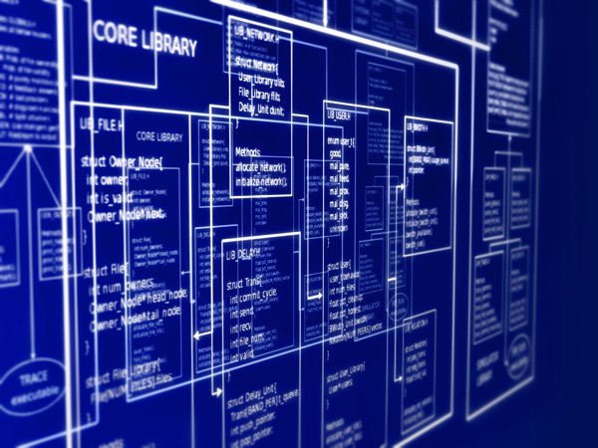


Software Architektur

Slide 2

Wer ich bin
Peter Reinhardt
Enterprise Architect @ BASF
peter.reinhardt@basf.com
0621/60-46587

Slide 3
Einleitung
Moderne Softwaresysteme sind extrem komplex
Die Rolle des Softwarearchitekten ist herausfordernd. Diese Vorlesung gibt eine Überblick über Software Architektur, über die Aufgaben und Verantwortlichkeiten eines Softwarearchitekten.
Softwarearchitekten benötigen technische und nicht-technische Skills, teilweise breit angelegtes Wissen, teilweise Wissen bis in die Details.
Die Vorlesung beginnt bei Anforderungen aus dem Business, der Arbeit in Organisationen und der Erfassung von Anforderungen.
Wir werden uns dann technischen Themen wie Software Qualität, Software Design, Best Practices, Patterns, Performance und Security widmen.
Nach der Vorlesung sollten Sie einen Überblick über die komplexe Welt der Softwarearchitektur besitzen.

Slide 4
Grundlagen + benötigte Kenntnisse
Basiswissen in Objektorientierung
Klassen
Objekte
Attribute
Methoden
Vererbung
Polymorphismus
Vielleicht schon gehört ?
Encapsulation and information hiding
Open-Closed principle (OCP)
Single responsibility principle (SRP)
Liskov substitution principle (LSP)
Don‘t repeat yourself (DRY)
Law of Demeter (LoD)
Dependency Injection or Inversion of Control (IoC)

Slide 5
Grundlagen + benötigte Kenntnisse

Slide 6
Grundlagen + benötigte Kenntnisse

Slide 7
Aufgabe (Teamarbeit)
Was ist Polymorphismus ?
Definition / Erklärung
1 Beispiel (lauffähig)

Slide 8
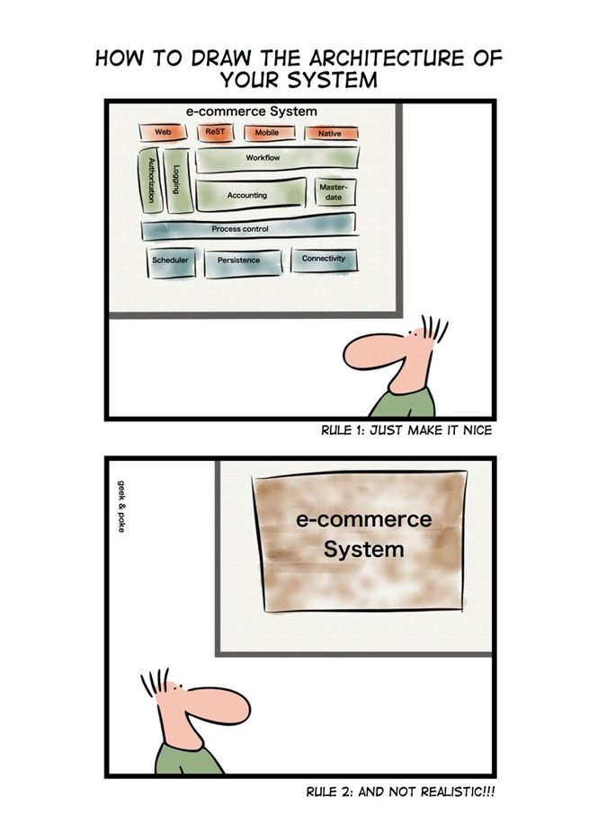
Inhaltsverzeichnis
Die Bedeutung von Softwarearchitektur
Softwarearchitektur in Unternehmen
Die Domäne
Software Qualitätsattribute
Softwarearchitektur Design
Software Entwicklung Prinzipien und Praktiken
Softwarearchitektur Patterns
Moderne Architekturen
Performance
Security
Dokumentation
DevOps und Softwarearchitektur
Die Skills eines Softwarearchitekten
Evolutionäre Architekturen
Wie werde ich ein guter Softwarearchitekt
Architektur und Legacy Applications

Slide 9
1) Die Bedeutung von Software Architektur
Alles beginnt mit einer Definition
Warum spielt Softwarearchitektur eine wichtige Rolle in der Softwareentwicklung ?
Warum hat es Vorteile ein gutes Architekturdesign zu haben ?
Wir werden folgendes betrachten
Was ist Softwarearchitektur ?
Warum ist Softwarearchitektur so wichtig ?
Wer benötigt Softwarearchitektur ?
Was ist die Rolle des Softwarearchitekten ?

Slide 10
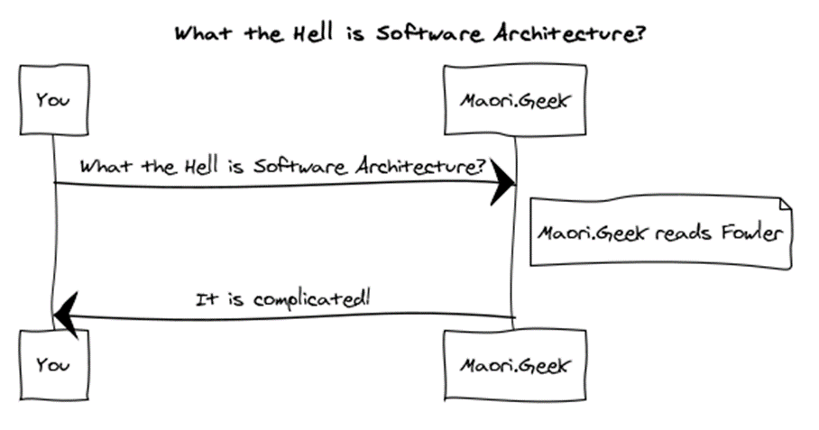
1a) Was ist Softwarearchitektur ?
Software Architektur ist die grundsätzliche Organisation eines Systems, verkörpert durch dessen Komponenten, deren Beziehung zueinander und zur Umgebung sowie die Prizipien, die für seinen Entwurf und seine Evolution gelten. IEEE Standard 1471

Slide 11
1a) Was ist Softwarearchitektur ?
Der IEEE Standard beleuchtet die folgenden Hauptkriterien
Die grundsätzliche Organisation eines Systems
Ein System befindet sich in einer Umgebung
Eine Architekturdokumentation beschreibt die Architektur und kommuniziert an sog. Stakeholder wie die Architektur die Anforderungen des Systems abdeckt
Architektursichten werden aus der Beschreibung erzeugt und jede Sicht beschreibt ein Anliegen der Stakeholder
Eine Architektur ist eine Abstraktion
Eine Architektur beschreibt Strukturen von Systemen

Slide 12
1a) Was ist Softwarearchitektur ?
Martin Fowler erklärt das so (https://www.youtube.com/watch?v=DngAZyWMGR0):
The set of design decisions that must be made early
The decisions that you wish you could get right early
The decisions that are hard to change
„Architecture is about the important stuff. Whatever that is.“
Ralph Johnson (Autor von Design Patterns: Elements of Reusable Object-Oriented Software)

Slide 13
1b) Warum ist Softwarearchitektur so wichtig ?
Softwarearchitektur ist die Basis eines Software Systems
Hat direkte Auswirkung auf die Qualität eines Systems, auf die Entwicklung und die Wartung
Softwarearchitektur ist eine Reihe von Entscheidungen – frühere Entscheidungen beeinflussen dabei spätere Entscheidungen
Alle Software Systeme haben eine Architektur, auch wenn sie weder explizit getan noch dokumentiert wurde
Je größer und komplexer Software Systeme werden/sind, um so wichtiger ist eine ausgereifte und gut überlegte Architektur
Softwarearchitektur ist die Grundlage für ein erfolgreiches Software System

Slide 14
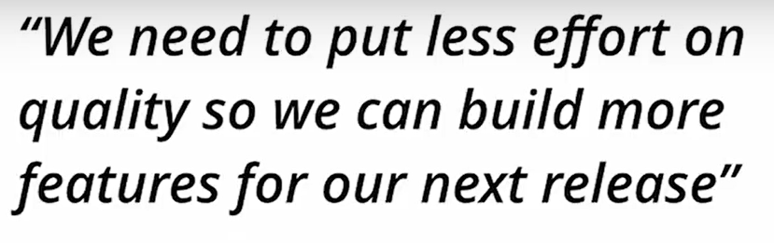
1b) Warum ist Softwarearchitektur so wichtig ?
Softwarearchitektur

Slide 15
1b) Warum ist Softwarearchitektur so wichtig ?
Software versucht alle funktionalen, nicht-funktionalen, technischen und betriebsbedingten Anforderungen zu erfüllen
Anforderungen werden in der Arbeit mit Stakeholdern (Domain Experten, Business Analysten, Produkt Ownern, End user) erfasst
Eine Softwarearchitektur definiert eine Lösung, die diese Anforderungen erfüllt
Software Systeme ohne Architektur erfüllen deshalb oft nicht die Anforderungen
Software Systeme mit schlechter Architektur verfehlen die Qualitätsziele und sind typischerweise schwerer zu warten, zu verteilen und zu betreiben
Softwarearchitektur liefert ein wiederverwendbares Modell (Entscheidungen, Code) und kann daher zu Kosten- und Resourceneinsparungen beitragen
Gute Softwarearchitektur wird oft als Trainingsmodell verwendet

Slide 16
1c) Wer benötigt Softwarearchitektur ?
Folgende Stakeholder benötigen Softwarearchitektur
End user
Business Analysten
Domain Experten
Qualitätskontrolle
Manager
Systemintegratoren
Softwareentwickler
Betriebseinheiten

Slide 17
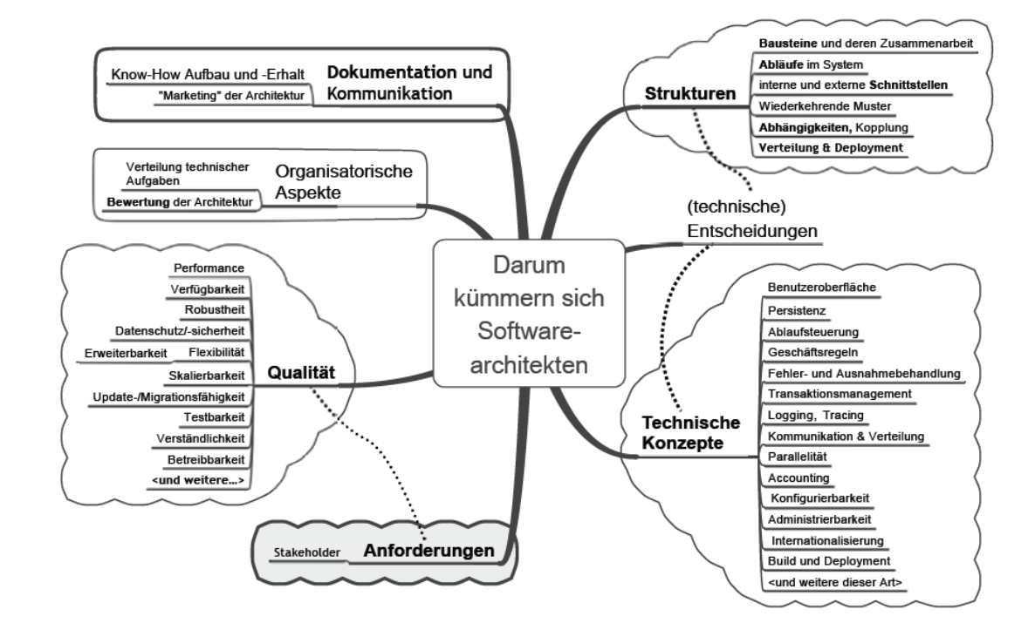
1d) Was ist die Rolle des Softwarearchitekten ?

Slide 18
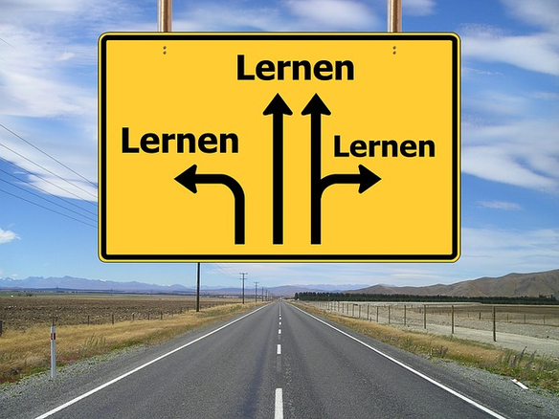
1d) Was ist die Rolle des Softwarearchitekten ?
Nicht-technische Aufgaben
Führung
Begleitung in Projekten, incl. Kosten- und Aufwandsschätzung
Mentor für Kollegen
Hilfe bei der Auswahl von Teammitgliedern
Verständnis für Business Domänen
Unterstützung bei der Erfassung und Analyse von Anforderungen
Kommunikation mit einer Reihe von technischen und nicht-technischen Stakeholdern
Vison für zukünftige Produkte

Slide 19
1d) Was ist die Rolle des Softwarearchitekten ?
Technische Aufgaben
Nicht-funktionale Anforderungen und Qualitätsattribute verstehen
Das Design von Softwarearchitekturen beherrschen
Patterns und Best Practices der Softwareentwicklung beherrschen
Tiefes Wissen über Softwarearchitektur Patterns, Vor- und Nachteile und das Wissen welches Pattern wann am besten geeignet ist
Erfahrung beim Bearbeiten von Querschnittsthemen
Sicherstellen, daß Performance und Security Anforderungen abgedeckt sind
Softwarearchitekturen dokumentieren und prüfen können
Ein Verständnis für DevOps und Deployment Prozesse besitzen
Wissen für die Integration und das Arbeiten mit Legacy Applikationen besitzen
Adaptive Softwarearchitekturen beherrschen

Slide 20
2) Software Architektur in einer Organisation
Software Systeme erfüllen Ziele des Business
Softwarearchitekten sind Teil einer Organisation
Organisationen beeinflussen Softwarearchitekten an vielen Stellen
Welche typischen Ausprägungen findet man in Organisationen
Wir werden folgendes betrachten
Typen von Softwarearchitekten
Softwareentwicklungsmethoden
Projektmanagement
Politik
Software Risikomanagement

Slide 21
2a) Typen von Softwarearchitekten
Business Architect
Enterprise Architect
Solution Architect
Application Architect
Data/Information Architect
Infrastructure Architect
Information Security Architect
Cloud Architect

Slide 22
2a) Typen von Softwarearchitekten Enterprise Architect
The organizing logic for business processes and IT infrastructure reflecting the integration and standardization requirements of the firm’s operating model. [Source: MIT Center for Information Systems Research]
A conceptual blueprint that defines the structure and operation of an organization. The intent of an enterprise architecture is to determine how an organization can most effectively achieve it’s current and future objectives. [Source: SearchCIO.com]
Enterprise architecture (EA) is a discipline for proactively and holistically leading enterprise responses to disruptive forces by identifying and analyzing the execution of change toward desired business vision and outcomes. EA delivers value by presenting business and IT leaders with signature-ready recommendations for adjusting policies and projects to achieve target business outcomes that capitalize on relevant business disruptions. [Source: Gartner.com]

Slide 23
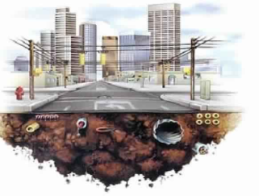
2a) Typen von Softwarearchitekten Enterprise Architect
Vergleich mit einer Stadt
Straßen
Brücken
Versorgungsleitungen
Strom
Wasser/Gas
Kommunikation
Abwasserleitungen
Baugebiete
Wohngebiete
Industriegebiete
Einkaufszentren
Autobahnanbindungen
Bahnhöfe
Flughäfen
Schiffshäfen
Kläranlagen
Deponien

Slide 24
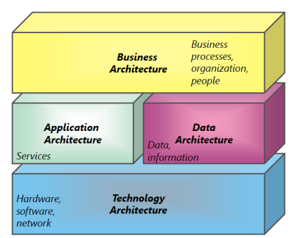
2a) Typen von Softwarearchitekten Enterprise Architect
4 betrachtete Domänen
Business Architektur
Anwendungsarchitektur
Data-/Informationsarchitektur
Technologiearchitektur

Slide 25
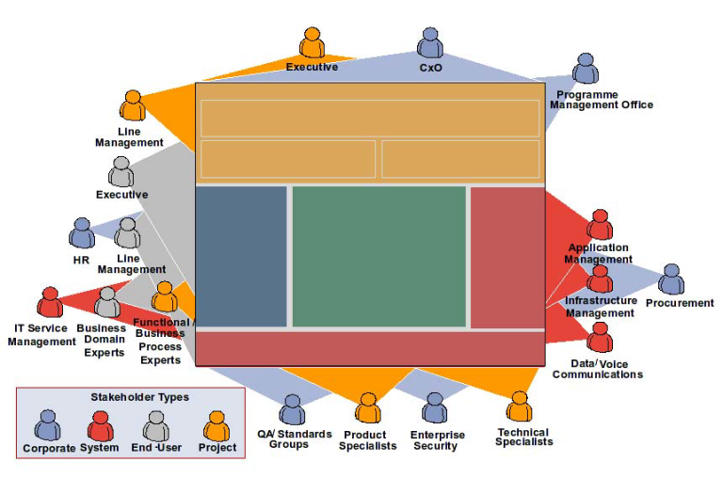
2a) Typen von Softwarearchitekten Enterprise Architect
Warum Enterprise Architektur
Agilität und Ausrichtung
Strategie
Motive
Treiber
Einflüsse von außen (Digitalisierung)
Schnelle Reaktion
Schnelle Anpassungs
Neue Geschäftsmodelle
Effizientes IT Management
Blueprint der IT Landschaft
IT Kostenoptimierung
Bessere Planung und Kommunikation
Prioritäten
Projekte
Prozesse
Gemeinsame Sprache

Slide 26
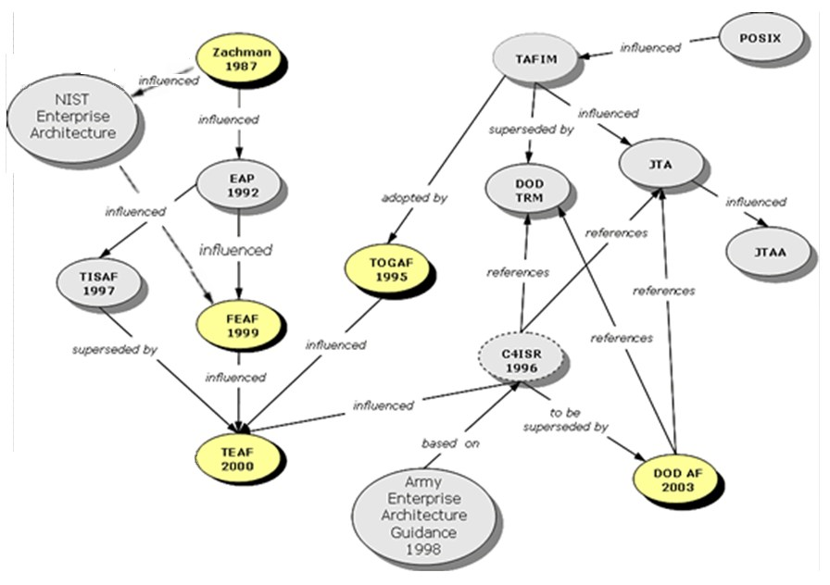
2a) Typen von Softwarearchitekten Enterprise Architect
Frameworks

Slide 27
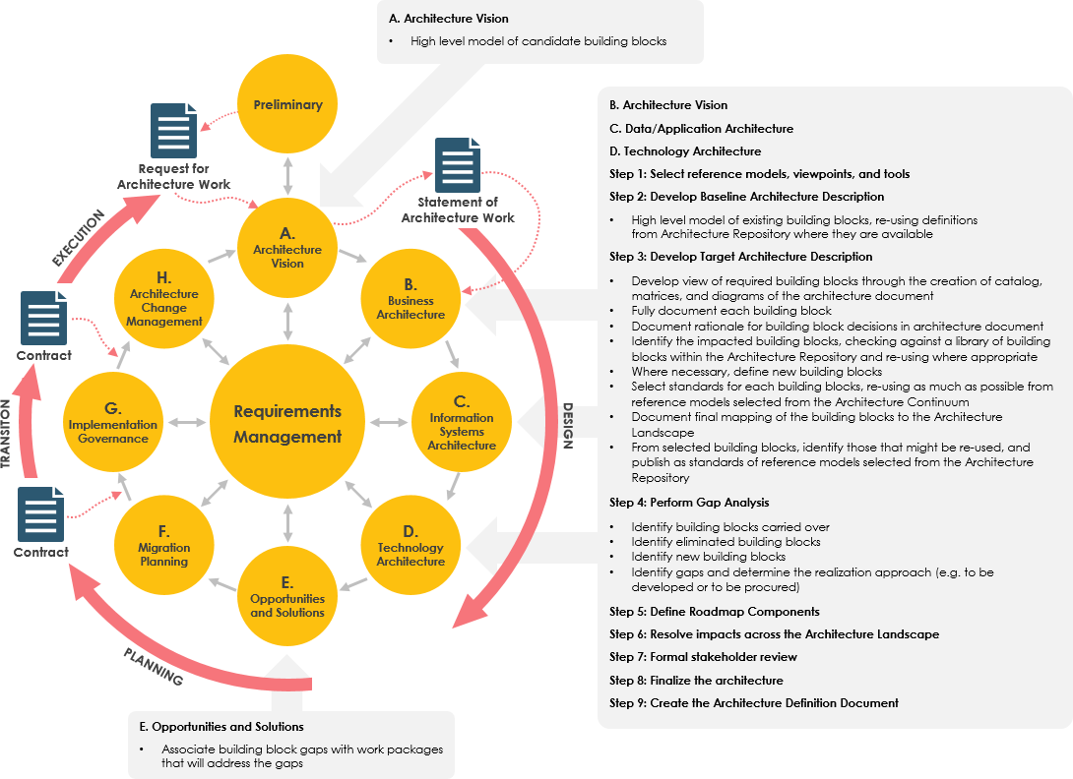
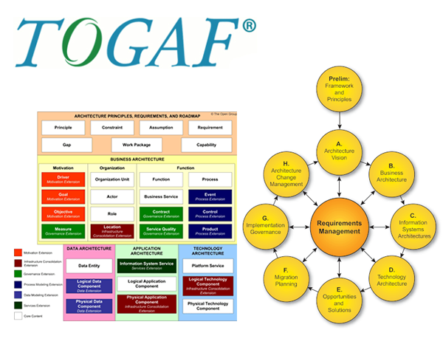
2a) Typen von Softwarearchitekten Enterprise Architect

Slide 28
2a) Typen von Softwarearchitekten Solution Architect
Überträgt Anforderungen in eine Lösungsarchitektur
Arbeiten dafür mit Business Analysten und Product Ownern zusammen
Wählen geeignete Technologien für die Problemlösung
Arbeiten mit Enterprise Architekten zusammen
Bilden die Brücke zwischen Enterprise Architekten und Application Architekten

Slide 29
2a) Typen von Softwarearchitekten Application Architect
Auf Anwendungsarchitektur von Anwendungen fokusiert
Das Design der Anwendung muss den Anforderungen genügen
Sind das Bindeglied zwischen den IT Techikern und den Anwendern
Sind in alle Phasen der Softwareentwicklung involviert
Sie schlagen Lösungen oder Technologien vor und evaluieren Alternativen
Stellen sicher, daß Entwicklungsteams „Best practices“ und Standards folgen
Sie geben Orientierung, führen und beraten Entwicklerteams
Sie sind in Code Reviews involviert
Arbeiten mit Enterprise Architekten zusammen, um die strategische Ausrichtung zu garantieren

Slide 30
2a) Typen von Softwarearchitekten Data/Information Architect
Auf Datenarchitekturen von Organisationen fokusiert
Sorgen für die Bereitstellen von Daten für entsprechende Konsumenten
Sind für alle Datenquellen einer Organisation zuständig
Sorgen für die Erfüllung strategischer Anforderungen an Daten
Sie erstellen Designs und Modelle
Sie definieren die Speicherung, die Verarbeitung und die Integration von Daten in den zahlreichen Anwendungen einer Organisation
Sie sorgen für Datensicherheit und Zugriffsschutz von Daten
Backup Prozesse, Archivierungsszenarien, Datenbank Recovery Szenarien
Unterstützen Entwickler bei Datenbankentwicklung
Helfen bei Problemen mit Performance und Störungen im Betrieb
Information Architects haben den Fokus mehr auf Benutzern
User Experience, Usability

Slide 31
2a) Typen von Softwarearchitekten Infrastructure Architect
Sie sind verantwortlich für die Infrastruktur
Server
Netzwerk
Speichersysteme
Einrichtungen (Gebäude, Räume, Schränke, Stromversorgung, Kühlung, physikal. Sicherheit, …)
Sie überwachen die Infrastruktur
Workload, Durchsatz, Latency, Kapazitäten, Redundanz
Sie nutzen Infrastruktur Management Tools

Slide 32
2a) Typen von Softwarearchitekten Information Security Architect
Sie sind verantwortlich für die Computer und Netzwerk Sicherheit
Dafür müssen sie die Infrastruktur in allen Komponenten gut kennen und verstehen
Sie führen Security Assessments durch und testen die Infrastruktur auf Angreifbarkeit
Sie erkennen Sicherheitslücken und helfen bei der Behebung
Sie kennen sich mit Security Standards, Best Practices und Technologien sehr gut aus
Sie helfen bei der Behebung von Security Incidents und bei der Abwehr von Angriffen
Sie helfen bei Security Awareness Programmen und bei der Erstellung von Security Policies und Prozeduren

Slide 33
2a) Typen von Softwarearchitekten Cloud Architect
Sie sind verantwortlich für die Cloud Strategie/Initiativen eines Unternehmens
Sie sorgen für eine erfolgreiche Einführung und Nutzung von Cloud Plattformen
Sie wählen Cloud Anbieter und entsprechende Nutzungsmodelle aus (IaaS, SaaS, PaaS)
Sie erstellen Cloud Migrationspläne für bestehende Anwendungen
Sie unterstützen bei der Entwicklung neuer Cloud-native Anwendungen
Sie erstellen Regelwerke, überwachen und managen Cloud Deployments
Sie benötigen ein tiefes Verständnis für Security Fragen
Sie arbeiten eng mit Security Architekten zusammen
Sie helfen beim Umdenken von lokalen Anwendungen hin zu Anwendungen in der Cloud (cultural change)

Slide 34
2b) Softwareentwicklungsmethoden
Typischerweise hat jede Organisation ihre eigenen Softwareentwicklungsmethoden
Softwarearchitekten spielen oft eine Rolle bei der Auswahl geeigneter Methoden
Ein guter Überblick über gängige Methoden ist von Vorteil
Es gibt unterschiedlichste Methoden – jede von ihnen hat Stärken und Schwächen
Heute werden in den meisten Fällen Agile Methoden benutzt
Es gibt nicht die eine agile Methode, sondern unzählige Variationen
Die Auswahl einer geeigneten Methode bestimmt den Erfolg eines Softwareprojekts
Wir betrachten die 2 am meisten genutzten Methoden
Wasserfall
Agile

Slide 35
2b) Softwareentwicklungsmethoden Das Wasserfall Modell
Das Wasserfall Modell ist ein sequentielles Modell
Es besitzt einen Lebens Zyklus mit mehreren Stufen, die jeweils komplett abgearbeitet sein müssen, bevor zur nächsten Stufe weiter gegangen werden kann
Vorteile vom Wasserfall Modell
Einfach anwendbar und verständlich
Stakeholder sehen zu jeder Zeit, was zeitlich, funktional und kostenmäßig erwartet werden kann
Artifakte, die in jeder Phase erzeugt werden müssen, sorgen für eine gute Dokumentation der einzelnen Teile des Gesamtsystems Diese Dokumentation unterstützt den späteren Betrieb des Systems Diese Dokumentation sorgt auch dafür, daß zu jedem Zeitpunkt neue Mitarbeiter ins Projekt geholt werden können (ohne große Einarbeitung)

Slide 36
2b) Softwareentwicklungsmethoden Das Wasserfall Modell
Requirements
Design
Implementation
Verification
Maintenance
Anforderungen werden von Stakeholdern aufgenommen und analysiert
Technische Spezifikationen werden erstellt
Die eigentliche Kodierung
Testphase
Betrieb, Fehlerbehebungen

Slide 37
2b) Softwareentwicklungsmethoden Das Wasserfall Modell
Das Wasserfall Modell ist auch heute noch ein Modell der Wahl, wenn
Das Entwicklungsteam die Business Domäne, die Business Regeln und die Funktionalitäten sehr gut kennt
Die Anforderungen klar verstanden wurden und es sicher ist, das sie sich nicht mehr ändern
Der Umfang/die Zielsetzung (Scope) des Projektes gesetzt ist und stabil bleibt
Die benutzten Technologien und die Architektur beherrscht werden und sich nicht mehr ändern
Es ist ein überschaubares Projekt mit geringer Komplexität
Es ist akzeptierbar, daß ein Ergebnis erst zu einer späten Phase zur Verfügung steht
Das Projekt hat eine bereits beschlossene Dauer und/oder Deadline

Slide 38
2b) Softwareentwicklungsmethoden Das Wasserfall Modell
Das Wasserfall Modell hat auch Nachteile
Testen beginnt erst nach der gesamten Implementierung
Eine lauffähige Version der Software ist erst spät verfügbar
Oft gibt es nach der Fertigstellung Diskussionen um die Funktionalität
Es kommt oft vor, daß Anforderungen erst spät bekannt werden
Bei zeitlichen Engpässen leidet vor allem die Testphase (Qualitätsprobleme)
Sich ändernde Anforderungen während des Projektes können kaum abgebildet werden
Die rigide Vorgehensweise führt oft zu Spannungen im Entwicklungsteam
Entwickler und Tester sind oft die gleichen Personen
Viele parallele Wasserfall Projekte streiten sich um Resourcen

Slide 39
2b) Softwareentwicklungsmethoden Agile Modelle
Agile Softwareentwicklungsmodelle sind aus der Erfahrung mit Einschränkungen enstanden
Sie sind heute die populärsten Modelle
Es gibt verschiedene Modell wie
Kanban
Scrum
Extreme Programming (XP)
Crystal
Alle sind verschieden voneinander, aber haben eines gemeinsam
Die Anpassungsfähigkeit an Änderungen

Slide 40
2b) Softwareentwicklungsmethoden Agile Modelle
Agile Werte und Prinzipien
Alle agilen Modelle haben Werte und verfolgen Prinzipien
Diese sind dokumentiert in
Den 4 Werten und
Den 12 Prinzipien des
„Agile Manifesto“ (http://agilemanifesto.org/)

Slide 41
2b) Softwareentwicklungsmethoden Agile Modelle
Die 4 Werte
Individuals and Interactions Over Processes and Tools Individuen verstehen das Business und treiben Entwicklungen (auch von Software)
Working Software Over Comprehensive Documentation nur soviel Dokumentation wie nötig
Customer Collaboration Over Contract Negotiation der Kunde wird ein entscheidender Teil des Entwicklungsprozesses
Responding to Change Over Following a Plan kurze Iterationen in der Entwicklung lassen Änderungen jederzeit zu

Slide 42
2b) Softwareentwicklungsmethoden Agile Modelle
Die 12 Prinzipien
Customer satisfaction through early and continuous software delivery lauffähige Software in regulären Intervallen
Accommodate changing requirements throughout the development process keine Verzögerungen bei Änderungsanforderungen
Frequent delivery of working software Nutzung von Sprints oder Iterationen
Collaboration between the business stakeholders and developers throughout the project Wenn Kunde und technisches Team zusammen arbeiten
Support, trust, and motivate the people involved motivierte Teams sind die halbe Miete

Slide 43
2b) Softwareentwicklungsmethoden Agile Modelle
Die 12 Prinzipien
Enable face-to-face interactions Zusammen sitzen und arbeiten ist wichtig
Working software is the primary measure of progress das einzige Maß ist lauffähige Software
Agile processes to support a consistent development pace Die Geschwindigkeit der Entwicklung muss wiederholbar und beherrschbar sein
Attention to technical detail and design enhances agility die richtigen Skills müssen vorhanden sein
Simplicity Einfach, einfach, einfach

Slide 44
2b) Softwareentwicklungsmethoden Agile Modelle
Die 12 Prinzipien
Self-organizing teams encourage great architectures, requirements, and designs Entscheidungen werden im Team getroffen, das Team übernimmt Verantwortung Entscheidungen und Ideen werden kommuniziert
Regular reflections on how to become more effective Weiterbildung, Selbstverbesserung, Prozessverbesserung, Teamspirit

Slide 45
2b) Softwareentwicklungsmethoden Agile Modelle
Implementation
QA/
Acceptance Testing
Evaluation/
Priorization
Requirements
Design & Analysis
Eine iterative Methode
Software wird inkrementell entwickelt
Jede Iteration entspricht einem Teil der Anforderungen
Nach jeder Iteration ist eine lauffähige Version der Software verfügbar
Getestet wird in der gleichen Iteration
Dauernde Rückmeldung (continuous feedback) sorgt für Transparenz

Slide 46
2b) Softwareentwicklungsmethoden Agile Modelle
Anpassungsfähigkeit statt Vorhersehbarkeit
Agile Modell sind auf die Anpassungsfähigkeit für Änderungen ausgelegt
Feedback unterstützt die Planung der nächsten Iteration
Daily stand-up meetings
Gebräuchliche Praxis in agilen Teams
Ein sog. Facilitator leitet die Meetings
Was wird besprochen (was habe ich gestern getan, was mache ich heute, gibt es Hindernisse)
Vorteile
Wissenstransfer
Hindernisse werden benannt, Hilfe wird möglich
Das Teamverständnis wird gefördert

Slide 47
2c) Projektmanagement
Software Projektschätzungen sind wichtig Schätzungen und Planungen sind wichtige Erfolgsfaktoren
Arbeit in Schätzungen zu stecken lohnt sich Proof of Concept (POC) hilft bei Einschätzungen
Sei ein Realist (oder vielleicht sogar ein Pessimist)
Beziehe das Team und begleitende Umstände mit ein
Der Projektplan wird sich ändern und darauf muss reagiert werden
Mehrarbeit
Reduzierung des Umfangs
Hinzufügen von Resourcen
Neuverteilung von Resourcen
Problemfelder identifizieren
Reagiere zeitnah

Slide 48
2d) Politik

Slide 49
2d) Politik
Software Architekten können sich nicht der Firmenpolitik entziehen
Kontakt und Kommunikation mit unterschiedlichsten Stakeholdern notwendig
In Organisation treffen unterschiedlichste Individuen mit unterschiedlichen Wissensständen, Hintergründen, Ansichten und Zielen aufeinander
Unterschiedlichste Faktoren können die Motivation von Personen beeinflussen
Das führt in den meisten Fällen zu Firmenpolitik
Um etwas zu erreichen, kann es notwendig werden „politisches Kapital“ auzugeben, zu leihen oder zu bekommen
Ein Softwarearchitekt will Lösungen schaffen und keine Politik betreiben, politisches Können auf diesem Parkett ist aber oft hilfreich
Im folgenden ein paar Punkte zur Beachtung

Slide 50
2d) Politik
Die Ziele der Organisation verstehen
Die strategischen Ziele und Richtungen sollten verstanden sein
Die eigenen Ziele an die Ziele der Organisation anpassen, um Konflikte zu vermeiden
Zu wissen, wie die Organisation Geld macht und wie sie Geld investiert, ist hilfreich
Projektresourcen, Hard- und Software oder Lizenzen sind Investitionen
ROI (Return on Invest) Berechnungen sind notwendig (wie passt die Investition zu den Zielen)
Die Bedenken Anderer adressieren
Viele Stakeholder werden Bedenken zu Technologien oder Prozessen artikulieren
Es ist notwendig, solche Bedenken aufzunehmen und das Gefühl zu geben, die Bedenken verstanden zu haben und sie in die Betrachtungen mit einzubeziehen
Wird das nicht getan, können oft auch unwichtige Themen unnötig „eskaliert“ werden

Slide 51
2d) Politik
Andere bei Ihren Zielen unterstützen
Wenn immer möglich, andere bei Ihren Vorhaben unterstützen
Wenn Sie sich im Rahmen der Ziele und Werte des Unternehmens bewegen
Auch ohne Erwartung auf Gegenleistung
Hilfe von Anderen ist so leichter zu bekommen
Bereit sein Kompromisse einzugehen
Nicht immer lässt sich alles einfach und ohne Kompromisse erreichen
Den geeigneten Zeitpunkt für einen Kompromiss finden, ist eine Kunst
Ein Kompromiss in einem Punkt hilft vielleicht ein anderes Ziel zu erreichen
Sich über mögliche Kompromisse im voraus Gedanken gemacht zu haben, hilft in Diskussionen
Kulturelle Unterschiede beachten
Verschiedene Kulturen haben unterschiedliche Vorgehensweisen und Handlungen
Darauf einzugehen, ist von Vorteil – Lernen hilfreich

Slide 52
2e) Software Risiko Management
Potentielle Typen von Risiken
Funktionale Risiken
Falsche oder ungenaue Anforderungen, wenig Einbeziehung/Bereitschaft von Endbenutzern und Fachspezialisten, widersprüchliche Business Ziele
Technische Risiken
Außmaß an Komplexität, Projektgröße, neue für Team unbekannte Tools / Sprachen / Frameworks, Abhängigkeiten von Zulieferern von außerhalb des Unternehmens
Perönliche Risiken
Team fehlt Wissen/Erfahrung, Resourcenengpässe, Produktivitätsengpässe
Finanzielle Risiken
Budget nicht ausreichend, ROI schwer erreichbar
Rechtliche Risiken
Vorgaben vom Staat, Rechtliche Vorgaben, Vertragseinschränkungen
Führungsrisiken
Erfahrung und Wissen fehlen, falsche Planung, fehlende Kommunikation, Probleme in der Organisation

Slide 53
2e) Software Risiko Management
Impact
Techniken der Risikobehandlung
Risikovermeidung
Mit in die Planung einbeziehen
Weitergabe des Risikos an einen Dritten
An einen Subkontraktor
Risikominimierung
Risiko wird nicht behoben, aber vermindert
Risiko Akzeptanz
Risiken können nicht alle vermieden werden, einen Teil davon muss man akzeptieren können
Ein gutes Risikomanagement führt zu einem Satz von Risiken, die von allen akzeptiert werden können
Probability

Slide 54
3) Die Domäne
Es gibt Business Domänen und technische Domänen (Wirkungsraum)
Ein Architekt muss beide beherrschen
Das Domänenmodell hilft dabei
Wir werden folgendes betrachten
Einen Sinn fürs Geschäft entwickeln (business acumen)
Domain Driven Design (DDD)
Anforderungs (Requirements) Engineering
Anforderungs Erhebung

Slide 55
3a) Einen Sinn fürs Geschäft entwickeln
Ein Software Architekt muss die Anforderungen/Ziele/Einschränkungen zusammenbringen
Business
User
System

Slide 56
3a) Einen Sinn fürs Geschäft entwickeln
Ein Verständnis fürs Geschäft und der Fachsprache macht den Architekten komplett
Architekten profitieren mehr als z.B. Softwareentwickler von diesem Verständnis
Softwarearchitekten stehen dauernd im Austausch mit dem Business und ein gemeinsames Verständnis und eine gemeinsame Sprache ist deshalb mehr als hilfreich
Den Hut des Benutzers aufsetzen zu können, hilft bei der Umsetzung von Zielen und Anforderungen
In größeren Unternehmen gibt es oft Architekten für Business-Bereiche wie Finanzen, Personalwesen, Produktion, Logistik u.a.
Ein Verständnis für Entscheidungen basierend auf ROI (Return on Invest) Konzepten bringt Mehrwert in entsprechende Diskussionen
Erreicht werden kann dieses Wissen entweder durch Mitarbeit im Business (Jobrotation), Selbsstudium, Literatur oder Recherchen

Slide 57
3a) Einen Sinn fürs Geschäft entwickeln
Schwerpunkte
Produkte und Dienstleistungen
Womit verdient mein Unternehmen Geld ?
Verständnis der Business Prozesse
Marktumfeld
Konkurrenten
Unterschiede / Gemeinsamkeiten
Stärken / Schwächen
Kunden (wichtigster Aspekt überhaupt)
Business des Kunden
Warum nutzen die Kunden die Produkte / Dienste
Märkte
Was zeichnet die Märkte aus ?

Slide 58
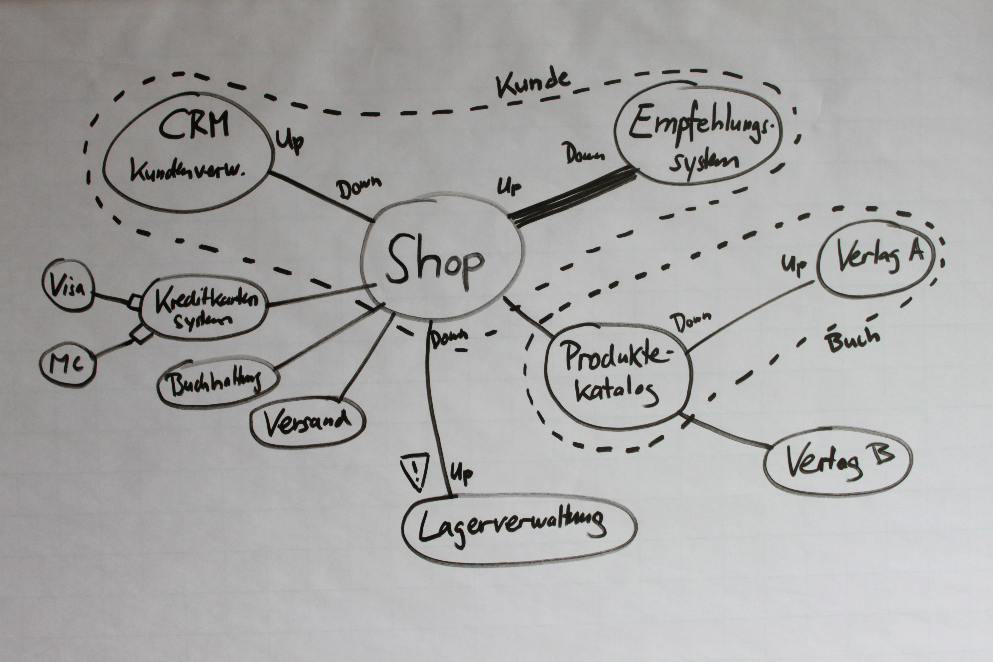
3b) Domain Driven Design
Der Versuch Anforderungen in logische Bereiche und Unterbereiche aufzuteilen
Methoden wie Bounded Context, Context Map, Context Mapping Patterns helfen dabei
Bounded context = zusammengehöriger Teilbereich im Domänenmodell
Eine sog. „ubiquitous (universal, common) language“ dient zu Beschreibung von Domänen und Zusammenhängen/Beziehungen
Man beginnt am besten mit sog. Business Capabilities
Man definiert sog. Entitäten, Wertobjekte und Aggregate
Man zeigt Informationsflüsse zwischen und in Bounded Contexts
Architekturprinzipien und –muster wie „Lose Kopplung, Single Responsibility, Event Sourcing oder CQRS kommen zum Ansatz

Slide 59
3c) Requirements Engineering
Notwendig als Grundlage zur Domänenmodellierung und Architektur
Umfasst alle Aufgaben wie Aufnehmen, Analysieren, Dokumentieren, Validieren und Pflegen der Anforderungen (und Einschränkungen) der Stakeholder an ein Softwaresystem
Als Software Architekt ist man in alle diese Aufgaben involviert, deshalb macht es Sinn sie zu kennen
Typen von Software Anforderungen (Requirements)
Business requirements
Functional requirements
Non-functional requirements
Constraints (Einschränkungen)

Slide 60
3c) Requirements Engineering
Business requirements
Sind die Ziele des Business (hohes Level), die mit dem Software System erreicht werden sollen
Die Proleme, die gelöst werden sollen oder die Möglichkeiten, die das Software System für das Business erreichen soll
Business requirements können Anforderungen, die vom Markt kommen, beinhalten
Unterscheidungsmerkmale oder Ähnlichkeiten zu Lösungen von Wettbewerbern finden sich hier
Business requirements haben meistens den Fokus auf Qualitätsmerkmalen

Slide 61
3c) Requirements Engineering
Functional requirements
Beschreiben die Funktionalität des Software Systems
Sie beschreiben die Fähigkeiten in Bezug auf das Verhalten des Systems
Funktionalitäten und Fähigkeiten ermöglichen Stakeholdern ihre Aufgaben zu erfüllen
Beinhaltet die Interaktion des System mit der Umgebung (Input, Output, Services, Interfaces)
Können von unterschiedlichen Quellen kommen wie
Organisation (Regeln und Grundsätze des Unternehmens)
Gesetzgebung (Recht und Rechtsprechung)
Ethik (Sicherheit und Schutz)
Auslieferung und Verwendung
Standards (die befolgt werden müssen)
Extern (z.B. Integration mit einem externen System)

Slide 62
3c) Requirements Engineering
Non-functional requirements
Bedingungen, die zur Effektivität der Lösung beitragen
Einschränkungen, die bedacht werden müssen
Non-functional requirements werden oft nicht berücksichtigt, sind aber ein wichtiger Erfolgsfaktor
Können signifikante Auswirkungen auf das Design und die Architektur haben
Software Architekten müssen eine aktive Rolle bei der Erfassung spielen
Qualitätsattribute wie Wartbarkeit, Benutzbarkeit, Testbarkeit und Kompatibilität sind wichtige Themen

Slide 63
3c) Requirements Engineering
Constraints (Einschränkungen)
Technisch oder nicht-technisch
Funktional oder nicht-funktional
Entscheidungen, die schon gefallen sind und befolgt werden sollen
Ein Software Architekt muss sie beachten, er kann sie nicht ändern (jedenfalls nicht so einfach)
Beispiele
Abkommen mit Lieferanten
Bereits ausgewähltes Tool
Die Software muss sich im gesetzlichen Rahmen bewegen
Es gibt bereits festgelegte Termine oder Meilensteine
Resourcen sind fest zugeordnet
Ein Entwicklerteam kennt hauptsächlich (nur) eine bestimmte Programmiersprache
Constraints sollten wie Anforderungen behandelt werden

Slide 64
3c) Requirements Engineering
Die Wichtigkeit kann nicht oft genug betont werden
Wichtig für ein erfolgreiches Projekt, für eine gute Architektur, für zufriedene Kunden
Vorteile
Reduzierte Nacharbeit
Weniger unnötige Eigenschaften
Geringere Erweiterungskosten
Schnellere Entwicklung
Geringere Entwicklungskosten
Bessere Kommunikation
Genauere Schätzungen beim Testen
Höhere Kundenzufriedenheit

Slide 65
3c) Requirements Engineering
Anforderungen müssen
meßbar und testfähig sein
Webpage ist in 2 sec bedienbar und nicht Webpage ist schnell bedienbar
Eindeutig und konsistent
Klar und nicht widersprechend
Verifizierbar (nachprüfbar)
Software Architekten weisen auf Unstimmigkeiten und Unzulänglichkeiten hin
Software Architekten sorgen für eine klare und stimmige Dokumentation ohne Mißverständnisse
Anforderungen können (müssen nicht) die Architektur massiv beeinflussen
Anforderungen an die Qualität beeinflussen meistens die Architektur

Slide 66
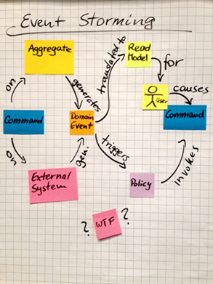
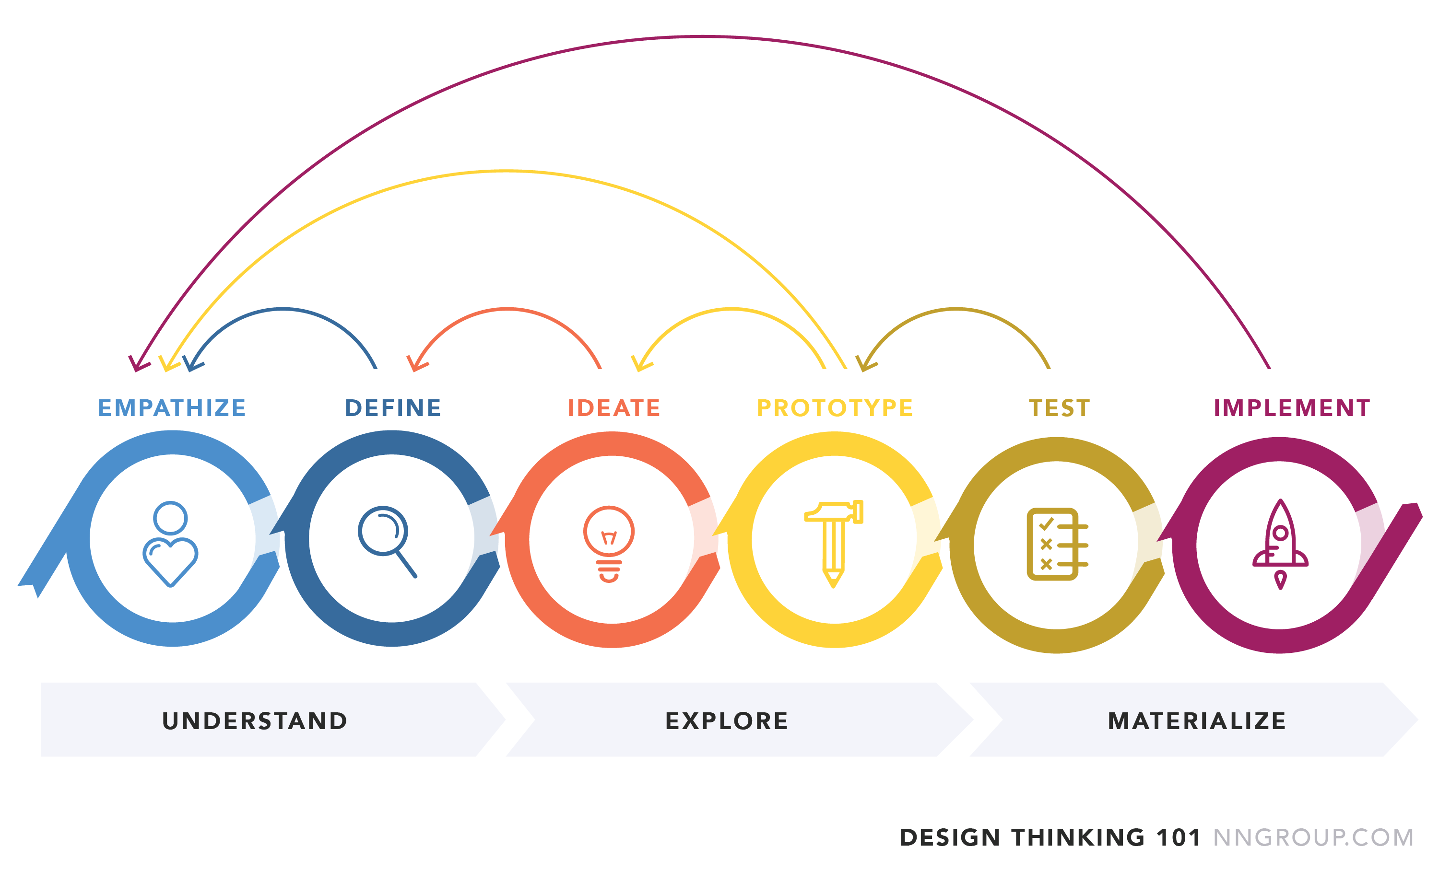
3c) Anforderungs Erhebung
wissen was man weiß,
wissen was man nicht weiß,
nicht wissen was man weiß,
nicht wissen was man nicht weiß
Es gibt verschiedenste Erhebungsmethoden
Interviews
Workshops
Event storming
Design Thinking
Brainstorming
Beobachtungen
Umfragen
Analyse von vorhandener Dokumentation
Prototyping
Reverse Engineering
Wichtig : Man muss die richtigen Stakeholder kennen !

Slide 67
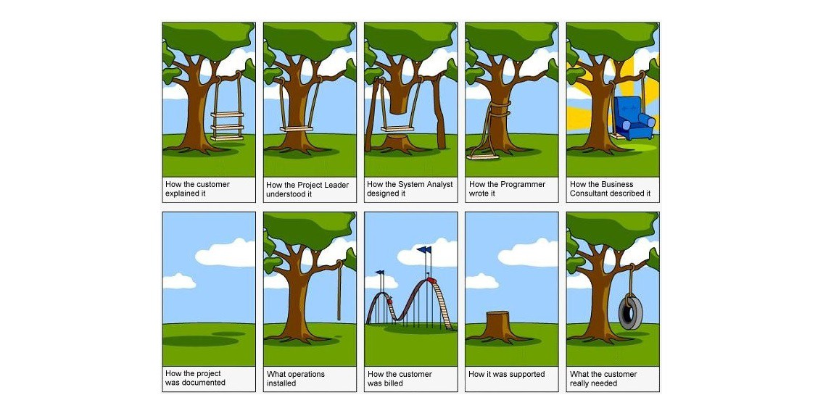
3c) Anforderungs Erhebung
Wissen was man weiß,
wissen was man nicht weiß,
nicht wissen was man weiß,
nicht wissen was man nicht weiß

Slide 68
4) Software Qualitätsattribute
Sind für Architekten enorm wichtig, da sie Architekturentscheidungen beeinflussen
In diesem Kapitel betrachten wir Softwarettribute und deren Bedeutung im Softwareentwicklungszyklus
Manche Attribute lassen sich nicht einfach feststellen
Wir werden folgendes betrachten
Was sind Qualitätsattribute
Maintainability
Usability
Availability ( + Ausflug in moderne Softwarearchitektur)
Portability
Interoperability
Testability

Slide 69
4a) Qualitätsattribute
Sind Eigenschaften eines Softwaresystems und eine Untermenge der non-functional requirements
Wie alle Anforderungen sollten sie meßbar und testbar sein
Sie sind ein Benchmark für die Qualität eines Software Systems und messen dessen Fitness
Ein Software System besteht aus einer Kombination von Qualitätsattributen
Je besser die Qualitätsattribute erfüllt werden, um so besser ist die Qualität der Software
Sie haben entscheidenden Einfluss auf
Das Design
Die Wartbarkeit
Das Laufzeitverhalten
Die User Experience
Einige Attribute beeinflussen sich gegenseitig oder können sich (wenigstens teilweise) gegenseitig ausschließen (z.B. Performance mit Scalability oder Security und Usability)
Es ist wichtig, sie zu kennen, zu verstehen und benutzen zu können
Eine vernünftige Balance kann akzeptierbare Lösungen hervorbringen

Slide 70
4a) Qualitätsattribute
Können intern oder extern sein
Interne Attribute gehören zum Softwaresystem, sind meßbar und für Entwickler sichtbar
Beispiele
LOC (lines of Code)
Maß der Kohäsion
Lesbarkeit des Codes
Grad der Kopplung zwischen Modulen
Sie zeigen die Komplexität eines Software Systems
Sie beeinflussen externe Attribute, obwohl sie nicht direkt von Endanwendern gesehen werden
Ein höherer Level von interner Qualität hat in den meisten Fällen eine höhere äußere Qualität zur Folge

Slide 71
4a) Qualitätsattribute
Externe Qualitätsattribute sind Eigenschaften die extern sichtbar sind
Sie sind für Endbenutzer sichtbar/bemerkbar
Beispiele
Performance
Reliability (Ausfallsicherheit)
Availability (Verfügbarkeit)
Usability (Benutzbarkeit)
Qualitätsattribute spielen eine wichtige Rolle im gesamten SDLC (Software Development Life Cycle)
Vom Design bis zum Testen

Slide 72
4a) Qualitätsattribute
Müssen immer wieder überprüft werden
Manuell (z.B. Usability Test)
Durch Tools nach definierten Benchmarks
Durch Code Reviews
Durch automatisierte Unit Tests
Jede Testmethode hat seine Stärken und Schwächen
Oft reicht ein Test alleine nicht aus, um ein Attribut zu bestimmen
Manchmal sind umfangreiche Tests notwendig
Eine sinnvolle Balance zwischen Testaufwand und benötigter Zeit ist wichtig
Automatisierung von Test, wo immer möglich, ist notwendig
Automatisierte Test sind oft Teil eines Continuous Delivery Prozesses

Slide 73
4b) Maintainability
Maß für die Wartbarkeit eines Software Systems
Wartung muss auch nach der Inbetriebnahme einfach möglich sein
Sichert den Wert des Software Systems über die Zeit
Änderungen an Software Systemen sind vorprogrammiert – am besten schon vorgeplant
Früher lag der Hauptkostenblock eines Systems in der Entwicklung
Heute hat sich das in Richtung Wartung verschoben
Früher am Markt, dafür eingeschränkte Funktionalität
Beeinflusst daher stark die Gesamtkosten
Ein guter Entwickler entwickelt gut wartbaren Code (auch für andere Entwickler)
Gute Wartbarkeit unterstützt die Migration von Systemen auf neue Technologien
Gute Wartbarkeit unterstützt Reverse-Engineering

Slide 74
4b) Maintainability
Typen von Wartbarkeit
Corrective
Korrektur von Fehlern (Bugs), gefunden im Betrieb oder von Benutzern
Führt zu Incidents (Prio = Reihenfolge der Behebung, Severity = Wirkweite)
Wartbarkeit kann an der Zeit für Suche, Finden und Behebung gemessen werden
Perfective
Bei neuer oder erweiterter Funktionalität
Eine gute Architektur kann Perfective Maintainability unterstützen

Slide 75
4b) Maintainability
Typen von Wartbarkeit
Adaptive
Um Softwaresysteme an Änderungen der Umgebung anzupassen
Neues Betriebssystem oder neues Datenbanksystem
Preventive
Um Fehler, Ausfälle oder Probleme in der Zukunft zu vermeiden
Predictive
Der Versuch, mit Big Data Methoden Fehler, Probleme oder Ausfälle vorherzusagen

Slide 76
4b) Maintainability
Modifiability (Veränderbarkeit)
Die Möglichkeit Software Systeme einfach zu ändern ohne die Wartbarkeit zu verschlechtern
Wichtig für moderne Software in agilen Umgebungen
Iterationen in der Entwicklung ändern Systeme Schritt für Schritt
Erweiterbarkeit und Flexibilität
Wird auch Adaptivität und Resilienz genannt
Werden wir in Teil 17 behandeln

Slide 77
4b) Maintainability
Spezielles Design zur Unterstützung von Wartbarkeit ist notwendig
Reduzierung der Komplexität
Klingt einfach – kann aber mehr Zeit und/oder Geld kosten
Techniken zur Reduzierung der Komplexität
Reduzierung der Größe
Erhöhung der Kohesion (Zusammenhalt)
Reduzierung von Koppelung
Siehe Teil 6 Prinzipien und Praktiken

Slide 78
4b) Maintainability
Das Messen der Wartbarkeit
Lines of Code (LOC)
Vergleich zwischen 2 Systemen nur möglich bei unterschiedlichen Größenordnungen
Kann von Entwicklungsumgebungen gezählt werden
Cyclomatische Komplexität
Ist eine quantitative Metrik
Entwickelt von Thomas J. McCabe
Maßzahl von linear unabhängigen Pfaden durch ein Modul oder Element
Formel : CC = E – N + 2P
Darstellung in Graphen
E = Anzahl der Kanten im Graphen
N = Anzahl der Knoten im Graphen
P = Anzahl von Pfaden im Graphen

Slide 79
4b) Maintainability
Cyclomatische Komplexität
Beispiel
Pseudocode
Graph
E = 4
N = 4
P = 1
If (N1)
then N2
else N3
End if
N4
N1
N2
N3
CC = 4 – 4 + 2*1 = 2
N4
Geringe Komplexität
Ab CC > 10 spricht man von erhöhter Komplexität

Slide 80
4b) Maintainability
Das Messen der Wartbarkeit
Depth of Inheritance tree (DIT)
Class A
DIT = 0
Je größer DIT je höher die Komplexität
DIT > 5 deutet auf Optimierungspotential hin
Class B
DIT = 1
Class C
DIT = 2

Slide 81
4c) Usability
Wichtiger Punkt für gute Architektur
Beschreibt wie einfach es für Enduser ist ihre Aufgaben mit dem System zu erledigen (useful)
Ist für Enduser hauptsächlich im Fokus
Hat Einfluss auf den Gesamteindruck des Systems
Kann oft am einfachsten verbessert werden
Ist enorm wichtig, da das die Produktivität der Enduser maßgeblich beeinflusst
Gute Usability erhöht die Produktivität
Kann im schlechten Fall zur totalen Ablehnung oder zur Suche nach Alternativen führen
Usability untergliedert sich in
Learnability
Die Geschwindigkeit mit der neue User das System zu bedienen lernen (ISO/IEC 25010)
Accessibility
Wie kann auf das System zugegriffen werden (Technologien, Navigation, Farben, …)
Feedback
Nachrichten, Tooltips, lang laufende Tasks

Slide 82
4d) Availability
Beschreibt ein prozentuales Maß über eine definierte Zeit, an der ein System verfügbar ist
Ist die Wahrscheinlichkeit der Verfügbarkeit eines Systems zu einem bestimmten Zeitpunkt
Man sieht oft Maßzahlen wie 99,9%, 99,99% oder 99,999%
Ist definiert als
MTBF
Verfügbarkeit =
MTBF + MTTR
MTBF = meantime between failures (manchmal auch MTTF = meantime to failure)
Die mittlere Zeit zwischen 2 Ausfällen
MTTR = meantime to recovery/repair
Die mittlere Zeit die zum Wiederanlaufen/zur Reparatur benötigt wird
Wichtig : es muss ein Bezugszeitraum angegeben sein
99,999% in Bezug auf 1 Jahr bedeutet 5 min und 15 sec

Slide 83
4d) Availability
Wichtig : es muss ein Bezugszeitraum angegeben sein
Typische Verfügbarkeiten
Verfügbarkeiten abhängiger Systeme werden multpliziert
Verfügbarkeiten | Downtime / Jahr | Downtime / Monat | Downtime / Woche
99,0 % | 3,65 Tage | 7,2 Stunden | 1,68 Stunden
99,9 % | 8,76 Stunden | 43,2 Minuten | 10,1 Minuten
99,99 % | 52,6 Minuten | 4,32 Minuten | 60,5 Sekunden
99,999 % | 5,26 Minuten | 25,9 Sekunden | 6,05 Sekunden

Slide 84
4d) Availability
Fehlererkennung
Ping
Von außen anpingen (TCP/IP Ping)
Heartbeat
Periodisches Senden von Nachrichten nach außen
Timestamp
Zur Erkennung von Fehlern in Reihenfolgen
Voting
Triple modular redundancy (TMR)
Drei Module machen die gleiche Berechnung
Die Mehrheit gleicher Ergebnisse bestimmt das Gesamtergebnis
Sanity checking
Oft eine speziell implementierte Funtion (von außen aufrufbar)
Condition monitoring und Selbsttests

Slide 85
4d) Availability
Fehlerbehebung
Exeption handling
geplant gesteuerte Ausnahmebehandlung
Retry strategien
Wiederholungen (in Intervallen, incrementell, sofort, zufällig)
Redundanz
Failover Mechanismen
Active/passive/cold Spare
Rollback
Zurückrollen zu einem definierten Punkt
Graceful degadation
Gezieltes Abschalten von Funktionalität
Ingnorieren

Slide 86
4d) Availability
Fehlervermeidung
Removal from service (Stilllegen)
Transaktionen
Siehe Datenbanken
Competence Sets
Erhöhung der Fähigkeit eines Systems mit Fehlern umzugehen
Ausnahmen werden Bestandteil der Logik
Exception prevention
Prüfen von Grenzen (Arrays)
Überprüfen von Argumenten auf zulässige Werte

Slide 87
4d) Ausflug in moderne Softwarearchitektur Resilienz
In heutigen komplexen, verteilten und hochgradig vernetzten Systemlandschaften ist es unmöglich, die vielfältigen möglichen Fehlerquellen zu antizipieren und durch vorbeugende Maßnahmen auszuschließen.
Der immer höher werdende Grad an Verteilung, sei es wegen Cloud, Mobile oder Internet of Things sowie die immer schwerer vorhersagbaren Lastmuster werden dafür sorgen, dass Resilient Software Design in Zukunft noch viel wichtiger wird als es jetzt bereits ist.

Slide 88
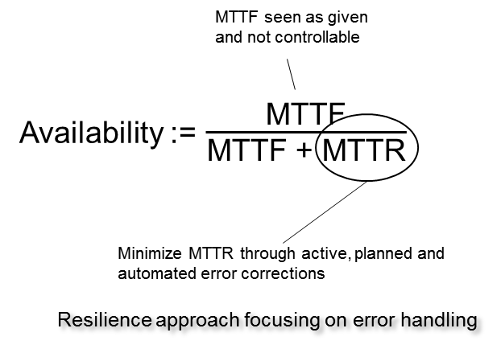
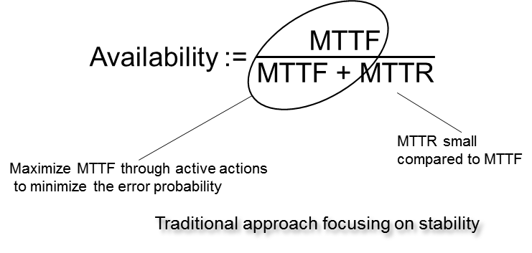


4d) Ausflug in moderne Softwarearchitektur Resilienz
Goal : Availibility = 1 (= 100 %)
Traditional approach
The traditional approach is to postpone the incidence of an error as long as possible, that means to make MTTF extremely large to make MTTR nonsignificant for availibility.
To reach that goal, high investments in infrastructure is needed :
redundant Hardware (Cluster) and Mirroring
redundant networks
Shadow databases
Second (remote) data center
Businesscopies within storage subsystems
And so on
Resilient approach
Resilient Software Design tries to accept errors, because they cannot neither be avoided nor foreseen, they just happen.
Resiliency is the capability of a system to handle unexpected situations, without disturbing the end user (best case) or (worst case) with a defined and planned „graceful degradation of service“.
MTTR
MTTF

Slide 89
4d) Ausflug in moderne Softwarearchitektur Resilienz
Welches Design, welche Architektur ist für resiliente Software notwendig ?
Gibt es Resilienzprinzipien und Muster ?

Slide 90
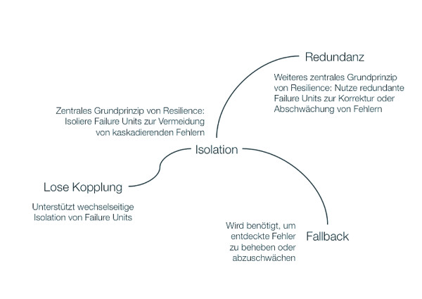
4d) Ausflug in moderne Softwarearchitektur Resilienz
Isolation
Das erste Grundprinzip von Resilienz ist Isolation.
Auf diesem Prinzip bauen fast alle anderen Resilienz-Muster auf.
Isolation bedeutet, dass ein System niemals als Ganzes kaputtgehen darf.
Um das zu vermeiden, teilt man das System in möglichst unabhängige Einheiten auf und isoliert diese gegeneinander.
Diese unabhängigen Einheiten werden Bulkheads, Failure Units
oder Units of Mitigation genannt.
Die Einheiten isolieren sich gegen Fehler anderer Einheiten, um kaskadierende, d. h. sich über mehrere Einheiten fortpflanzende
Fehler zu vermeiden.
Elementare Grundprinzipien im Resilient Software Design

Slide 91
4d) Ausflug in moderne Softwarearchitektur Resilienz
Redundanz
Redundanz ist ein weiteres zentrales Resilienz-Prinzip.
Redundante Failure Units werden zur Korrektur oder Abschwächung von Fehlern genutzt.
Redundanz ist geeignet mit allen Arten von Fehlern umzugehen
(nicht nur mit Absturzfehlern).
Was möchte man mit Redundanz adressieren ?
Failover (komplett transparentes Umschalten auf eine andere Einheit)
Geringe Latenz (Reduktion der Wahrscheinlichkeit zu langsamer Antworten)
Erkennen von Antwortfehlern (durch Auswertung von Antworten mehrerer redundanter und unabhängiger Einheiten)
Lastverteilung (zu zahlreiche Anfragen auf mehrere Einheiten verteilen)
… usw.
Abhängig vom gewählten Szenario sind weitere Aspekte zu berücksichtigen :
Routingstrategien (Load Balancer, Round Robin)
Master-Slave-Ansätze für Failoverszenarien
Fan out & quickest one wins-Ansatz für geringe Latenz
Automatisierung (Menschen unter Stress machen Fehler) mit Eingreifmöglichkeiten für Administratoren
Verfolgung von Systemzuständen. Welche Einheit ist Master, welche ist Slave? Wie viele Einheiten laufen? Wo laufen sie? usw.
Redundanz ist ein mächtiges Prinzip, das eine Menge Architekturarbeit benötigt.
Elementare Grundprinzipien im Resilient Software Design

Slide 92
4d) Ausflug in moderne Softwarearchitektur Resilienz
Lose Kopplung
Ist ein Grundprinzip zur Vermeidung kaskadierender Fehler und unterstützt die Isolation von Failure Units.
Ein Muster zur Umsetzung von loser Kopplung ist die Verwendung asynchroner Event- oder
Nachrichten-basierter Kommunikation. Dadurch wird eine maximale Entkopplung
der einzelnen Einheiten erreicht und die Wahrscheinlichkeit sich fortpflanzender
Fehler wird minimiert.
Asynchrone Kommunikation benötigt zusätzliche Visualisierungs- und
Überwachungsmöglichkeiten für asynchrone Nachrichtennetzwerke,
um den Überblick zur Laufzeit nicht zu verlieren.
Synchrone Kommunikation muß Timeout- und Latenzüberwachung betreiben,
um Antwortzeitfehler erkennen und behandeln zu können. Antworten,
die nicht rechtzeitig ankommen oder synchrone Handshakes machen
synchrone Kommunikation ähnlich kompliziert wie asynchrone Kommunikation.
Für synchrone Kommunikation (manchmal gibt es auch dafür gute Gründe) sollte man
auf jeden Fall Muster wie Timeout und Circuit Breaker einsetzen, um eine gute Latenz- überwachung zu implementieren (s.a. Bibliotheken wie Hystrix von Netflix).
Ein hilfreiches Muster bei asynchroner Kommunikation ist die sog. Idempotenz.
Elementare Grundprinzipien im Resilient Software Design

Slide 93
4d) Ausflug in moderne Softwarearchitektur Resilienz
Lose Kopplung → Idempotenz
Mathematische Definition
Ein Element a einer Menge X heißt idempotent bezüglich einer n-stelligen Verknüpfung v : X n → X , n ∈ N und n > 1 falls gilt:
v ( a , … , a ) = a
Falls n = 2 ist und die Verknüpfung (wie etwa bei der Multiplikation üblich) in Potenzschreibweise notiert wird, schreibt sich die Bedingung als a*a = a² = a, woraus unmittelbar a^n = a für alle n ∈ N folgt (da es für n = 1 und n = 2 gilt), was die Bezeichnung Idempotenz (lat. für gleiche Potenz) erklärt.

Slide 94
4d) Ausflug in moderne Softwarearchitektur Resilienz
Lose Kopplung → Idempotenz
Ein (verändernder) Aufruf ist idempotent, wenn wiederholte Aufrufe keine zusätzlichen Seiteneffekte haben.
Beispiel: Der Aufruf „Addiere 1 auf Wert“ ist nicht idempotent, weil der Wert sich mit jedem Aufruf verändert. Der Aufruf „Setze Wert auf 5“ hingegen ist idempotent. Egal, wie oft ich diesen Aufruf auf einen Wert anwende, das Ergebnis wird immer gleich sein, d. h. es entstehen keine zusätzlichen Seiteneffekte.
Bei synchronen Aufrufen mit Latenzüberwachung gibt es das Problem, dass im Fall einer zu langsamen Antwort in der Regel nicht unterschieden werden kann, ob der Aufruf gar nicht beim Empfänger angekommen ist oder ob der Empfänger nur zu langsam geantwortet hat.
Es ist also unklar, ob die Anfrage verarbeitet wurde oder nicht.
Verwendet man nicht idempotente Aufrufe, steht man bei zu langsamen Antworten vor dem Problem, dass man nicht oder nur mit sehr großem Aufwand entscheiden kann, ob man den Aufruf noch einmal senden darf oder nicht.
Verwendet man idempotente Aufrufe, stellt sich dieses Problem nicht
Man ruft den Empfänger einfach so oft auf (mit sinnvollen Pausen und Fehlerbehebungsmaßnahmen zwischen den Aufrufen), bis man die Rückmeldung erhält, dass der Aufruf erfolgreich verarbeitet worden ist.
Idempotente Aufrufe ermöglichen es, von einer Exactly Once-Kommunikation auf eine At Least Once-Kommunikation zu wechseln.
Diese Art der Kommunikation ist wesentlich leichter umsetzbar und hat deutlich geringere Anforderungen an die Kommunikationsinfrastruktur.

Slide 95
4d) Ausflug in moderne Softwarearchitektur Resilienz
Lose Kopplung → Idempotenz
Wie kann man Aufrufe/Nachrichten idempotent bekommen ?
Beispiel : Erhöhe ab 25.01.2019 Anzahl Kinder bei Mitarbeiterin Maria um 1 Mitarbeiterin Maria hat am 25.01.2019 ein Kind bekommen
Was ist der Unterschied ? Erhöhe Anzahl Kinder bei Mitarbeiterin Maria um 1 transportiert die Daten (25.01.2019, 1) und die notwendige Verarbeitungslogik (erhöhe = +) in der Nachricht Mitarbeiterin Maria hat am 25.01.2019 ein Kind bekommen transportiert die Information – die Verarbeitungslogik liegt beim Empfänger Diese Information kann ich beliebig oft schicken (bis der Empfänger mir mitteilt, daß er verstanden hat und ich damit aufhören kann)
Der Austausch von Informationen statt Daten ist eine Möglichkeit idempotente Aufrufe/Nachrichten zu erzeugen.

Slide 96
4d) Ausflug in moderne Softwarearchitektur Resilienz
Fallback
Es ist notwendig eine klare Strategie zu besitzen mit Fehlern umzugehen (beheben oder abschwächen).
Diese Strategie sollte sowohl die Bedürfnisse der Nutzer als auch der Administratoren so gut wie möglich unterstützen.
Die Benutzer sollten im Idealfall überhaupt nicht bemerken, dass ein Fehler aufgetreten ist. Die Administratoren sollten einfach Fehlerbehebung durchführen können.
Das Mittel der Wahl ist eine vollständig automatisierte Fehlerbehandlung.
Beispiel : einfache Webanwendung In einer Webanwendung führt eine Anfrage an die Datenbank nach einer Sekunde in einen (erkannten) Timeout. Alle weiteren Anfrage ebenfalls.
Wie könnte die Anwendung reagieren :
Fehlerseite mit Hinweis auf das Problem (bitte später noch einmal versuchen)
Nutzerdaten in Caches und Leseanfragen aus den Caches bedienen -Schreibanfragen mit Hinweis
Schreibanfragen in eine Queue, die asynchron abgearbeitet wird, sobald die Verbindung zur Datenbank wieder verfügbar ist, mit Hinweis, dass der Auftrag angenommen wurde und später verarbeitet wird
Oder … ?
Das sind alles Varianten einer Graceful Degradation Of Service.
Elementare Grundprinzipien im Resilient Software Design

Slide 97
4d) Ausflug in moderne Softwarearchitektur Resilienz
Graceful Degradation Of Service
Ist die kontrollierte Herabsetzung der Servicequalität.
Jede der vorher genannten Reaktionen kann je nach Anwendungsfall valide sein.
Eine Variante ist nie valide → der Anwender sieht die Sanduhr, bis sein Browser nach 5 Minuten einen Netzwerktimeout meldet.
Was genau gewählt wird, muss geplant sein und ist keine Entscheidung, die ein Entwickler „on the fly“ treffen kann, während er gerade die entsprechende Fehlerbehandlung implementiert.
Fachanforderungen bestimmen die gewählte Variante, deshalb müssen diese Fragen wie die User Stories und die Basisarchitektur geklärt sein, bevor ein Entwickler den zugehörigen Code schreibt.
In einem agilen Umfeld klärt und beantwortet das ein Product Owner. Gute Architekten entwickeln mit allen Produkt Ownern gemeinsam einheitliche Strategien über alle Produkte.
Ist die grundsätzliche Fallback-Strategie festgelegt, kann man die Strategie bei der Umsetzung noch durch zusätzliche Muster wie Escalation Strategy oder Error Handler, für das Implementieren einer automatischen Fehlerbehebung, unterstützen (s.a. Patterns for Fault Tolerant Software Oktober 2007 von Robert Hanmer).
Graceful Degradation of Service ist also immer eine geplante Strategie - aus Fachanforderungen entwickelt.

Slide 98
4e) Portability
Ist ein Maß der Effizienz und Effektivität ein Software System von einer Umgebung in eine andere zu migrieren. Die Faktoren, die Portability beeinflussen sind
Adaptibility (Adaptivität, Anpassbarkeit)
Code, der anpassbar ist
SOLID Prinzipien unterstützen Adaptivität
Single responsibility principle
Open/closed principle
Liskov substitution principle
Interface segragation
Dependency inversion

Slide 99
4e) Portability
Ist ein Maß der Effizienz und Effektivität ein Software System von einer Umgebung in eine andere zu migrieren. Die Faktoren, die Portability beeinflussen sind
Installability
Grad der einfachen Installierbarkeit/Deinstallierbarkeit eines Systems
Der Installationsprozess sollte einach bedienbar und verständlich sein
Der Installationsprozess sollte Updates verarbeiten können (Apple als Vorbild)
Replaceability
Maß der Fähigkeit, daß ein System ein anderes ersetzen kann
Internationalisierung und Lokalisierung
Maß der Anpassung an verschiedene Sprachen und kulturelle Unterschiede
Wenn ein Software System auf Portability getrimmt ist, sollte dieser Zustand auch nach nachfolgenden Änderungen bewahrt werden

Slide 100
4f) Interoperability
Das Maß der Fähigkeit Informationen mit anderen Software Systemen austauschen zu können
Um Informationen austauschen zu können, müssen Systeme kommunizieren können
Syntaktische Interoperabilität
Um Informationen austauschen zu können, müssen Systeme die Informationen verstehen können
Semantische Interoperabilität
Es gibt Interoperability Standards wie JSON oder HTTP(S)

Slide 101
4g) Testability
Das Maß der Testfähigkeit eines Systems
Ein nicht unerheblicher Teil der Gesamtkosten eines Software Systems werden durch das Testen verursacht
Gute Software Architektur sorgt für gute Testfähigkeit
Ein hohes Maß an Testfähigkeit hilft auch bei der Fehlersuche
Schnelles Auffinden von Fehlern erhöht die Gesamtqualität eines Systems

Slide 102
5) Softwarearchitektur Design
Ist ist einer der wichtigsten Schritte erfolgreiche Software Systeme zu entwickeln
Es gibt 2 wichtige Ansätze für ein Software Design
Top-down
Bottom-up
Software Design ist ein komplexes Thema, dafür wurden Design Prinzipien und Lösungen zur Unterstützung entwickelt
Design Prozesse leiten Architekten bei Erstellen von Architekturen, die den Anforderungen, Qualitätsattributen und Einschränkungen genügen

Slide 103
5) Softwarearchitektur Design
Wir werden folgendes betrachten
Software Architektur Design
Typen von Software Architektur Design
Attribute Driven Design (ADD)
Microsofts Technik für Architektur und Design
Architecture Centric Design Method (ACDM)
Architecture Development Method (ADM)
Den Fortschritt einer Software Architektur verfolgen

Slide 104
5a) Software Architektur Design
Ist die notwendige Grundlage für Entscheidungen zu Software Systemen
Basiert auf functional und non-functional requirements, Qualitätsattributen und Einschränkungen
Definiert die Strukturen, die Elemente und die Beziehungen zwischen Elementen eines Software Systems und dokumentiert sie
Liefert die Beschreibung der Funktionalitäten und Interaktionen zwischen Elementen
Ist signifikant für die Qualität und den langfristigen Erfolg eines Software Systems
Ist die technische Hilfestellung für die Entwicklung
Kann sich während der Entwicklung ändern, wenn sich Anforderungen oder Qualitätsattribute ändern
Ist ein kreativer Prozess
Teilweise hoher Spaßfaktor
Ist ein kollaborativer Prozess
Je mehr Wissensträger dazu beitragen, um so besser
„Perfect is the enemy of good“

Slide 105
5b) Software Architektur Design
Typen
Top-down
Bei großen und komplexen Projekten, bei großen Teams, bei Enterprise Software, die Business Domäne ist bekannt
Bottom-up
Punkte von top-down negiert
Greenfield
Grüne Wiese Ansatz
Brownfield
Aufbauend auf einem bereits bestehenden System

Slide 106
5c) Attribute Driven Design
Design objectives
Functional requirements
Quality Attributes
Constraints
Concerns
Schritt 1 Review Input
Im Schritt 1 wird überprüft, ob alle notwendigen Unterlagen/Eingaben vorhanden und vollständig sind
Der Input sind die folgenden Treiber
Design Ziele/Vorgaben
Functional Requirements
Qualtitätsattribute
Einschränkungen
Belange
Oft liegt auch schon eine Architektur vor, oder zumindest Teile davon
Step 1 : Review input
Step 2 : Establish iteration goal by selecting inputs
Step 3 : Choose one or more elements to refine
Iterate if necessary
Step 4 : Choose one or more design concepts that satisfy the inputs
Step 5 : Instantiate architectural elements, allocate responsibilities and define interfaces
Step 6 : Sketch views and record design decisions
Step 7 : Perform analysis of current design and review iteration goal and achievement of design purpose
Software Architecture Design

Slide 107
5c) Attribute Driven Design
Design objectives
Functional requirements
Quality Attributes
Constraints
Concerns
Schritt 2 Establish iteration goals
Nach Schritt 1 werden 1 – N Iterationen durchgeführt werden, die immer mit Schritt 2 beginnen
Mit einer agilen Entwicklungsmethode werden immer mehrere Iterationen durchgeführt (Sprints)
Das Designziel jeder Iteration wird zu Beginn der Iteration festgelegt
Wichtige Frage : welches Designziel wollen wir in dieser Iteration lösen
Jedes Designziel muss mit einem oder mehreren Eingaben in Beziehung stehen und stehen in dieser Iteration im Fokus
Step 1 : Review input
Step 2 : Establish iteration goal by selecting inputs
Step 3 : Choose one or more elements to refine
Iterate if necessary
Step 4 : Choose one or more design concepts that satisfy the inputs
Step 5 : Instantiate architectural elements, allocate responsibilities and define interfaces
Step 6 : Sketch views and record design decisions
Step 7 : Perform analysis of current design and review iteration goal and achievement of design purpose
Software Architecture Design

Slide 108
5c) Attribute Driven Design
Design objectives
Functional requirements
Quality Attributes
Constraints
Concerns
Schritt 3 Choose one or more elements
Die Teilelemente des Gesamtsystems, auf die in dieser Iteration der Fokus liegen soll, werden ausgewählt
Diese Elemente werden detailierter betrachtet
Step 1 : Review input
Step 2 : Establish iteration goal by selecting inputs
Step 3 : Choose one or more elements to refine
Iterate if necessary
Step 4 : Choose one or more design concepts that satisfy the inputs
Step 5 : Instantiate architectural elements, allocate responsibilities and define interfaces
Step 6 : Sketch views and record design decisions
Step 7 : Perform analysis of current design and review iteration goal and achievement of design purpose
Software Architecture Design

Slide 109
5c) Attribute Driven Design
Design objectives
Functional requirements
Quality Attributes
Constraints
Concerns
Schritt 4 Choose one or more elements to refine Design Konzepte zum Erreichen des Iterationsziels werden auf der Basis, der in Schritt 3 gewählten Elemente und der Eingaben, bestimmt
Design Konzepte sind Design Prinzipien, Architektur Pattern, Referenzarchitekturen, taktische Maßnahmen und extern entwickelte (zugekaufte) Software/Lösungen
Step 1 : Review input
Step 2 : Establish iteration goal by selecting inputs
Step 3 : Choose one or more elements to refine
Iterate if necessary
Step 4 : Choose one or more design concepts that satisfy the inputs
Step 5 : Instantiate architectural elements, allocate responsibilities and define interfaces
Step 6 : Sketch views and record design decisions
Step 7 : Perform analysis of current design and review iteration goal and achievement of design purpose
Software Architecture Design

Slide 110
5c) Attribute Driven Design
Design objectives
Functional requirements
Quality Attributes
Constraints
Concerns
Schritt 5 Instantiating architectural elements
Die Verantwortlichkeiten und Schnittstellen der Elemente werden auf Basis der gewählten Designkonzepte analysiert
Step 1 : Review input
Step 2 : Establish iteration goal by selecting inputs
Step 3 : Choose one or more elements to refine
Iterate if necessary
Step 4 : Choose one or more design concepts that satisfy the inputs
Step 5 : Instantiate architectural elements, allocate responsibilities and define interfaces
Step 6 : Sketch views and record design decisions
Step 7 : Perform analysis of current design and review iteration goal and achievement of design purpose
Software Architecture Design

Slide 111
5c) Attribute Driven Design
Design objectives
Functional requirements
Quality Attributes
Constraints
Concerns
Schritt 6 Sketch views and record design decisions
Sichten auf die Lösung müssen für die verschiedenen Stakeholder skizziert und dokumentiert werden
Die Begründung des gewählten Designs wird auch dokumentiert
Die erstellten Skizzen beinhalten alle Design Entscheidungen
Die Skizzen sollten nicht zu formal und detailiert sein
Step 1 : Review input
Step 2 : Establish iteration goal by selecting inputs
Step 3 : Choose one or more elements to refine
Iterate if necessary
Step 4 : Choose one or more design concepts that satisfy the inputs
Step 5 : Instantiate architectural elements, allocate responsibilities and define interfaces
Step 6 : Sketch views and record design decisions
Step 7 : Perform analysis of current design and review iteration goal and achievement of design purpose
Software Architecture Design

Slide 112
5c) Attribute Driven Design
Design objectives
Functional requirements
Quality Attributes
Constraints
Concerns
Schritt 7 Perform analysis of current design
Der Architekt und evtl. weitere Teammitglieder analysieren das Design
Sie prüfen auf Korrektheit und Übereinstimmung mit den Zielen der Iteration
In diesem Schritt wird überprüft und festgelegt, ob weitere Iterationen notwendig sind
Sind keine Iterationen mehr notwendig, ist das Software Architektur Design vollständig
Step 1 : Review input
Step 2 : Establish iteration goal by selecting inputs
Step 3 : Choose one or more elements to refine
Iterate if necessary
Step 4 : Choose one or more design concepts that satisfy the inputs
Step 5 : Instantiate architectural elements, allocate responsibilities and define interfaces
Step 6 : Sketch views and record design decisions
Step 7 : Perform analysis of current design and review iteration goal and achievement of design purpose
Software Architecture Design

Slide 113
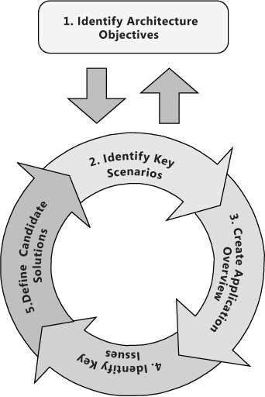
5d) Microsofts Technik für Architektur und Design
Microsofts Agile Architecture Methode ist ein iterativer und incrementeller Ansatz für ein Software Architektur Design
Zusammengefasst es ist eine Technik
Setzt den Rahmen und fokusiert die Architekturarbeit
Benutzt Szenarien um das Design zu lenken und potentielle Lösungen zu beurteilen
Hilft bei der Auswahl von Anwendungstypen, Plattformen, Architekturstile und Technologien
Hilft beim schnellen Betrachten möglicher Lösungen
Hilft beim Aussuchen von möglichen Pattern

Slide 114
5d) Microsofts Technik für Architektur und Design
Wichtigste Eingaben (Input) in den Prozess
Use cases and usage scenarios
Functional requirements
Non-functional requirements (quality attributes such as performance, security, and reliability)
Technological requirements
Target deployment environment
Constraints
Ergebnis des Prozesses
Architecturally significant use cases
Architecture hot spots
Candidate architectures
Architectural spikes

Slide 115
5d) Microsofts Technik für Architektur und Design
Zusammenfassung der Schritte
Step 1. Identify Architecture Objectives.
Step 2. Identify Key Scenarios.
Step 3. Create an Application Overview.
Step 4. Analyze Key Hot Spots.
Step 5. Create Candidate Solutions.

Slide 116
5d) Microsofts Technik für Architektur und Design
Schritt 1 Identify Architecture Objectives
In diesem Schritt werden die Ziele, die mit der Architektur erreicht werden sollen, festgelegt
Die Festlegung der Ziele sichert die Fokusierung auf die richtigen Problemstellungen
Mögliche Ziele könnten sein
Prototyperstellung
Identifizierung von wichtigen technischen Risiken
Testen von möglichen Abläufen
Modell- und Verständnisabgleich
Die notwendige Zeit und die benötigten Resourcen werden hier berechnet

Slide 117
5d) Microsofts Technik für Architektur und Design
Schritt 2 Identify Key Scenarios
Identifikation relevanter Szenarien
um das Design auf die wichtigsten Punkte zu konzentrieren
um geeignete Lösungen zu bestimmen
Identifikation für die Architektur signifikanter Use Cases, die folgenden Kriterien genügen
Sie sind wichtig für den Erfolg und die Akzeptanz der zu erstellenden Lösung
Sie wenden an und prüfen genug vom Design, um den den Nutzen für die Architektur feststellen zu können
Schlüsselszenarien von User Stories, Business Stories und System Stories werden aufgezeichnet

Slide 118
5d) Microsofts Technik für Architektur und Design
Schritt 3 Create an Application Overview
Die Übersicht über die Anwendung macht eine Architektur mehr real, indem man sie mit echten Einschränkungen und Entscheidungen verbindet
Eine Anwendungsübersicht wird wie folgt erstellt
Bestimme den Anwendungstyp (Mobile,Rich Client, Internet application, Service, Web application, oder Kombinationen davon)
Verstehe die Einschränkungen beim Ausrollen
Verstehe die Zielumgebung und erkenne den Einfluss auf die Architektur
Identifiziere wichtige Architekturstile (SOA, client/server, layered, message bus, Kombinationen)
Bestimme relevante Technologien basierend auf dem Anwendungstyp, dem Architekturstil und den Einschränkungen
Ein guter Test für das Verständnis und einen Überblick liefert ein sog. Whiteboard

Slide 119
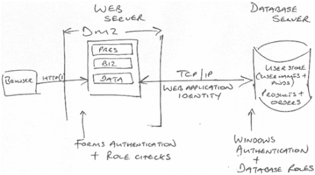
5d) Microsofts Technik für Architektur und Design
Schritt 3 Create an Application Overview
Whiteboard

Slide 120
5d) Microsofts Technik für Architektur und Design
Schritt 4 Analyze Key Issues
Identifiziere die wichtigsten Hindernisse der (in der) Architektur
Hindernisse lassen sich typischerweise auf Qualitätsattribute abbilden
Gibt Hinweise, wo typische Fehler bei der Anwendungsarchitektur gemacht werden können

Slide 121
5d) Microsofts Technik für Architektur und Design
Schritt 5 Define Candidate Solutions
Lösungskandidaten werde definiert
In der ersten Iteration entsteht eine neue Architektur in weiteren Iteration wird die Architektur angepasst/erweitert/verbessert
Nachdem geeignete Kandidaten in die Gesamtarchitektur aufgenommen wurden, kann die Architektur geprüft und ausgewertet werden
Wird in diesem Schritt festgestellt, daß weitere Architekturarbeit notwendig ist, geht es in die nächste Iteration (mit Schritt 2)

Slide 122
5e) Architecture Centric Design Method
Methode mit Fokus auf das Produkt und den Betrieb
Die Architektur kann in Schritt 4 bei jeder Iteration geändert werden und ist deshalb in der ersten Iteration i.a. nicht vollständig

Slide 123
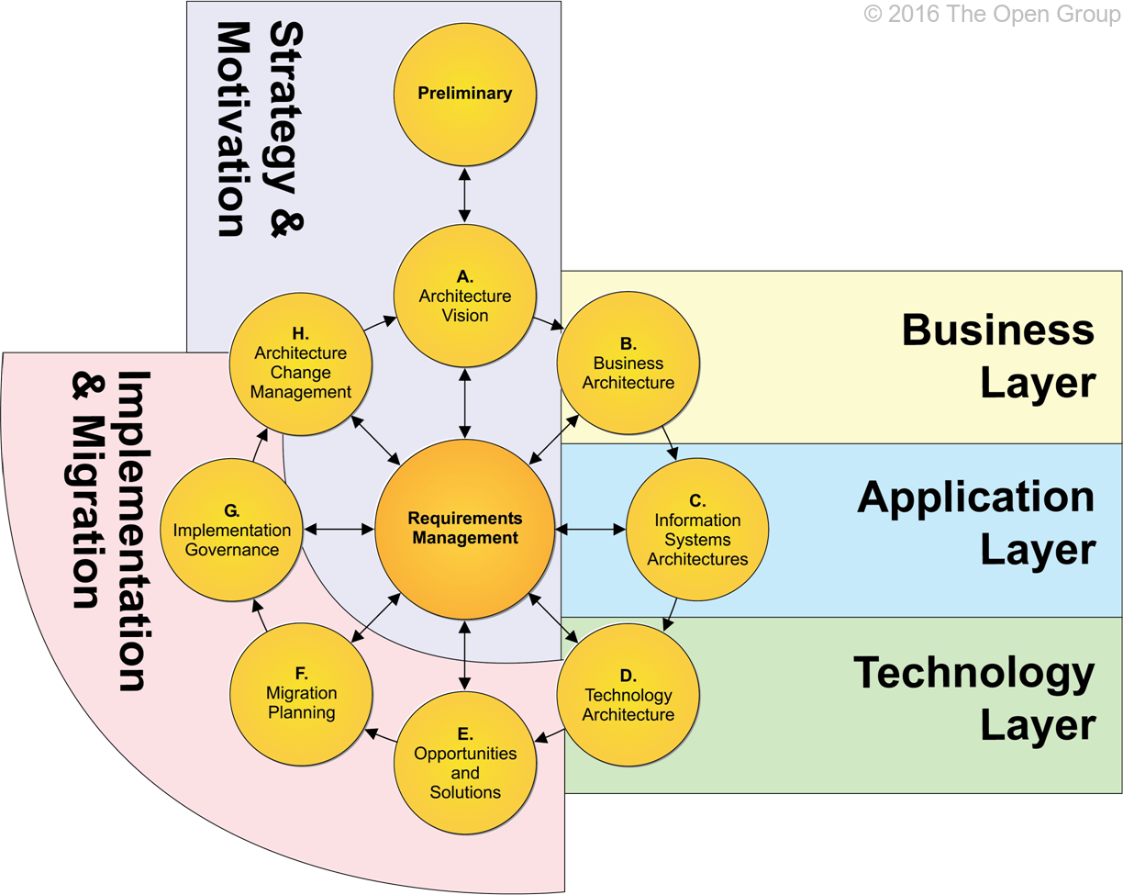
5f) Architecture Development Method
ADM ist Teil eines größeren Frameworks
The Open Group Architecture Framework (TOGAF)
Framework für Enterprise Architektur
ADM besteht aus acht Phasen A-H und einer sog. Preliminary
In der Preliminary bereitet sich eine Organisation auf die Einführung von ADM vor (Regeln, Frameworks u.ä.)
Jede Phase betrachtet kontinuierlich die Anforderungen

Slide 124
5f) Architecture Development Method
Phase A Architecture Vision
Hier wird die Vision der Architektur mit ihren Fähigkeiten und ihrem Wert entwickelt
Teil dieser Phase ist das Festlegen von Umfang, Ziele des Business, Treibern, Einschränkungen, Anforderungen, Rollen, Verantwortlichkeiten und Zeitplänen
Alles wird in einem sog. Statement of Architecture Work (SAW) festgehalten
Dieses Dokument enthält typischerweise
Projektantrag mit Hintergrundinformationen
Projektbeschreibung mit Projektumfang (Scope)
Übersicht der Architekturvision
Rollen, Verantwortlichkeiten, Lieferungen
Projekt- und Zeitplan

Slide 125
5f) Architecture Development Method
Phase B Business Architecture
Eine der TOGAF Domänen
Daten, Anwendungen, Business und Technologie sind die 4 maßgeblichen Domänen
Hier wird die Business/Service Strategy der Organisation beschrieben
Hier wird das Business und das zugehörige Umfeld beschrieben
Hier wird die Ziel-Businessarchitektur festgelegt
Um das Ziel zu erreichen und eine Roadmap dahin zu erstellen gibt es die Schritte
Die aktuelle (Business)Architektur verstehen
Die zukünftige (Business)Architektur aufstellen
Die Lücken zwischen beiden Architekturen bestimmen
Eine Roadmap für eine Überführung erstellen

Slide 126
5f) Architecture Development Method
Phase C Information Systems Architecture
Eine der TOGAF Domänen
Die Datenarchitektur beschreibt die Daten einer Organisation und wie sie verarbeitet werden
Phase A und Phase B bestimmen mögliche Änderungen in Datenmodellen
Auch in dieser Phase wird der Unterschied voher/nachher ausgearbeitet

Slide 127
5f) Architecture Development Method
Phase D Technology Architecture
Eine der TOGAF Domänen
Bezieht die Infrastrukturkomponenten in die Architekturbetrachtung mit ein
Hardware und Software
Auch hier wird eine Gap Betrachtung gemacht
Eventuelle Auswirkungen oder notwendige Änderungen auf die Infrastruktur wird in eigenen Projekten berücksichtigt

Slide 128
5f) Architecture Development Method
Phase E Opportunities and solutions
Der Ouput von Phase A,B,C,D wird in eine gemeinsame Roadmap konsolidiert
Mögliche Komponenten werden identifiziert
Lösungen werden konzipiert
Inkrementelle Ansätze können definiert werden

Slide 129
5f) Architecture Development Method
Phase F Migration Planning
Die Implementierung wird geplant
Projekte werden definiert
Change Management und Projekt Management werden eingebunden

Slide 130
5f) Architecture Development Method
Phase G Implementation Governance
Architekten begleiten und steuern den Entwicklungsprozess
Phase H Architecture Change Management
Architekten begleiten und steuern den Change Mangement Prozess im Unternehmen

Slide 131
5g) Den Fortschritt einer Software Architektur verfolgen
Während eines Entwicklungsprozesses will man zu jeder Zeit über den Fortschritt informiert sein
Dazu gibt es seit der Entwicklung agiler Entwicklungsmethoden folgende Hilfsmittel
(Product)Backlog
Liste aller Bugs und Features eines Softwareprodukts
Während der Entwicklungszyklen (Sprints) ist diese Liste die Grundlage aller Entwicklungen
Dazu können einzelen Einträge von den agilen Teams priorisiert werden
DIVE Kriterien
Dependencies
Insure against risks
Business Value
Estimated effort
Backlogs verändern sich dynamisch

Slide 132
6) Software Entwicklung Prinzipien und Praktiken
Ein Software Architekt will Lösungen mit hoher Qualität liefern
Dafür gibt es erprobte Design Prinzipien und Best Practices
Software Architekten können diese Prinzipien und Praktiken auswählen und als Vorgabe an die Entwicklung geben
Diese Prinzipien und Praktiken wurden entwickelt um die Qualität zu erhöhen, den Betrieb zu vereinfachen, die Wiederverwendbarkeit zu erhöhen, Fehler zu erkennen und Softwaresysteme einfacher testen zu können

Slide 133
6) Software Entwicklung Prinzipien und Praktiken
Wir betrachten folgende Punkte
Lose Kopplung und hohe Kohäsion
Reduzierung von Komplexität
Die SOLID Design Prinzipien
Inversion of Control
Dependency Injection

Slide 134
6a) Lose Kopplung und hohe Kohäsion
In der Geometrie sind 2 euklidische Vektoren orthogonal, wenn sie im rechten Winkel aufeinander stehen, sie stehen in nur einen Punkt aufeinander und schneiden sich sonst nicht
Software nennt man orthogonal, wenn ihre einzelnen Module voneinander unabhängig sind
Änderungen an einem Modul benötigen keine Änderungen an anderen Modulen
Orthogonale Systeme sind lose gekoppelt und in hohem Maße geschlossen

Slide 135
6a) Lose Kopplung und hohe Kohäsion
Lose Kopplung ist das Ausmaß der Abhängigkeit von Software Modulen zueinander
Der Grad der Kopplung geht von lose (loos) bis eng (tight)
Die Qualität eines Software Systems ist direct abhängig vom Grad der Kopplung
Software Module, die eng gekoppelt sind, verringern die Wartbarkeit und verhindern einfache Änderungen am Code (weil Änderungen an einen Modul, Änderungen an anderen Modulen verursachen)
Bei loser Kopplung ist die getrennt Entwicklung von Modulen einfacher
Enge Kopplung schränkt die Wiederverwendbarkeit ein

Slide 136
6a) Lose Kopplung und hohe Kohäsion
Es gibt verschiedene Arten von Kopplung
Content coupling auch pathological coupling genannt (die schärfste Form der Kopplung)
Wenn ein Modul interne oder private Informationen eines anderen Moduls benutzt oder abhängig vom internen Verhalten eines anderen Moduls ist
Z.B. Änderung von privaten Attributen, Aufruf von geschützten Funktionen
Sollte auf keinen Fall benutzt werden
Common coupling auch global coupling genannt
Wenn Module globale Daten (Variablen) gemeinsam nutzen
Wird oft bei Konfigurationen (Daten) benutzt – auf spezielle Lösungen ausweichen
Globale Konstanten statt Variablen benutzen
Sollte auf keinen Fall benutzt werden

Slide 137
6a) Lose Kopplung und hohe Kohäsion
Es gibt verschiedene Arten von Kopplung
External coupling
Wenn mehrere Module Teile aus der gemeinsamen Umgebung nutzen
Beispiele : Datenformate, Interfaces, Formate, Tools oder Devices
Manchmal nicht vermeidbar, Anzahl der Module mit dieser Kopplung gering halten
Control coupling
Moderate Kopplung
Ein Modul nutzt Kontrollmechanismen über andere Module (Flag)
Manchmal akzeptierbar, Anzahl gering halten
Stamp coupling (data-structured coupling)
Wenn Module eine gemeinsame zusammengesetzte Datenstruktur nutzen
Nicht alle Inhalte werden von allen Modulen genutzt
akzeptierbar

Slide 138
6a) Lose Kopplung und hohe Kohäsion
Es gibt verschiedene Arten von Kopplung
Data coupling
Austausch von Parametern
Alle Datenfelder werden benutzt
akzeptierbar
Message coupling
Module senden Nachrichten ohne Parameter
Nur der Name der Nachricht oder der aufgerufenen Methode ist bekannt
Niedrigster Level von Kopplung
akzeptierbar
No coupling
Keine Abhängigkeiten zwischen Modulen
Ideal und immer anzustreben

Slide 139
6a) Lose Kopplung und hohe Kohäsion
The Law of Demeter (LoD) / principle of least knowledge
Um lose Kopplung zu erreichen, kann man dieses Prinzip anwenden
Dieses Prinzip folgt dem “only talk to your friends” Idiom
Limitiert die Kommunikation unter Modulen (nur die Freunde reden miteinander)
Idealerweise sollte ein Objekt in einem Modul nur Methoden von sich selbst, von Objekten, die ihm übergeben wurden, von Unterobjekten, von Objekten die es erzeugt hat oder von globalen Objekten aufrufen
Ein Modul sollte so wenig wie möglich von anderen Modulen wissen
Das fördert lose Kopplung
Information hiding hilft dabei
Lose Kopplung ist eines der wichtigsten Designprinzipien

Slide 140
6a) Lose Kopplung und hohe Kohäsion
Hohe Kohäsion (High cohesion)
Ist ein Maß für den Zusammenhalt von Elementen innerhalb eines Moduls
Kohesion ist ein qualitatives Maß an Konsistenz innerhalb eines Moduls
Je höher das Maß der Kohäsion, je besser
Softwaremodule mit geringer Kohäsion sind schwerer wartbar
Änderungen in Teilbereichen führen oft zu Änderungen in anderen Bereichen
Sie sind meistens schwerer verständlich und deshalb schwerer änderbar/wartbar
Softwaremodule mit geringer Kohäsion sind schlechter wiederverwendbar
Softwaremodule mit hoher Kohäsion wirken wie eine zusammengehörige Einheit

Slide 141
6a) Lose Kopplung und hohe Kohäsion
Die Formen der Kohäsion
Coincidental cohesion
Elemente in einem Module sind willkürlich gruppiert
Es gibt keine Beziehungen oder Gemeinsamkeiten
Sieht man manchmal in Utilities oder Helper Klassen
Ist die niedrigste Form der Kohäsion und sollte unbedingt vermieden werden
Module mit dieser Kohäsion sollten neu entwickelt werden (Trennung)
Logical cohesion
Elemente in einem Module sind nach einer logischen Beziehung gruppiert
Beispiel : ein Modul, das alle möglichen IO Operationen behandelt (Seriell, TCP/IP, …)
Es könnte besser sein und würde die Kohäsion verbessern, wenn es eigene Module pro IO Operation geben würde
Kohäsion ist niedrig und sollte verbessert werden

Slide 142
6a) Lose Kopplung und hohe Kohäsion
Die Formen der Kohäsion
Temporal cohesion
Elemente innerhalb eines Moduls sind nach zeitlicher Zusammengehörigkeit gruppiert
Zusammengehörigkeit bei einer Abarbeitung
Gleichzeitigkeit der Ausführung
Beispiel : Elemente gruppiert nach System Startup/Shutdown
Elemente sollten in verschiedene Module aufgetrennt werden (mit jeweils eigenen Zweck)
Procedural cohesion
Elemente innerhalb eines Moduls sind nach einer bestimmten Verarbeitungssequenz gruppiert
Beispiel : Zahlungsverarbeitung nach einer Bestellung
Erfassen der Kontoinformationen → Validierung der Zahlungsmethode → Konto gedeckt → Speichern des Auftrags → Prüfen der Läger → …
Die einzelnen Punkte gehören in der Reihenfolge zusammen, aber nicht logisch
Moderate Kohäsion – kann akzeptiert werden

Slide 143
6a) Lose Kopplung und hohe Kohäsion
Die Formen der Kohäsion
Communicational cohesion
Elemente sind nach gemeinsamen Inputs und/oder Outputs gruppiert (z.B. verändern die gleiche Datenstruktur)
Beispiel : Datenstruktur, die einen Shopping Cart eines Kunden darstellt und alle Elemente, die ihn lesen oder verändern sind zusammen in einem Modul gruppiert
Moderate Kohäsion – akzeptierbar
Sequential cohesion
Elemente sind in einem Modul gruppiert, da der Output des einen Elements als Input für das nächste Element dient
Findet man oft bei Formatierungs- oder Validierungsroutinen
Moderate Kohäsion - akzeptierbar

Slide 144
6a) Lose Kopplung und hohe Kohäsion
Die Formen der Kohäsion
Funtional cohesion
Alle Elemente in einem Modul dienen dem gleichen, eindeutigen und klar definierten Zweck
Höchste Ebene der Kohäsion und immer anzustreben
Beispiel : Modul, das Elemente besitzt, die Dateien lesen – Modul, das die Transportkosten berechnet
Architekten sollten immer Module entwerfen, die eine hohe Kohäsion besitzen
Jedes Modul sollte eine eindeutige, klar definierte Aufgabe besitzen
Alle Elemente eines Moduls sollten gemeinsam auf diese Aufgabe hinarbeiten
Alle anderen Elemente sind Kandidaten, sie in andere Module zu bringen oder in neue Module aufzunehmen
Kohäsion und Kopplung sind vonenander abhängig
Hohe Kohäsion unterstützt lose Kopplung
Schwache Kohäsion erzeugt enge Kopplung

Slide 145
6b) Reduzierung von Komplexität
Software bleibt immer komplex und Komplexität erzeugt eine Reihe von Problemen
Zeitverzögerungen bei der Auslieferung
Überschreiten von geplanten Kosten
Unvorhergesehenes oder ungeplantes Verhalten
Sicherheitslücken oder Probleme beim Auffinden/Schließen solcher Lücken
Geringere Wartbarkeit, Erweiterbarkeit und Wiederverwendbarkeit

Slide 146
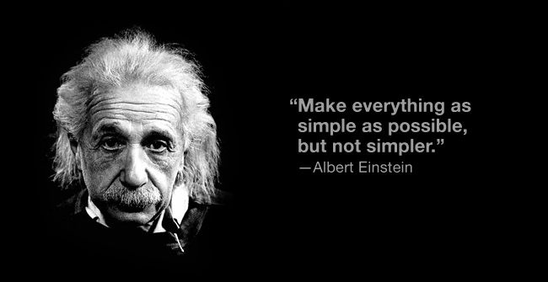
6b) Reduzierung von Komplexität
Prinzipien zur Reduzierung von Komplexität
KISS
Keep it simple, stupid
Allgemeingültiges Prinzip : Einfachheit gewinnt
Urheber : Kelly Johnson, Lockheed Corporation, Flugzeugbau und –reparatur
Ganz wichtig in der Softwareentwicklung und in der Software Architektur
Hohe Komplexität beeinflusst direct und indirect andere Qualitätsattribute
Beispiele
Vermeidung von Duplizierung (copy & paste)
Vermeidung unnötiger Eigenschaften
Verstecken von Komplexitiät und Design Entscheidungen
Folgen von Standards und Vermeiden von Abweichungen und Überraschungen
Kann übertrieben werden

Slide 147
6b) Reduzierung von Komplexität
Prinzipien zur Reduzierung von Komplexität
Keine Redundanz (Don‘t repeat yourself DRY)
Definitionen und Beschreibungen an einer Stelle
Copy & Paste Programmierung
Magic strings im Code : string result = cache.get(“FilePathCacheKey”);
Wiederverwendung anstreben
Abstraktion anwenden
Kann auch übertrieben werden

Slide 148
6b) Reduzierung von Komplexität
Prinzipien zur Reduzierung von Komplexität
Information hiding
Module verstecken Implementierungsdetails
Entkoppelt die interne Verarbeitung eines Moduls vom Modulbenutzer
Modulbenutzer sehen nur die öffentliche Schnittstelle eines Moduls
Wichtig in allen Phasen des Designs
Trennt das Was vom Wie
YAGNI
You aren‘t gonna need it
Kommt von der Softwareentwicklungsmethode XP (extreme Programming)
Keine Funktionalität implementieren, die nicht benötigt wird
Sog. Over-engineering
Funktionalität, die nicht implementiert ist, hat Zeit gespart

Slide 149
6b) Reduzierung von Komplexität
Prinzipien zur Reduzierung von Komplexität
Separation of Concern
Verantwortlichkeiten trennen
Bausteinen haben jeweils spezifische Verantwortlichkeiten, Zuständigkeiten oder Aufgaben Verantwortlichkeiten gibt es für „Wissen“ (Verantwortung für Informationen) und „Handeln“ (Verantwortung für Aktivitäten)
Geben Sie den Bausteinen Ihrer Systeme jeweils spezifische Verantwortlichkeiten, Zuständigkeiten oder Aufgaben. Nennen Sie diese Verantwortlichkeiten beim Namen! Beschreiben Sie sie in kurzen, präzisen Sätzen. Kommen darin mehrere „und“ vor, könnten Sie versehentlich mehrere Belange oder Verantwortlichkeiten vermischt haben
MVC (Model-View-Controller) ist ein Beispiel dafür
Ein Beispiel aus der Webprogrammierung
HTML (Inhalt), CSS (Aussehen), Javascript (Verhalten)

Slide 150
6c) Die SOLID Prinzipien des objektorientierten Entwurfs
S = Single Responsibility
O = Open-Close Principle
L = Liskov-Substitution Principle
I = Interface Segregation Principle
D = Dependency Inversion Principle
Software Architekten sollten diese Prinzipien genau kennen
Sind Anleitung, kein Muß – aber sehr hilfreich

Slide 151
6c) Die SOLID Prinzipien des objektorientierten Entwurfs
S = Single Responsibility
Jede Klasse sollte genau eine Verantwortlichkeit besitzen
Hat eine Klasse mehr als einen Grund geändert zu werden, hat sie mehr als eine Verantwortlichkeit
Klassen mit mehr als einer Verantwortlichkeit sollten in mehrere kleinere Klassen mit jeweils einer einzigen Verantwortlichkeit aufgeteilt werden
Vorgehensweise
Aufräumen
Abstraktion
Interfaces
Einsatz von zusätzlichen Patterns

Slide 152
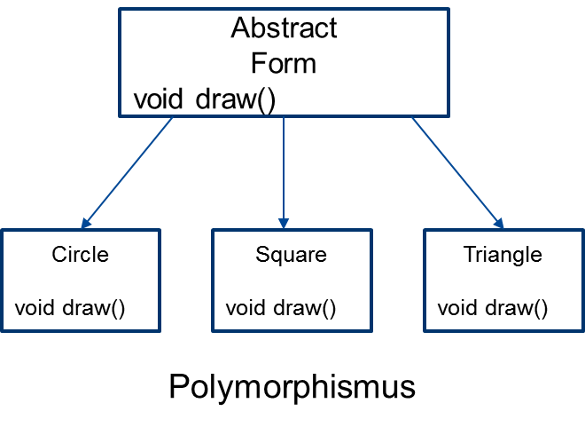

6c) Die SOLID Prinzipien des objektorientierten Entwurfs
O = Open-Close Principle
Klassen können ohne bestehenden Code zu ändern, erweitert werden
Minimiert Änderungsrisiken
Beispiel :
Void Draw(Form f)
{
if (f.type == circle)
drawCircle(f);
else if (f.type == square)
drawSquare(f);
....
}

Slide 153
6c) Die SOLID Prinzipien des objektorientierten Entwurfs
O = Open-Close Principle
Bertrand Mayer 1988 : „Software entities should be open for extension, but closed for modification“
Robert C. Martin 2003
„Open for extension“ This means that the behavior of the module can be extended. As the requirements of the application change, we are able to extend the module with new behaviors that satisfy those changes. In other words, we are able to change what the module does. „Closed for modification“ Extending the behavior of a module does not result in changes to the source or binary code of the module. The binary executable version of the module wether in a linkable library, a DLL, or a Java .jar, remains untouched.

Slide 154
6c) Die SOLID Prinzipien des objektorientierten Entwurfs
O = Open-Close Principle
Erlaubte Ausnahmen
Bug fixes
Änderungen am Code, die keinerlei Auswirkung auf den Nutzer dieses Codes hat (lose Koppelung)
Änderungen in einer Klasse dürfen keine Änderungen in einer anderen Klasse auslösen

Slide 155
6c) Die SOLID Prinzipien des objektorientierten Entwurfs
L = Liskov-Substitution Principle
Unterklassen müssen ihre Oberklassen ersetzen können
Beispiel Kreis als Unterklasse von Ellipse
Unterklassen sollen nicht mehr erwarten und nicht weniger liefern als ihre Oberklassen (Robert Martin)
Änderungen in Unterklassen dürfen das Verhalten von Oberklassen nicht ändern
Methoden und Attribute einer Oberklasse sollten sinnvoll definiert sein und auch für alle Unterklassen Sinn machen

Slide 156
6c) Die SOLID Prinzipien des objektorientierten Entwurfs
L = Liskov-Substitution Principle
Beispiel
public class Rectangle
{
public virtual int Width { get; set;}
public virtual int Height { get; set;}
public int CalculateArea()
{
return Width * Height;
}
}
public class Square : Rectangle
{
private int _width;
private int _height;
public override int Width
{
get { return _width; }
set
{
_width = value;
_height = value;
}
}
}
Rectangle rect = new Rectangle { Width = 5; Height = 4; }
? = rect.CalculateArea();
Square sqr = new Square { Width = 4; }
? = sqr.CalculateArea();
Rectangle sqrforrect = new Square { Width = 3; Height = 2; }
? = sqrforrect.CalculateArea();

Slide 157
6c) Die SOLID Prinzipien des objektorientierten Entwurfs
I = Interface Segregation Principle
Interfaces beschreiben Methoden und Attribute, implementieren aber nicht
Klassen, die ein Interface implementieren, liefern die Implementierung der Methoden und Attribute
Das Interface Segregation Principle sagt aus, daß Implementierungen nicht von Methoden und/oder Attributen abhängig sein dürfen, die sie nicht benutzen
Oder : Interfaces sollten so klein und überschaubar wie möglich sein und Methoden und Attribute nicht voneinander abhängig sein

Slide 158
6c) Die SOLID Prinzipien des objektorientierten Entwurfs
I = Interface Segregation Principle
Beispiel
public interface iProduct
{
int ProductId { get; set;}
string Title { get; set; }
int AuthorId { get; set;}
decimal Price { get; set; }
}
public class Book : iProduct
{
public int ProductId { get; set;}
public string Title { get; set; }
public int AuthorId { get; set;}
public decimal Price { get; set; }
}
public class Movie : iProduct
{
public int ProductId { get; set;}
public string Title { get; set; }
public int AuthorId
{
get => throw new NotSupportedException();
set => throw new NotSupportedException();
}
public decimal Price { get; set; }
public int RunningTime { get; set; }
}
public interface iProduct
{
int ProductId { get; set;}
string Title { get; set; }
decimal Price { get; set; }
}
public class iBook : iProduct
{
int AuthorId { get; set;}
}
public interface iMovie : iProduct
{
int RunningTime { get; set; }
}
public class Book : iBook
{
public int ProductId { get; set;}
public string Title { get; set; }
public int AuthorId { get; set;}
public decimal Price { get; set; }
}
public class Movie : iMovie
{
public int ProductId { get; set;}
public string Title { get; set; }
public decimal Price { get; set; }
public int RunningTime { get; set; }
}

Slide 159
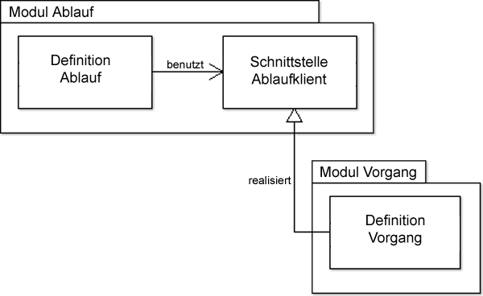
6c) Die SOLID Prinzipien des objektorientierten Entwurfs
D = Dependency Inversion Principle
Module höherer Ebenen sollten nicht von Modulen niedrigerer Ebenen abhängen. Beide sollten von Abstraktionen abhängen.
Abstraktionen sollten nicht von Details abhängen. Details sollten von Abstraktionen abhängen.

Slide 160
6c) Die SOLID Prinzipien des objektorientierten Entwurfs
D = Dependency Inversion Principle
Beispiel
public class Lampe {
private boolean leuchtet;
public void anschalten() {
leuchtet = true;
}
public void ausschalten() {
leuchtet = false;
}
}
public class Schalter {
private Lampe lampe;
private boolean gedrueckt;
public Schalter(Lampe lampe) {
this.lampe = lampe;
}
public void drueckeSchalter() {
gedrueckt = !gedrueckt;
if(gedrueckt) {
lampe.anschalten();
} else {
lampe.ausschalten();
}
}
}
public interface SchalterClient
{
public void anschalten();
public void ausschalten();
}
public class Lampe implements SchalterClient {
private boolean leuchtet;
public void anschalten()
{
leuchtet = true;
}
public void ausschalten()
{
leuchtet = false;
}
}
public class Schalter
{
private SchalterClient client;
private boolean gedrueckt;
public Schalter(Schalterclient client)
{
this.client = client;
}
public void drueckeSchalter()
{
gedrueckt = !gedrueckt;
if(gedrueckt)
{
client.anschalten();
}
else
{
client.ausschalten();
}
}
}

Slide 161
6d) Inversion of Control
Der Begriff Inversion of Control (IoC, deutsch Umkehrung der Steuerung oder Steuerungsumkehr) bezeichnet ein Umsetzungsparadigma, das u. a. in der objektorientierten Programmierung Anwendung findet.
Dieses Paradigma beschreibt die Arbeitsweise von Frameworks: eine Funktion eines Anwendungsprogramms wird bei einer Standardbibliothek registriert und von dieser zu einem späteren Zeitpunkt aufgerufen. Statt dass die Anwendung den Kontrollfluss steuert und lediglich Standardfunktionen benutzt, wird die Steuerung der Ausführung bestimmter Unterprogramme an das Framework abgegeben.
Ein einfaches Beispiel einer solchen Umkehrung sind Listener (gemäß dem Beobachter-Muster), aber auch Java-Applets und Servlets folgen diesem Entwurfsmuster. Plug-ins und Rückruffunktionen (callback) sind weitere Beispiele dafür, die Steuerung einzelner Programmteile einem (Framework-)Objekt zu überlassen.

Slide 162
6e) Dependency Injection
Dependency Injection ist eine Technik wo ein Ojekt die Beziehungen eines anderen Objektes liefert. Eine Beziehung ist ein Objekt, das genutzt werden kann, z.B. als Service. Nicht der Klient spezifiziert, welche Services er nutzt, sondern jemand anderes. Die “Injection" bezieht sich auf die Übergabe der Beziehung (Service) an das Objekt (Klient), der ihn nutzt. Die Übergabe des Service an den Klient, anstatt ihn das selbst bestimmen zu lassen, ist die Grundanforderung dieses Prinzips.
Der Sinn hinter Dependency Injection ist das Erreichen von Separation of Concerns der Erzeugung und Benutzung von Objekten. Das erhöht die Lesbarkeit und Wiederverwendbarkeit von Code.
Dependency Injection ist eine Form der Technik “Inversion of Control”. Der Klient übergibt die Verantwortung Beziehungen zu liefern an externen Code (Injector). Der Klient darf den Injector Code nicht direct aufrufen. Der “einspeisende” Code konstruiert die Services und ruft den Klient, um sie einzufügen. Der Klient kennt den “einspeisenden” Code, die Services und wie sie konstruiert werden, nicht. Er weiß auch nicht, welchen Service er gerade nutzt.
Das trennt die Verantwortlichkeiten der Erstellung von der Nutzung.

Slide 163
6e) Dependency Injection
Typen von Dependency Injection
Constructor Injection
Die Beziehungen werden durch den Konstruktor des Klienten geliefert
Setter/Property Injection
Der Klient stellt eine setter-Methode für die Injection zur Verfügung
Interface/Method Injection
Das Interface der Beziehung stellt eine Injectionsmethode zur Verfügung
Klienten müssen ein Interface implementieren, das eine setter-Methode implementiert

Slide 164
6e) Dependency Injection
Beispiel
// Constructor
Client(Service service)
{
// Save the reference to the passed-in service inside this client
this.service = service;
}
// Setter method
public void setService(Service service)
{
// Save the reference to the passed-in service inside this client.
this.service = service;
}
// Service setter interface.
public interface ServiceSetter
{
public void setService(Service service);
}
// Client class
public class Client implements ServiceSetter
{
// Internal reference to the service used by this client.
private Service service;
// Set the service that this client is to use.
@Override
public void setService(Service service)
{
this.service = service;
}
}

Slide 165
7) Software Architektur Pattern
Pattern spielen in der Softwarearchitektur eine große Rolle
Viele Probleme im Software Design haben bereits erprobte Lösungen
Erfahrene Architekten erkenne Einsatzmöglichkeiten von verfügbaren Patterns
Wir betrachten
Was ist ein Software Architektur Pattern
Verschiedene Architekturen und Pattern

Slide 166
7a) Was ist ein Software Architektur Pattern
Ein Software Architektur Pattern ist eine Lösung zu einem wiederkehrenden Problem, das in einem bestimmten Kontext, gut verstanden ist
Jedes Pattern besteht aus einem Kontext, einem Problem und einer Lösung
Das Problem könnte eine Herausforderung, eine vorteilhafte Gelegenheit oder die Antwort auf die Anforderungen von Qualitätsattributen sein
Pattern kodieren Wissen und Erfahrung in Lösungen, die wir wiederverwenden können
Pattern vereinfachen Design und Architektur durch die Nutzung erprobter Lösungen
Architekturpattern sind übergreifender, Designpattern spezieller, detailierter
Jedes Pattern hat Ausprägungen, Stärken und Schwächen
Pattern helfen die Komplexität zu verringern
Pattern können kombiniert werden
Pattern können übermäßig benutzt werden
Architektur Stile und Pattern werden manchmal getrennt aufgelistet und unterschieden (hier nicht)
Architekten sind mit Pattern vertraut

Slide 167
7b) Verschiedene Architekturen und Pattern
Architekturen oder Architekturmuster
Architectural patterns
Hoher Abstraktionsgrad
Architektur eines Systems
Layers, verteilte Systeme, MVC
Entwurfsmuster oder Pattern
Design patterns (GoF = Gang of Four / Gama, Helm, Johnson, Vlissides)
Niedrigerer Anstraktionsgrad
Problemstellung innerhalb eines Subsystems / Konstruktionsprinzipien im Kleinen (Mikroarchitekturen)
Beeinflusst i.a. nicht die Architektur eines Systems
Idiome
Muster in einer bestimmten Programmiersprache

Slide 168
7b) Verschiedene Architekturen und Pattern
Schema zur Darstellung
Name
Problembeschreibung
Lösungsbeschreibung
Teilnehmer (Rollenbeschreibungen)
Diagrame (Klassen, Beziehungen)
Verhalten (Sequenzdiagram)
Beispiel (Code)
Bewertung
Vorteile
Nachteile
Einsatzgebiete
Ähnliche Muster (Gemeinsamkeiten und Unterschiede)

Slide 169
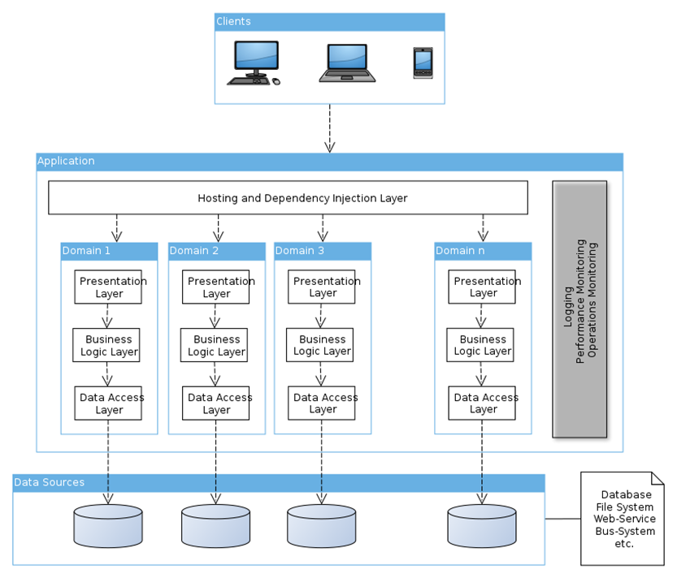
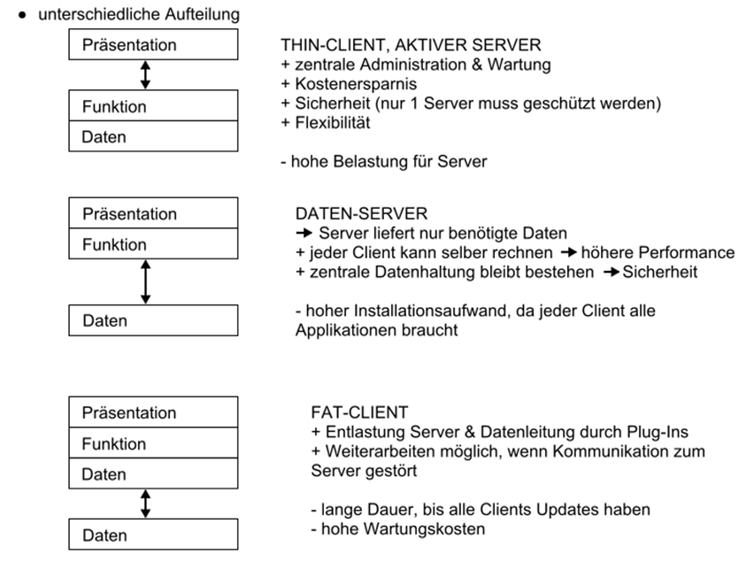
7b) Verschiedene Architekturen und Pattern
Architekturmuster
Schichtenarchitektur
Horizontale Schichten

Slide 170
7b) Verschiedene Architekturen und Pattern
Architekturmuster
Schichtenarchitektur
Es gibt offenen und geschlossene Schichten
Geschlossene Layerarchitekturen verhindern das Umgehen (Bypass) von Schichten
Tiers und Layers
Layers sind die logische, Tiers die physikalische Aufteilung in Schichten
Vorteile
Separation of concern wird direkt unterstützt oder lässt sich einfach implementieren
Abhängigkeiten zwischen Layern lassen sich reduzieren
Wiederverwendbarkeit wird unterstützt
Skalierbarkeit wird unterstützt (jeder Layer auf eigener Hardware)
Security kann höher sein

Slide 171
7b) Verschiedene Architekturen und Pattern
Architekturmuster
Schichtenarchitektur
Nachteile
Änderungen (ein neues Feld) an einem Layer verursachen oft Änderungen in anderen Layern
Die Interfaces zwischen den Layern verursachen mehr Code und damit mehr Komplexität
Oft landet Code im falschen Layer (Business Logik im Presentation Layer oder Datenzugriffslogik im Business Layer)
Stark verteilte Anwendungen mit hoher Anforderung an Performance und Verfügbarkeit bringen solche Architekturen an ihre Grenzen
Bottlenecks
Laufzeiten durch die Layer
Überlast von Resourcen

Slide 172
7b) Verschiedene Architekturen und Pattern
Architekturmuster
Event-driven Architektur
Ist eine verteiltes, asynchrones Architektur Pattern, das Anwendungen und Komponenten durch das Erzeugen und Verwalten von Events verbindet
Ist eine lose gekoppelte Architektur
Der Erzeuger eines Events hat keine Ahnung vom Empfänger/Konsumenten des Events
Kann eine sehr komplexe Architektur sein (mit Mediatoren und Brokern)
Kann sehr mächtig sein (wenn richtig geplant und implementiert)

Slide 173
7b) Verschiedene Architekturen und Pattern
Architekturmuster
Event-driven Architektur
Die beiden wichtigsten Event Topologien benutzen
Event channels (= Ströme von Event Nachrichten) zwischen Event Prozessoren (Verarbeitern)
Event channels sind typischerweise als Message Queues implementiert,die
Point-to-point Verbindungen (genau ein Empfänger)
Message Topics (mehrere Empfänger)
Publish-subscribe Pattern (Broadcast an Interessierte, Empfänger melden Interesse an) implementieren

Slide 174
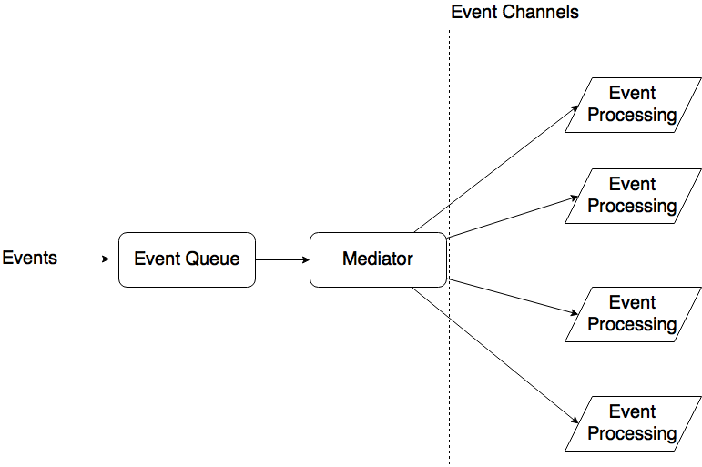
7b) Verschiedene Architekturen und Pattern
Architekturmuster
Event-driven Architektur
Die Mediator Topologie
Alle Event gehen durch einen sog. Mediator
Der Mediator orchestriert die Events, generiert einen oder mehrere Events zur folgenden Eventverarbeitung
Event Channels können Event Queues oder Event Topics sein
Event Prozessoren warten an einem Channel auf einen Event zur Verarbeitung
Implementierungen dieser Art findet man oft in Business Prozess oder Workflow Umgebungen

Slide 175
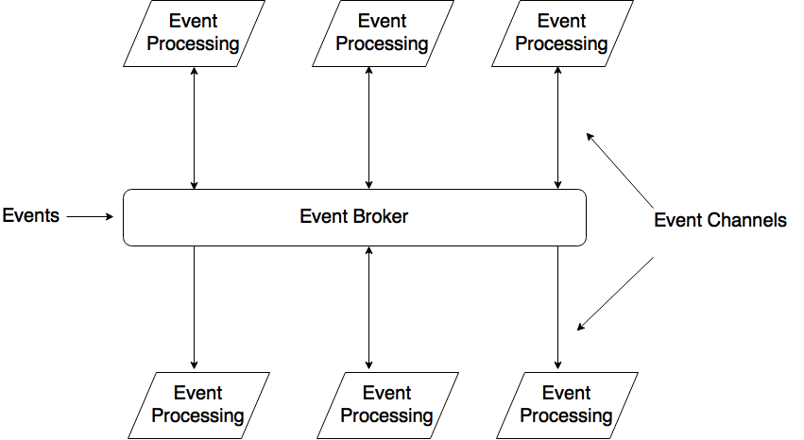
7b) Verschiedene Architekturen und Pattern
Architekturmuster
Event-driven Architektur
Die Broker Topologie
Ohne Event Queue
Event Prozessoren holen sich Events vom Broker, verarbeiten sie und erzeugen nach Bedarf neue Events, die an den Broker übergeben werden
Bei einfachen Event Flüssen besser einsetzbar

Slide 176
7b) Verschiedene Architekturen und Pattern
Architekturmuster
Event-driven Architektur
Event Verarbeitung
Simple Event processing
Events werden zur Verarbeitung sofort weitergeleitet
Kann für Real-Time Workflows verwendet werden
Event Stream processing
Anylysiert Event Streams und steuert danach die weitere Verarbeitung
Beispiel : Kauf von Aktien, die unter eine definierte Schwelle gefallen sind
Complex Event processing
Analysiert Events Streams auf wiederkehrende Muster
Läuft i.a. über längere Zeiträume
Beispiel : Kreditlimit

Slide 177
7b) Verschiedene Architekturen und Pattern
Architekturmuster
Event-driven Architektur
Event Verarbeitung
Simple Event processing
Events werden zur Verarbeitung sofort weitergeleitet
Kann für Real-Time Workflows verwendet werden
Event Stream processing
Anylysiert Event Streams und steuert danach die weitere Verarbeitung
Beispiel : Kauf von Aktien, die unter eine definierte Schwelle gefallen sind
Complex Event processing
Analysiert Events Streams auf wiederkehrende Muster
Läuft i.a. über längere Zeiträume
Beispiel : Kreditlimit

Slide 178
7b) Verschiedene Architekturen und Pattern
Architekturmuster
Event-driven Architektur
Typen von Event-driven Funktonalität
Event notification
Eine Nachricht (Event) wird generiert/gesendet, wenn ein Ereignis auftritt
Mediator und Broker verarbeiten/steuern i.a. geanu solche Events
Es existiert eine lose Kopplung zwischen Sender und Empfänger/Konsument
Event Prozessoren haben eine genau definierte Aufgabe
Die lose Kopplung macht die Event Verfolgung (Fehlerverfolgung) schwieriger

Slide 179
7b) Verschiedene Architekturen und Pattern
Architekturmuster
Event-driven Architektur
Typen von Event-driven Funktonalität
Event-carried state transfer
Eine Variante von Event notification
Nach dem Empfang eines Events könnte der Empfänger weitere Informationen benötigen/anfordern, um den Event verarbeiten zu können
Statusinformationen erhöhen die Nutzbarkeit von Events und werden deshab mitgeliefert
es werden mehr mehr Daten übermittelt und Datenkonsistenz gerät in Gefahr

Slide 180
7b) Verschiedene Architekturen und Pattern
Architekturmuster
Event-driven Architektur
Typen von Event-driven Funktonalität
Event sourcing
Events werden in einem Event Store persistiert, um Änderungen (z.B. am Status) nachvollziehen zu können
Events können aus dem Store “gespielt” werden
Roll back Szenarien sind möglich
ähnlich einem Tansaction Log bei Datenbanken
bringt zusätzliche Komplexität ins Gesamtsystem
wenn sich Event Prozessing ändert, müssen evtl. ältere Events angepasst werden
es macht Sinn, externe Systeme über Events anzubinden (um sie speichern zu können)

Slide 181
7b) Verschiedene Architekturen und Pattern
Architekturmuster
Das Model-View-Controller Pattern (MVC)
weit verbreitet (IOS Apps)
trennt Verantwortlichkeiten der Schnittestellen zum Nutzer
Model
ist verantwortlich für Daten und Status
auch für die Verarbeitung von Daten von und zu einer Datenbank
unabhängig von Controller und View
empfängt Anforderungen vom Controller
hat eine eher passive Rolle

Slide 182
7b) Verschiedene Architekturen und Pattern
Architekturmuster
Das Model-View-Controller Pattern (MVC)
View
ist verantwortlich für die Anzeige der Anwendung
ist für den Benutzer sichtbar
zeigt Daten an und nimmt Eingaben vom Benutzer auf
Gibt Eingaben an den Controller weiter

Slide 183
7b) Verschiedene Architekturen und Pattern
Architekturmuster
Das Model-View-Controller Pattern (MVC)
Controller
ist verantwortlich für die Logik der Anwendung
ist Mittler zwischen Daten (Model) und Anzeige (View)
gibt Anfragen/Updates an das Model und empfängt von dort Daten
wählt geeignete Views zur Anzeige aus

Slide 184
7b) Verschiedene Architekturen und Pattern
Architekturmuster
Das Model-View-Controller Pattern (MVC)
Vorteile
direkte Unterstützung von “Separation of concerns”
einfacheres Testen der Einzelteile
keine ganz lose Kopplung erreichbar (neues Feld)
dient hauptsächlich zum Abtrennen von Benutzeroberflächen (dynam. Ändern zur Laufzeit)

Slide 185
7b) Verschiedene Architekturen und Pattern
Architekturmuster
Das Model-View-Presenter Pattern (MVP)
eine Variante des MVC Pattern
der Presenter ersetzt den Controller
jede View hat ein spezielles Interface (view interface), der Presenter ist an die View interfaces gekoppelt und steuert diese
MVP hat eine stärkere lose Kopplung als MVC (speziell zwischen View und Model)
im Gegensatz zum MVC verwaltet ein Presenter eine View
es kann mehrere Presenter geben

Slide 186
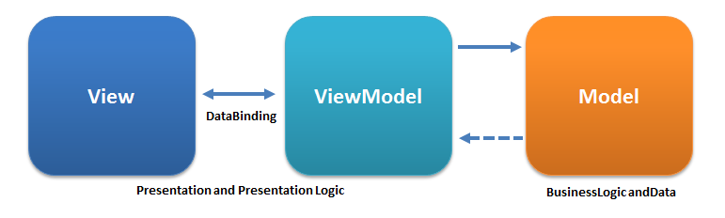
7b) Verschiedene Architekturen und Pattern
Architekturmuster
Das Model-View-ViewModel Pattern
eine Mischung von MVC und MVP
Windows Presentation Foundation nutzt dieses Modell
Model besitzt die Logik und die Anbindung der Daten
View ist das für den Anwender sichtbare Interface
ViewModel spielt die Rolle des Controllers oder Presenters
ViewModel besitzt die Logik der Navigation
klares Schichtenmodell, gut geeignet für Rich Clients

Slide 187
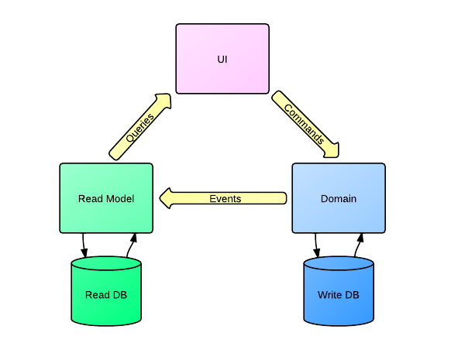
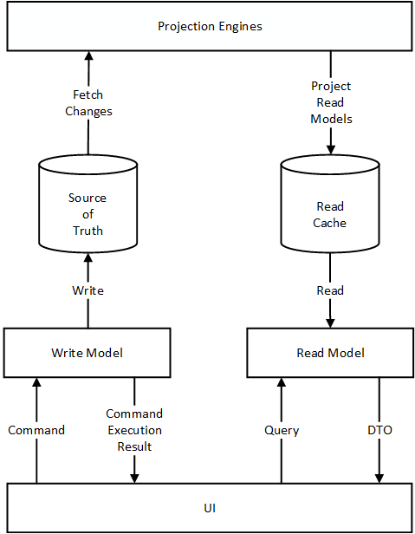
7b) Verschiedene Architekturen und Pattern
Architekturmuster
Das Command Query Responsibility Segregation Pattern (CQRS)
Schreibkanal getrennt vom Lesekanal
unterschiedliche Workloads zwischen Lese- und Schreiboperationen können ideal abgebildet werden
Sperren von Datensätzen wird vermieden
Lesedaten können für die Anzeige optimiert abgelegt sein (Peformance)
Optimierte und unterschiedliche Datenpools können benutzt werden
Updates der Datenpools über Events (z.B. Event sourcing)
Manche NoSQL Datenbanken unterstützen CQRS out-of-the-box
Das Trennen von Schreib- und Lesemodell kann die Security erhöhen
CQRS erhöht die Komplexität des Gesamtsystems
Lesepool “hinkt” hinterher

Slide 188
7b) Verschiedene Architekturen und Pattern
Architekturmuster
Service Oriented Architecture (SOA)
lose gekoppelte voneinander unabhängige Services, die zusammen die Anwendung bilden
teilt ein Software System in kleinere Einheiten auf, die jeweils eine andere Aufgabe erfüllen
kann auch Business Logik in kleinere Einheiten aufteilen
ein Service kann aus mehreren anderen Services bestehen oder sie nutzen
verbindet die Logik mit der Technik
unterstützt die Nutzung verschiedener Serviceanbieter
unterstützt stark agile Entwicklungsmethoden
benötigt gute Architekten
bedingt gute Architektur von Services und eine vollständige Beschreibung
besitzt oft sog. Service Register als Verzeichnis der vorhandenen Services

Slide 189
8) Moderne Architekturen
Moderne Anwendungen in der Cloud haben ganz andere Erwartungen und Anforderungen an Architekturen im Vergleich zu früher
Um diesem zu genügen, wurden neue Software Architektur Patterns entwickelt
Wir betrachten
Monolithic Architecture
Microservice Architecture
Serverless Architecture
Cloud-native Architecture
Microsoft Cloud Architekturstile

Slide 190
8a) Monolithic Architecture
einzelne sich selbst beinhaltende Anwendung
sehr weit verbreitet
hohe interne Koppelung der Module
keine Trennung von Logik und Anzeige oder Logik und Datenhaltung
Vorteile
bessere Performance (speziell bei kleinen Anwendungen)
einfacher zu verteilen und installieren
einfacher zu testen und debuggen
Nachteile
skaliert schlechter (speziell in verteilten Umgebungen)
niedrige Wartbarkeit
wenig/schlecht erweiterbar
unterstützt agile Entwicklungsmethoden und Teamstrukturen schlecht

Slide 191
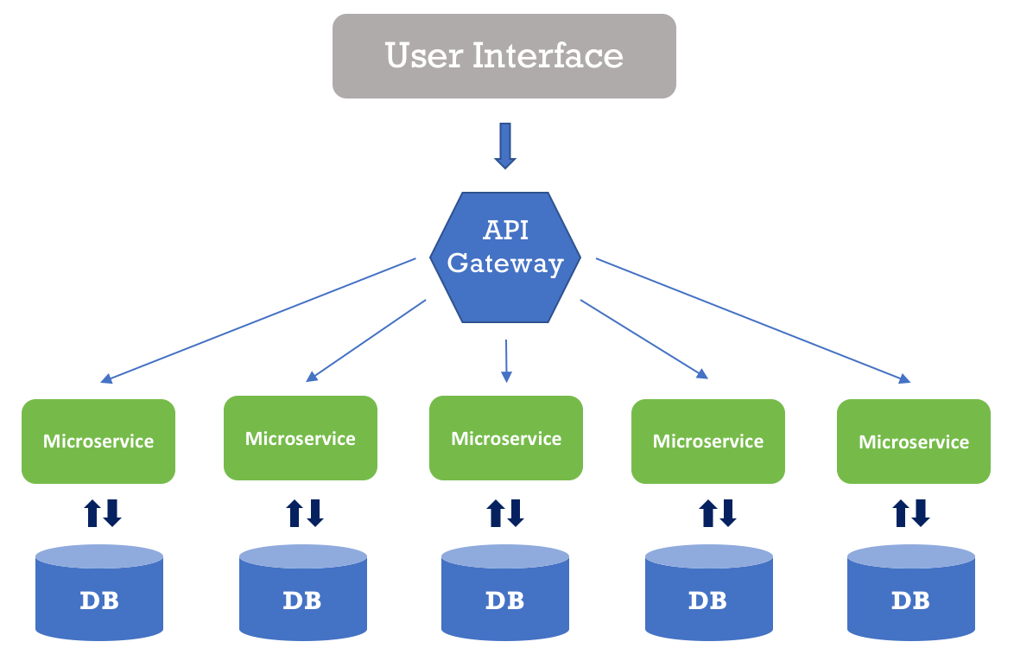
8b) Microservice Architecture
kleine, autonome, unabhängig versionierte Services
genau definiertes Interface zur Kommunikation
eingehende Requests gehen über ein sog. API Gateway
eine Variante von SOA (SOA done right)
Charakteristiken
kleine, fokussierte Services
genau spezifizierte Interfaces
autonom und unabhängig ausrollbar
unabhängiger Datenspeicher
einfache Kommunikationsptotokolle (JSON, Advanced Message Queueing Protocol (AMQP))
sehr gute Isolation
Bulkhead fähig
Recovery fähig
Polyglot

Slide 192
8c) Serverless Architecture
Services ohne Berücksichtigung von Hardware (Server)
Code wird auf einer Plattform dann ausgeführt, wenn benötigt
ist oft in einem Container implementiert, der zur Laufzeit hochgefahren und wieder beendet wird
besteht oft aus statischen (Speicher) und dynamischen (Funktionen) Anteilen
benutzt FaaS (function as a service) oder BaaS (Backend as a service) Modelle
Jede Funktion folgt dem Single Responsibility Principle und dient genau einem definierten Zweck
Funktionen sollten idempotent sein
Funktionen können synchron oder asynchrony ablaufen
ein wichtiger Teil einer Serverless Architektur ist das API Gateway
Beispiele Amazon Lambda, Azure Services, Google Cloud Functions

Slide 193
8c) Serverless Architecture
Vorteile
Kosten
Code läuft nur, wenn benötigt
abgerechnet werden benutzte Resourcen (pay per usage)
keine Hardwarekosten (Bestellung, Installation, Betrieb, Austausch)
keine Betriebsmannschaften
Skalierbar und flexible
es steht immer genügend Kapazität zur Verfügung
keine Verschwendung von Kapazitäten, keine Freistände
Fokusiert
auf die Lösung des Problems
keine Infrastruktur notwendig

Slide 194
8c) Serverless Architecture
Vorteile
Polyglot
best-of-breed Programmiersprachen einsetzbar
Cloud Plattformen beliebig mischbar
Nachteile
aufwändigeres Monitoring und Debugging
verteilt, Event getrieben, stateless
wenige verfügbare Pattern
verfügbare Pattern noch nicht lange im Einsatz
geringerer Reifegrad
Maintenance (Performance & Security)
Vendor lock-in
Komplexität
Optimierungsmöglichkeiten eingeschränkt

Slide 195
8c) Serverless Architecture
Hybride Ansätze möglich
teilweise on-premise, teilweise in der Cloud
Aufrufmethoden von Funktionen
Synchron
asynchron
Message stream
Batch job

Slide 196
8d) Cloud-native Architecture
Was bedeutet Cloud Native ?
Cloud Native (cloud-native) beinhaltet folgende Konzepte
„Wegwerf“-Infrastruktur als Triebfeder
Einsatz von funktional eingeschränkten, isolierten Komponenten
Globale Skalierung
Eine Architektur, die sich dauernd verändert
Wirksamer Einsatz von wertbringenden Cloud Services
Vielsprachigkeit (Programmiersprachen)
Unabhängige, voll selbstständige Teamstrukturen
Kulturwechsel in Organisationen

Slide 197
8d) Cloud-native Architecture
„Wegwerf“-Infrastruktur als Triebfeder
Erzeugen und Vernichten von Resourcen zu jeder Zeit
Automatisierung
Geschwindigkeit, Schnelligkeit
Infrastructure as Code
Sicherheit
Optimierung von Teamgröße und Effizienz

Slide 198
8d) Cloud-native Architecture
Die Cloud ist die Datenbank
Reactive Architectur (www.reactivemanifesto.org)
Responsiv, Resilient, Elastic, Message driven
Die Datenbank nach außen stülpen (inside out)
Weg vom Monolithen zur Replikation
Bulkheads
Event streaming
Vielschichtige Persistenz
Cloud Native Datenbanken
Cloud Native Patterns
Bounded Isolated components

Slide 199
8d) Cloud-native Architecture
Cloud Native Patterns
Foundation Patterns
Boundary patterns
Control patterns

Slide 200
8d) Cloud-native Architecture
Cloud Native Foundation Patterns
Cloud Native Database per Component
Event Streaming
Event Sourcing
Data Lake
Stream Circuit Breaker
Triliteral API

Slide 201
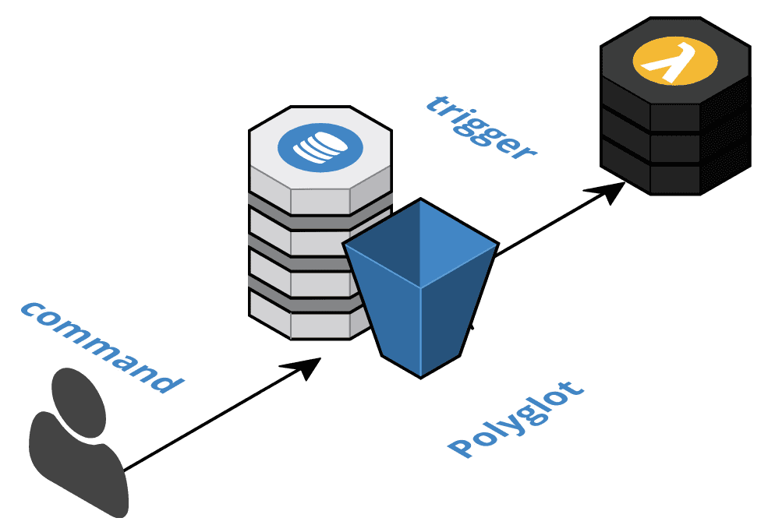
8d) Cloud-native Architecture
Cloud Native Database per Component
Leverage one or more fully managed cloud-native databases that are not shared across components and react to emitted events to trigger intra-component processing logic.
Leverage your cloud provider‘s fully managed cloud-native databases services. Employ multiple database types within a component, as needed, to match teh component‘s workload characteristics.
Choose database types like blob store, document store
Each database is dedicated to a specific component and not shared across components

Slide 202
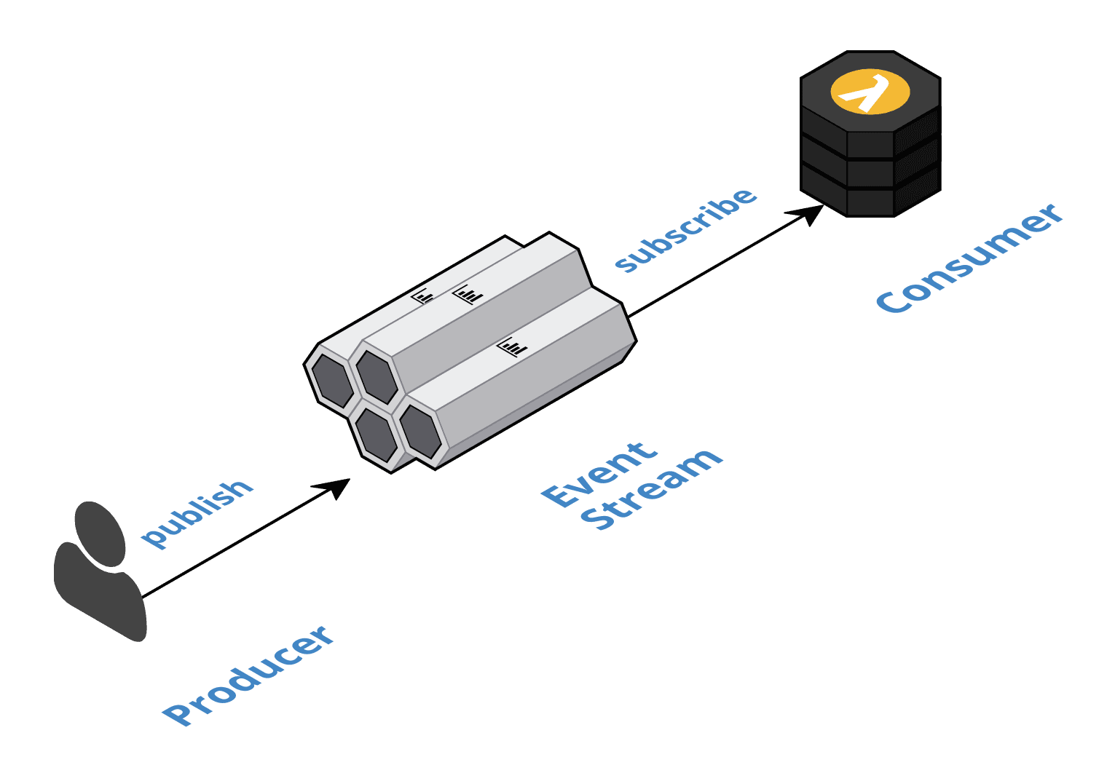
8d) Cloud-native Architecture
Event streaming
Leverage a fully managed streaming service to implement all inter-component communication asynchronously, whereby upstream components delegate processing to downstrean components by publishing domain events that are consumed downstream.
Consumers will subscribe to one or more streams as appropriate.
Define a standard event envelope format that all events extend to ensure event handling in a consistent manner.

Slide 203
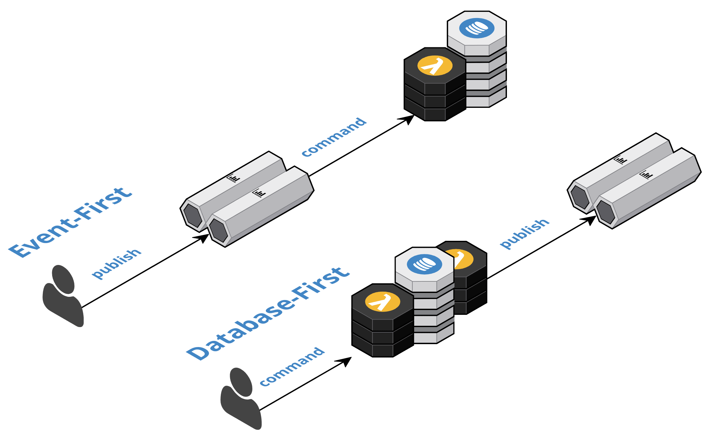
8d) Cloud-native Architecture
Event sourcing
Communicate and persist the change in state of domain entities as a series of atomically produced immutable domain events, using Event-First or Database-First techniques, to drive asynchronous inter-component communication and facilitate event processing logic.
Strictly adhere to a policy that a command must perform one and only one atomic write operation against a single resource, either a stream or a cloud-native database, and then rely on the asynchronous mechanism of the resource to chain commands together.
Event-First : wrapped data in a domain event published to one single stream
Database-First : data written to a single cloud-native database, that triggers a domain event published to a single stream

Slide 204
8d) Cloud-native Architecture
Data Lake
Collect, store, and index all events in their raw format in perpetuity with complete fidelity and high durability to support auditing, replay, and analytics.
Implement one or more consumers that in aggregate consume all events from all streams and store the unaltered, raw events in highly durable blob storage.
Optionaly, implement consumers to store events in a search engine, such as Elasticsearch, for indexing and time series analytics.

Slide 205
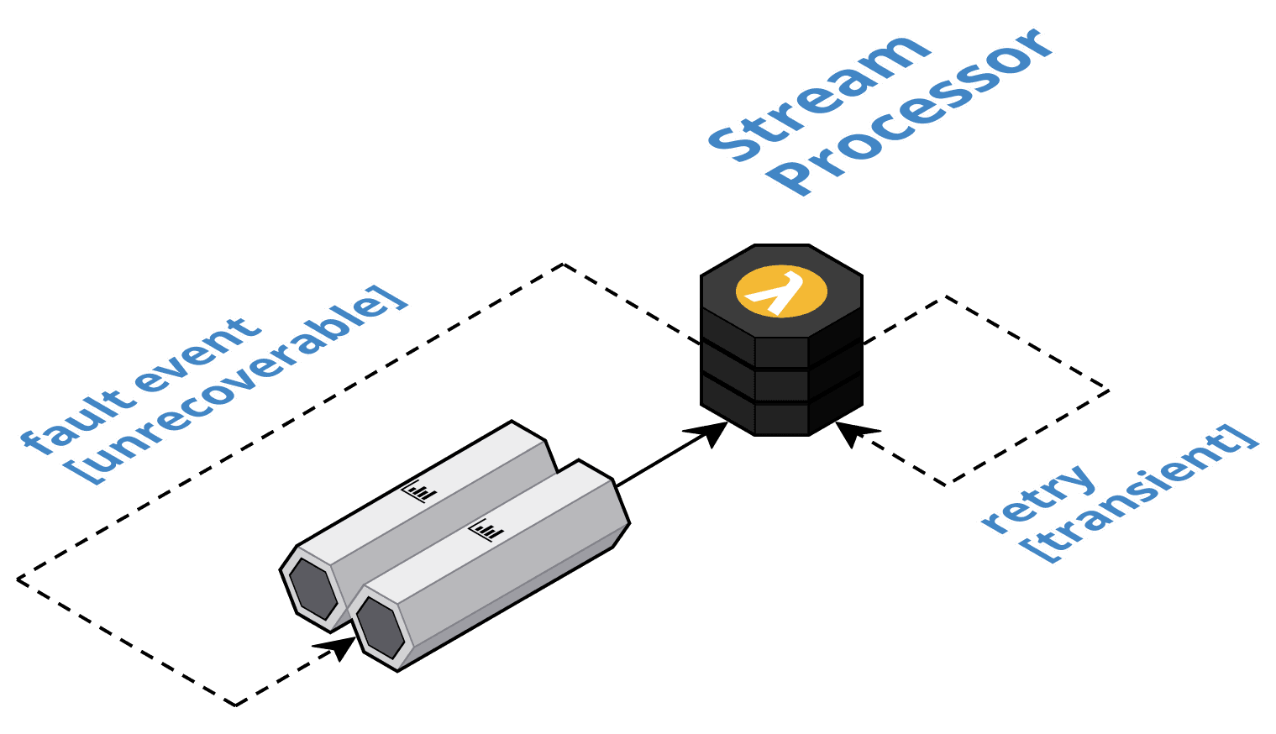
8d) Cloud-native Architecture
Stream Circuit Breaker
Control the flow of events in stream processors so that failures do not inappropriately disrupt throughput, by delegating the handling of unrecoverable errors through fault events.
Delegate events with unrecoverable errors to another component for handling so that they do not block legitimate events from processing.
Publish these errors as fault events, along with the effected events and the stream processor information, so that the events can be resubmitted when approbriate.
Monitor and alert on these fault events so that the team can react in a timely manner.
Provide the necessary utilities to resubmit the effected events from the data lake to the component that emitted the fault event.

Slide 206
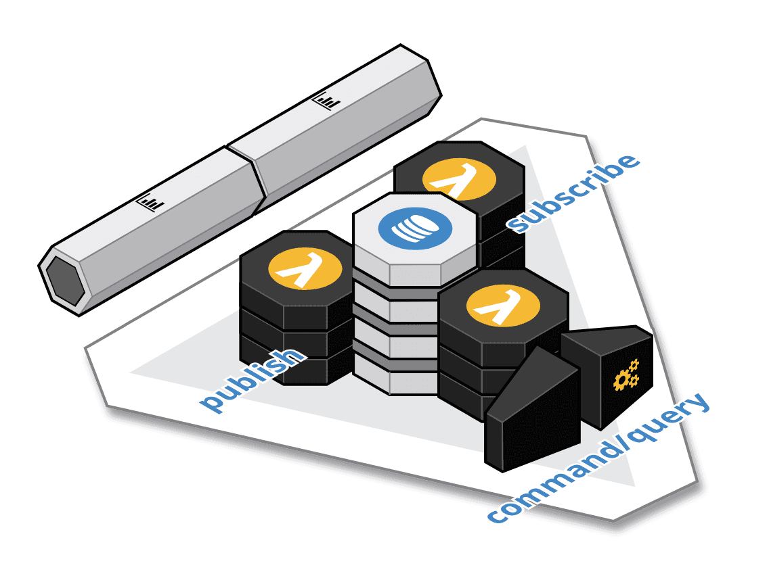
8d) Cloud-native Architecture
Trilateral API
Publish multiple interfaces for each component :
A synchronous API for processing commands and queries
An asynchronous API for publishing events as the state of the components changes
An asynchronous API for consuming the events emitted by other components

Slide 207
8d) Cloud-native Architecture
Cloud Native Boundary Patterns
API Gateway
Comand Query Responsibility Segregation (CQRS)
Offline-First Database
Backend For Frontend
External Service Gateway

Slide 208
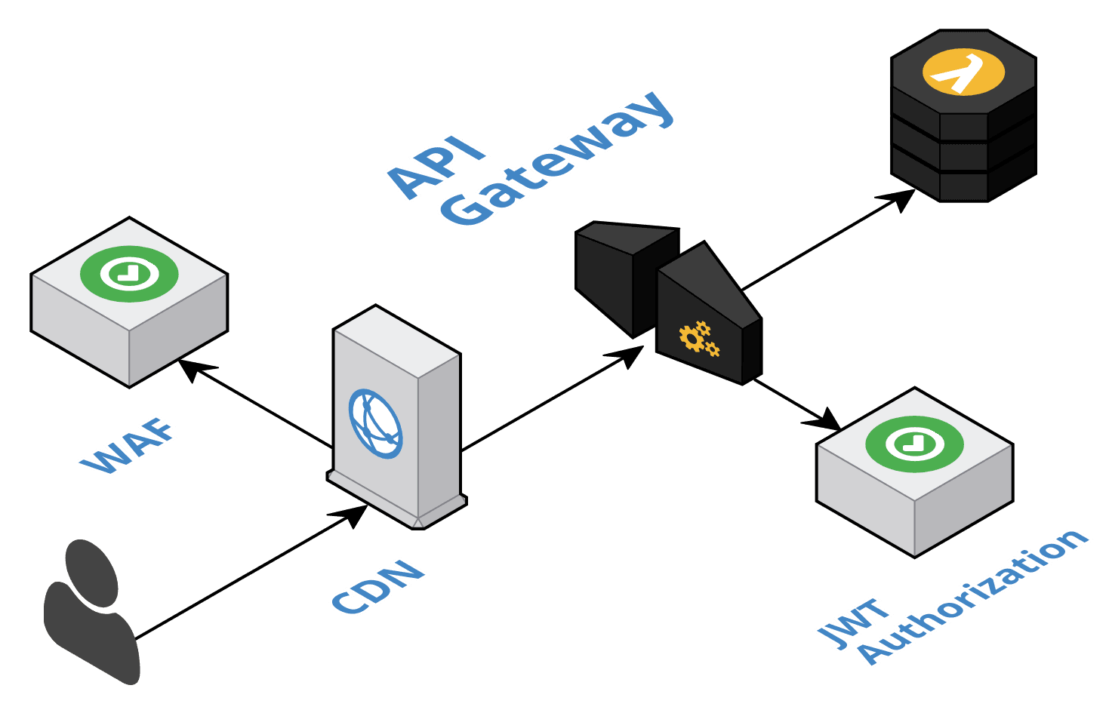
8d) Cloud-native Architecture
API Gateway
Leverage a fully managed API gateway to create a barrier at the boundaries of a cloud-native system by pushing cross-cutting concerns, such as security and caching, to the edge of the cloud where some load is absorbed before entering the interior of the system.
CDN = Content Delivery Network
WAF = Web Application Firewall
The perimeter acts as a bulkhead to protect the internals of the system from attacks at the boundaries of the system.

Slide 209
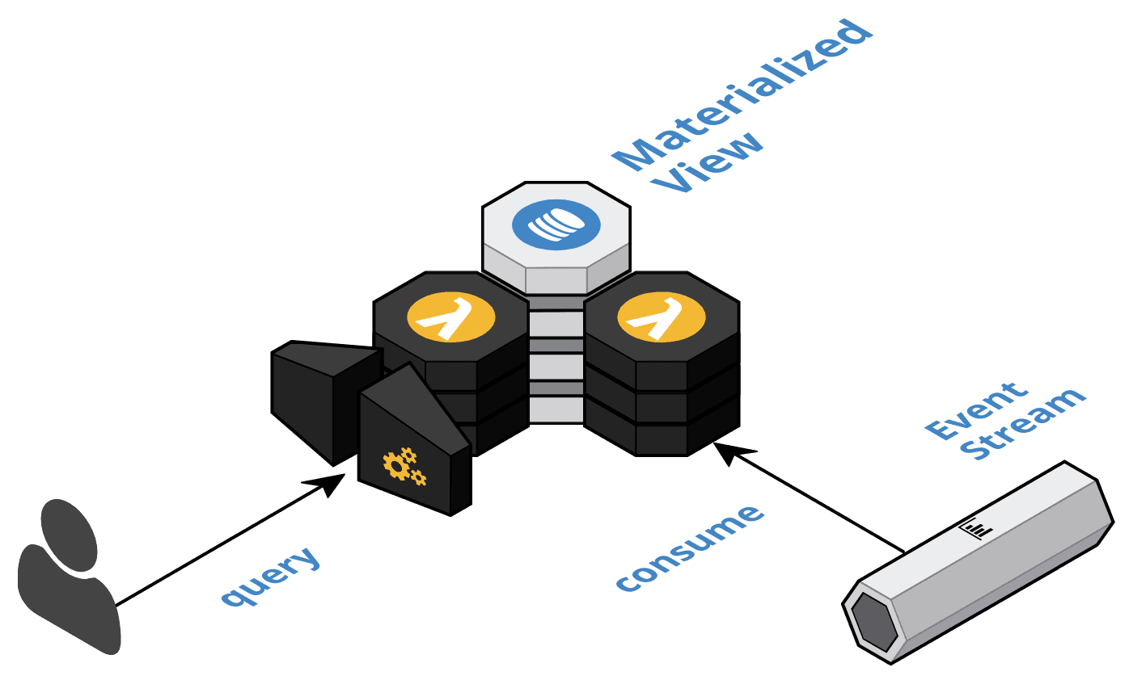
8d) Cloud-native Architecture
Command Query Responsibility Segregation (CQRS)
Consume state change events from upstream components and maintain materialized views that support queries used within a component.
The benefit is that it provides proper bulkheads between components to make downstrem components resilient to failures in upstream components.
Upstream unavailabilities will have zero impact on downstream components. Queries will continue to return results from the materialized views.
A materialized view acts as a local cache that is always hot and always up to date with the last known values. It is a local resource that is owned by the component and thus no unnecessary layers must be traversed to retrieve the data.

Slide 210
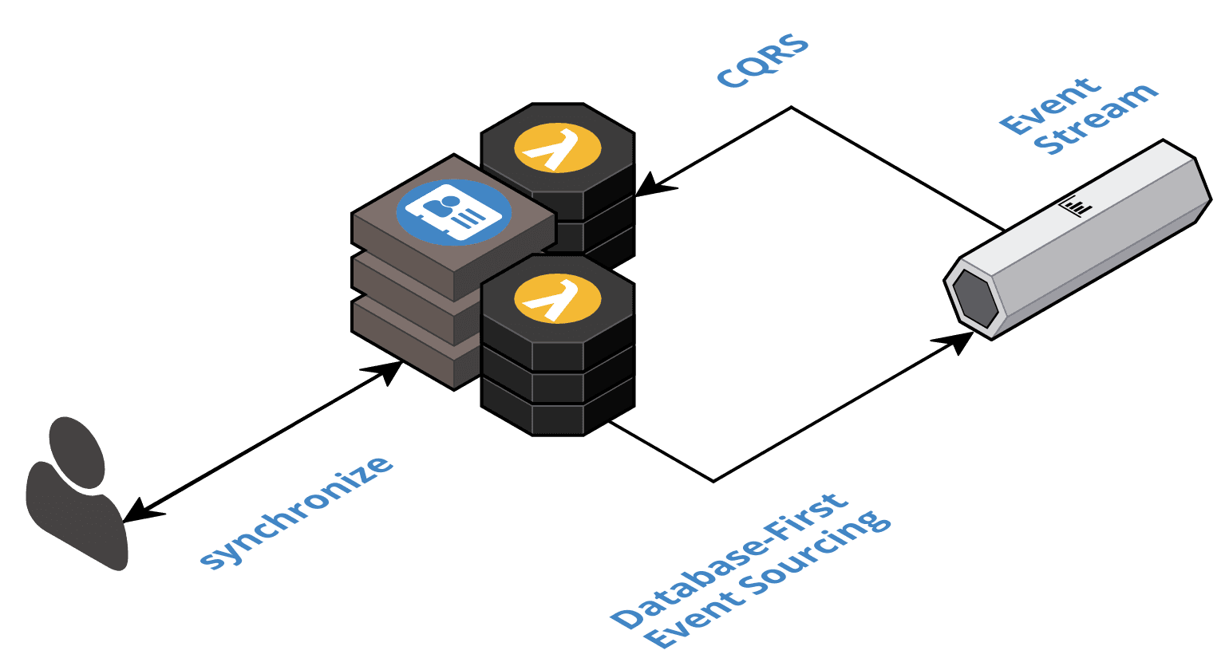
8d) Cloud-native Architecture
Offline-First Database
Persist user data in local storage and synchronize with the cloud when connected so that client-side changes are published as events and cloud-side changes are retrieved from materialized views.
The primary benefit of this solution is that it provides extremely high availability and responsiveness for important user interaction. Users perceive the system as responsive and available even when connectivity is intermittent.
When connectivity is restored, the data is synchronized with the cloud storage and ultimately across devices, creating a resilient solution.

Slide 211
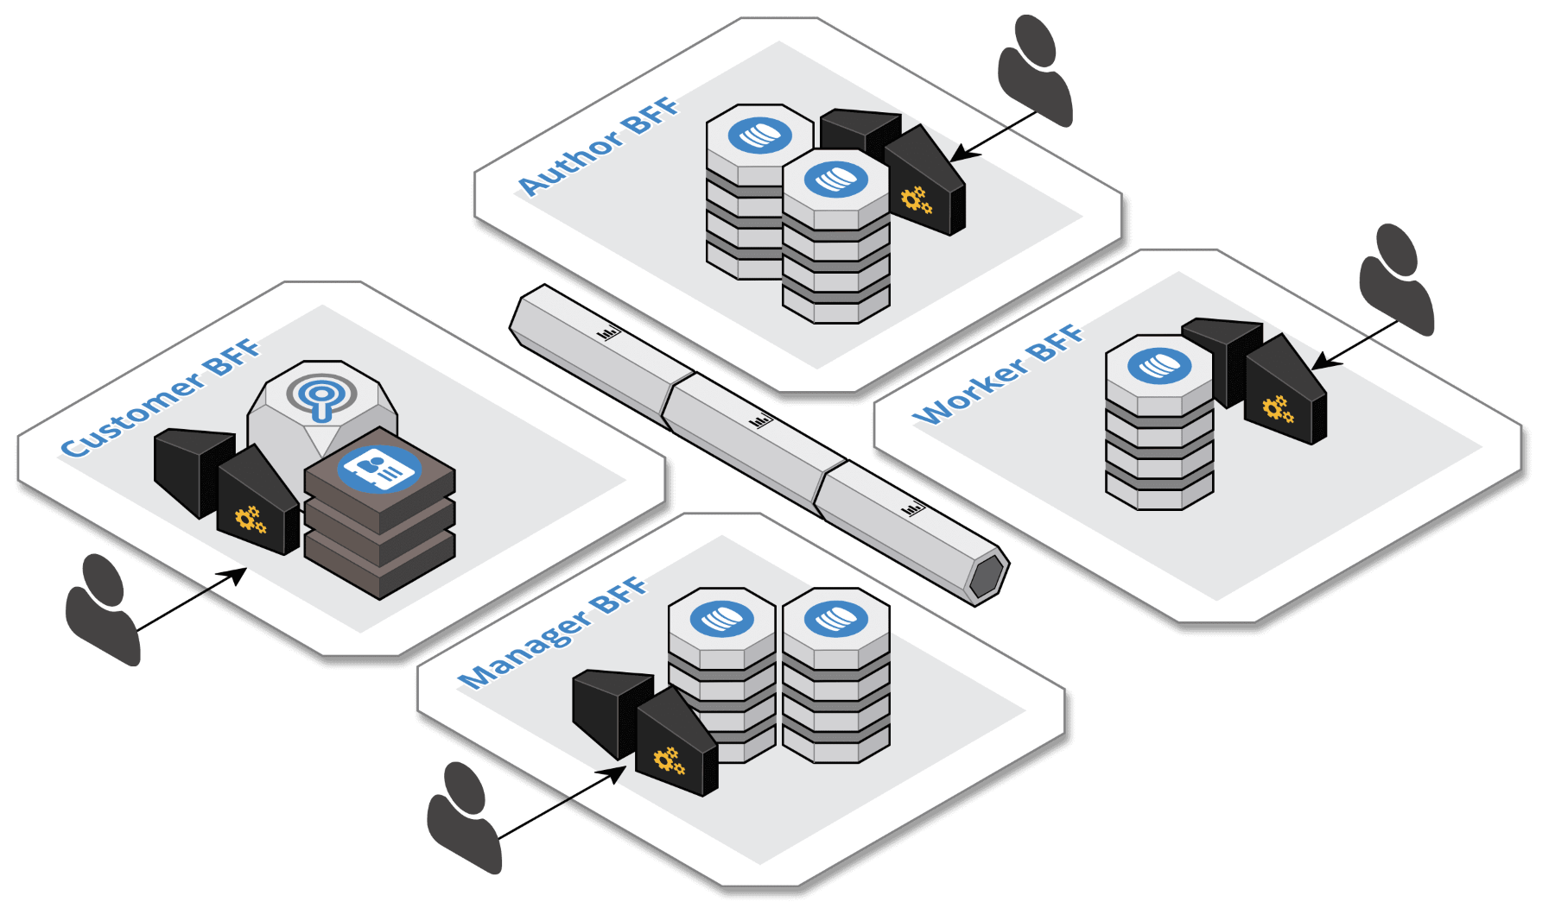
8d) Cloud-native Architecture
Backend For Frontend
Create dedicated and self-sufficient backend components to support the features of user focused, frontend applications.
Architecture the user experience as a set of many independant experiences, each supporting a distinct user base and a distinct and cohesive set of features.
The benefit of this solution is that it heeds the Conway‘s Law that „organizations are constrained to produce application designs which are copies of their communication structures“.
The user experiences are decoupled, each managed by a single development team.

Slide 212
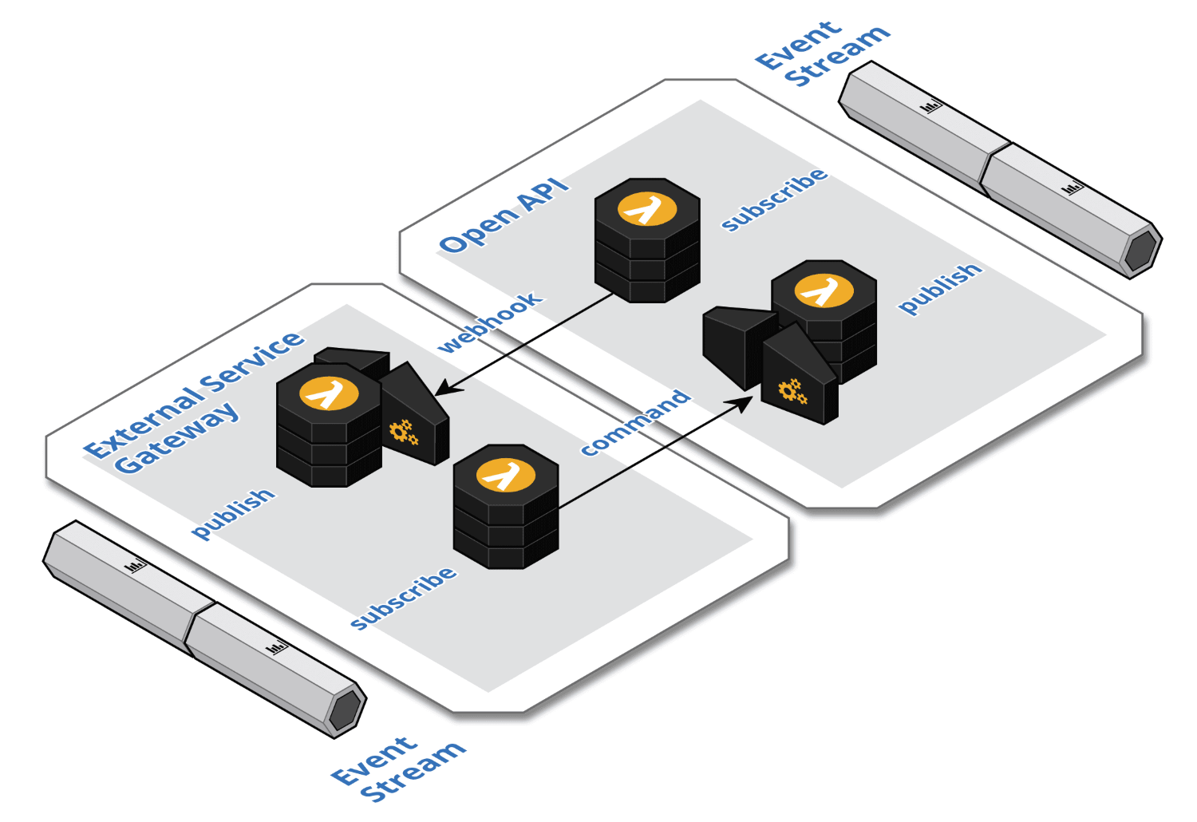
8d) Cloud-native Architecture
External Service Gateway
Integrate with external systems by encapsulating the inbound and outbound inter-system communication within a bounded isolated component to provide an anti-corruption layer that acts as a bridge to exchange events between the systems.
Treat external systems like any other bounded isolated component. Create a component for each external system that acts as a bidirectional bridge for transmitting events between the systems.
Invoking commands on the external system follows the Event-First variant of the Event Sourcing pattern with the external system representing the database.
Consuming events from the external system follows the Database-First variant of the Event-Sourcing pattern with the external system representing a event stream. Events are re-published to the internal event stream to delegate processing to downstream components.

Slide 213
8d) Cloud-native Architecture
Cloud Native Control Patterns
Event Collaboration
Event Orchestration
Saga

Slide 214
8d) Cloud-native Architecture
Event Collaboration
Publish domain events to trigger downstream commands and create a reactive chain of collaboration across multiple components.
Replace synchronous inter-component communication with asynchronous inter-component communication by using the event stream to publish events which trigger downstream commands.

Slide 215
8d) Cloud-native Architecture
Event Orchestration
Leverage a mediator component to orchestrate collaboration between components without event type coupling.
Create a component for each business process to act as a mediator between the collaborator components and orchestrate the collaboration flow across those components.
The mediator maps and translates the published events of upstream components to the consumed events of downstream components. These mappings and translations are encapsulated in the mediator as a set of rules.
The collaborators are completely decoupled from each other and the mediator.
The mediator defines the business process, thus only the mediator needs to change when the process evolves.

Slide 216
8d) Cloud-native Architecture
Saga
Trigger compensating transactions to undo changes in a multi-step flow when business rules are violated downstreams.
Use compensating transactions to undo changes in a multi-step business process.
Business violations are signaled as additional events and the compensations are the reactions to these specific events.
Compensation is not equal to a rollback. The intent is not to erase the existence of the execution of a previous step. We want to have an audit trail that the previous step was completed and later reversed.
In some domains, such as public accounting, this is a requirement.

Slide 217
8e) Microsoft Cloud Architekturstile
Architekturstil | Abhängigkeitsmanagement | Domänentyp
N-Schichten | Horizontale Ebenen, unterteilt durch Subnetz | Traditionelle Business-Domäne. Die Frequenz der Aktualisierungen ist niedrig
Web-Queue-Worker | Front- und Back-End-Aufgaben, entkoppelt durch asynchrones Messaging | Relativ einfache Domäne mit einigen ressourcenintensiven Aufgaben
Mikroservices | Vertikale (funktional) zerlegte Services, die sich gegenseitig über APIs aufrufen | Komplizierte Domäne. Häufige Updates
Command and Query Responsibility Segregation (CQRS) | Lesen/Schreiben Aufgabentrennung. Schema und Maßstab werden separat optimiert | Kollaborative Domäne, in der viele Benutzer auf dieselben Daten zugreifen
Ereignisgesteuerte Architektur | Produzent/Konsument. Unabhängige Ansicht pro Subsystem | IoT- und Echtzeitsysteme
Big Data | Aufteilen eines großen Datensatzes in kleine Blöcke. Parallele Verarbeitung in lokalen Datensätzen | Datenanalyse im Stapel und in Echtzeit. Prädiktive Analyse mit ML
Big Compute | Datenzuordnung an Tausende von Kernen | Berechnungsintensive Domänen wie Simulationen
Quelle : Microsoft

Slide 218
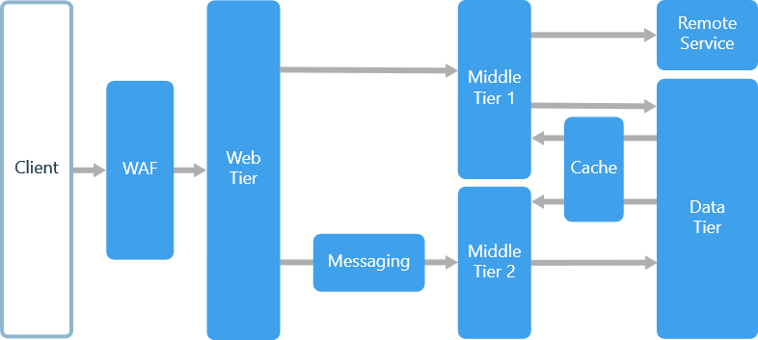
8e) Microsoft Cloud Architekturstile
N-Schichten (N-tier)
ist eine traditionelle Architektur für Unternehmensanwendungen.
Abhängigkeiten werden verwaltet, indem die Anwendung in Ebenen unterteilt wird, die logische Funktionen wie Präsentation,
Geschäftslogik und Datenzugriff ausführen. Eine Ebene kann nur Ebenen aufrufen, die darunter liegen.
Diese horizontale Schichtung kann jedoch ein Problem darstellen.
Es kann schwierig sein, Änderungen in einem Teil der Anwendung einzufügen, ohne den Rest der Anwendung zu berühren.
Das macht häufige Aktualisierungen zu einer Herausforderung und begrenzt die Geschwindigkeit, mit der neue Funktionen
hinzugefügt werden können.
N-Schichten eignet sich hervorragend für die Migration vorhandener Anwendungen, die bereits eine geschichtete Architektur aufweisen.
Aus diesem Grund wird N-Schichten am häufigsten in IaaS-Lösungen (Infrastructure as a Service) verwendet oder in Anwendungen,
die eine Mischung aus IaaS und verwaltete Services sind.
WAF = Web Application Firewall

Slide 219
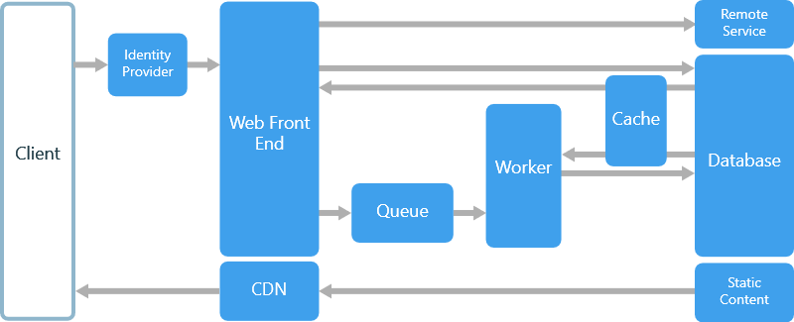
8e) Microsoft Cloud Architekturstile
Web-Queue-Worker
Erwägen Sie für eine reine PaaS-Lösung eine Web-Queue-Worker-Architektur. In diesem Stil verfügt die Anwendung über ein Web-Front-End,
das HTTP-Anforderungen verarbeitet, und einen Back-End-Worker, der CPU-intensive Aufgaben oder lang andauernde Vorgänge ausführt.
Das Front-End kommuniziert über eine asynchrone Nachrichtenwarteschlange mit dem Auftragnehmer.
Web-Queue-Worker eignet sich für relativ einfache Domänen mit einigen ressourcenintensiven Aufgaben.
Wie bei N-Schichten ist die Architektur leicht zu verstehen. Die Verwendung von verwalteten Services vereinfacht die Bereitstellung
und den Betrieb. Bei komplexen Domänen kann es jedoch schwierig sein, die Abhängigkeiten zu verwalten.
Das Front-End und der Worker können leicht zu großen, monolithischen Komponenten werden,
die schwierig zu warten und zu aktualisieren sind.
Wie bei N-Schichten kann dies die Häufigkeit von Aktualisierungen reduzieren und die Innovation einschränken.

Slide 220
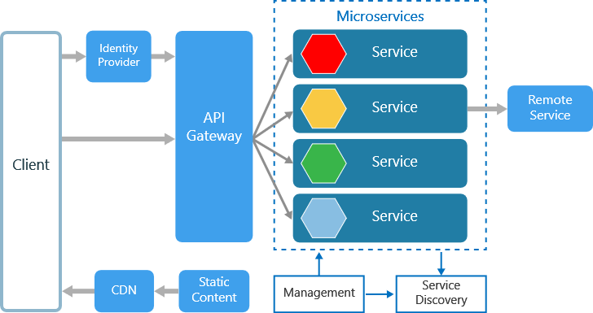
8e) Microsoft Cloud Architekturstile
Mikro-Services
Wenn Ihre Anwendung eine komplexere Domäne hat, überlegen Sie einen Wechsel auf eine Microservices-Architektur.
Eine Microservices-Anwendung besteht aus vielen kleinen, unabhängigen Services.
Jeder Dienst implementiert eine einzelne Business-Fähigkeit. Die Services sind lose gekoppelt und kommunizieren über API-Verträge.
Jeder Service kann von einem kleinen, fokussierten Entwicklerteam erstellt werden.
Einzelne Services können ohne große Koordinierung zwischen den Teams bereitgestellt werden, was die Möglichkeit häufiger Aktualisierungen
fördert. Eine Microservice-Architektur ist komplexer zu entwickeln und als N-Schichten oder Web-Queue-Worker schwerer zu verwalten.
Das erfordert eine ausgereifte Entwicklung und DevOps-Kultur. Aber richtig gemacht, kann dieser Stil zu höherer
Veröffentlichungsgeschwindigkeit, schnellerer Innovation und einer widerstandsfähigeren Architektur führen.

Slide 221
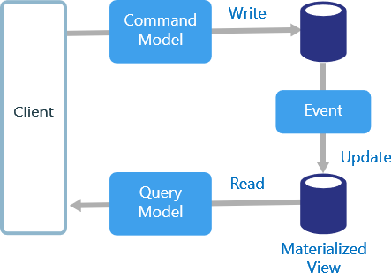
8e) Microsoft Cloud Architekturstile
CQRS
Der CQRS-Stil – Command and Query Responsibility Segregation (CQRS) Pattern – trennt
Lese- und Schreibvorgänge in separate Modelle. Dies isoliert die Teile des Systems,
die Daten von den Teilen aktualisieren, von denen die Daten lesen.
Darüber hinaus können Lesevorgänge für eine materialisierte Ansicht ausgeführt werden,
die physisch von der Schreibdatenbank getrennt ist.
Dadurch können Sie die Workloads für das Lesen und Schreiben unabhängig skalieren
und die materialisierte Ansicht für Abfragen optimieren. CQRS ergibt vor allem dann Sinn,
wenn es auf ein Subsystem einer größeren Architektur angewendet wird.
Sie sollten es nicht für eine gesamte Anwendung nutzen, da dies nur unnötige Komplexität verursacht.
Verwenden Sie es für kollaborative Domänen, in denen viele Benutzer auf dieselben Daten zugreifen.

Slide 222
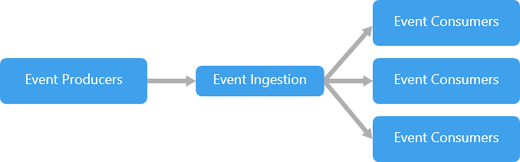
8e) Microsoft Cloud Architekturstile
Ereignisgesteuerte Architektur
Ereignisgesteuerte Architekturen verwenden ein Publish-Subscribe-Modell (Pub-Sub-Modell),
bei dem die Produzenten Ereignisse veröffentlichen und Kunden sie abonnieren.
Die Produzenten sind unabhängig von den Konsumenten und die Konsumenten sind voneinander unabhängig.
Verwenden Sie eine ereignisgesteuerte Architektur für Anwendungen, die eine große Datenmenge mit sehr geringer Latenz verarbeiten,
z. B. IoT-Lösungen. Der Stil ist auch nützlich, wenn verschiedene Subsysteme unterschiedliche Verarbeitungstypen für dieselben
Ereignisdaten ausführen müssen.

Slide 223
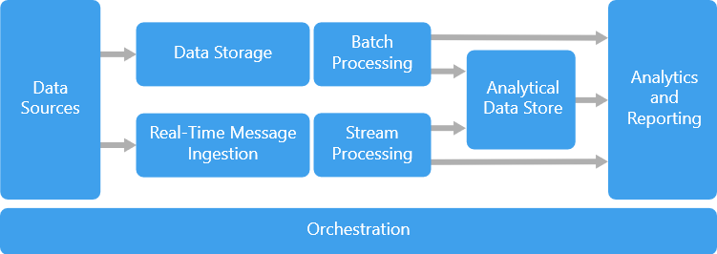
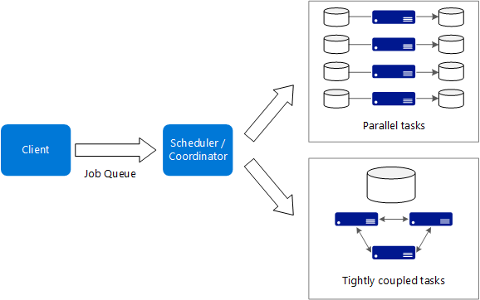
8e) Microsoft Cloud Architekturstile
Big Data und Big Compute
Big Data und Big Compute sind spezialisierte Architekturstile für Workloads,
die bestimmten spezifischen Profilen entsprechen.
Big Data unterteilt sehr große Daten-Sets in Chunks und führt die parallele
Verarbeitung über das gesamte Set hinweg für Analysen und Berichte durch.
Big Compute, auch High-Performance Computing (HPC) genannt,
führt parallele Berechnungen über eine große Anzahl
von (tausenden) Kernen durch.
Zu den Domänen gehören Simulationen, Modellierungen und 3D-Rendering.

Slide 224
9) Performance
Benutzer besitzen i.a. hohe Anforderungen an die Performance von Anwendungen
Performance Anforderungen finden sich in den Qualitätsattributen und sind Teile einer guten Architektur
Architekten und Software Entwickler müssen sich mit Performance Themen beschäftigen und die Verantwortung dafür übernehmen
Wir betrachten
die Bedeutung von Performance
Performance Terminologien
Systematische Vorgehensweisen
Verschiedenste Strategien zur Verbesserung der Performance

Slide 225
9a) Die Bedeutung von Performance
Die Performance einer Anwendung ist ein Maß der Reaktionsfähigkeit ihrer Tätigkeiten
Benutzer haben heute höhere Anforderungen als früher
Sie erwarten gute bis sehr gute Antwortzeiten unabhängig vom Ort und des benutzten Devices
Sollte eine Anwendung allerdings den Anforderungen nach Benutzbarkeit und funktionalen Anforderungen nicht Gerecht werden, dann spielt Performance auch keine Rolle mehr
Erfüllt hingegen eine Anwendung alle Anforderungen, dann ist gute Performance um so wichtiger
in Webanwendungen sind z.B. die Ladezeiten von Seiten enorm wichtig
Gute Performance erhöht die Produktivität der Anwender
Gute Performance von Webseiten erhöht das Ranking in Suchmaschinen
Performance ist ein Requirement und deshalb in den Qualitätsattributen

Slide 226
9b) Performance Terminologien
Bounce rate
manchmal auch Exit rate genannt
ein bounce eines Benutzer ist der Besuch und das Verlassen einer Seite ohne andere Seiten einer Anwendung besucht zu haben
wenn eine Seite langsam lädt, erhöht sich zwansläufig die Bounce rate
bounces sind jegliche Art von Verlassen einer Seite (exit, back, neue Url, Browserfenster schließen, ...)
total number of bounces
Bounce rate =
total entries to a page

Slide 227
9b) Performance Terminologien
Conversion rate
ist der Prozentsatz von Benutzern, die eine Seite besuchen und die gewünschte Aktion durchführen
eine Bestellung machen, Registrierung als Mitglied, Download einer Datei, Bestellung eines Newsletters
Anwendungen mit schlechter Performance haben i.a. eine niedrige Conversion rate
number of goal achievements
Conversion rate =
number of visitors

Slide 228
9b) Performance Terminologien
Latency
die Zeit (oder die Wartezeit), die benötigt wird, um Informationen von einer Quelle zu einem Ziel zu schicken
manchmal auch beschrieben als die Zeit im Kabel oder im Netzt
Normalerweise in Millisekunden gemessen
Einflußfaktoren sind Hardware, Netzwerkkomponenten wie Router u.ä., der Verbindungstyp, die Entfernung und der Netzwerkverkehr
Oft besteht ein Großteil der gesamten Latency aus der Latency zwischen dem Endbenutzer und dem Internet Service Provider (ISP) – dann redet man von last-mile latency

Slide 229
9b) Performance Terminologien
Throughput (Durchsatz)
eine Menge von Arbeitseinheiten pro Zeiteinheit
im Kontext eines Netzwerks ist das die Menge der übertragenenen Daten pro Zeiteinheit
Typische Maßeinheiten sind
bits per second (bps)
megabits per second (Mbps)
gigabits per second (Gbps)
Im Kontext einer Anwendung ist Durchsatz die Anzahl von durchgeführten Aktionen pro Zeiteinheit
z.B. die Anzahl der Transaktionen pro Sekunde

Slide 230
9b) Performance Terminologien
Bandwidth (Bandbreite)
ist der maximale Durchsatz eines logischen oder physikalischen Kommunikationsweges
Processing time
die Zeitdauer, die eine Anwendung benötigt, um eine Anforderung abzuarbeiten
Latency wird dabei nicht berücksichtigt
manchmal wird zwischen Server Processing time und Client Processing time unterschieden
es gibt einige Faktoren, die die Processing time beeinflussen können (Hardware, Software, Architektur)
Response time (Antwortzeit)
die Zeitdauer zwischen der Anforderung eines Benutzers und der dazugehörigen Antwort des Systems
Latency wird dabei nicht berücksichtigt (kann aber oft vom Benutzer nicht getrennt werden)

Slide 231
9b) Performance Terminologien
Workload (Last)
die Menge von Verarbeitungsschritten, die ein System zu einer Zeit zu bewältigen hat
Verarbeitungsschritte benutzen Anteile von Prozessorkapazitäten und lassen damit weniger für andere Verarbeitungen übrig
Typische Workloads sind CPU-, Memory-, I/O- und Datenbank-Workloads
Regelmäßige Messungen von Workloads helfen Spitzen Belastungen vorherzusagen und die Performance einer Anwendung bei unterschiedlichen Belastungen zu messen und zu optimieren
Utilization (Auslastung)
die Prozentzahl der Zeit, in der eine Resource benutzt wird, verglichen mit der Gesamtverfügbarkeit einer Resource
Beispiel : eine CPU ist innerhalb einer Minute 45 Sekunden mit einer Transaktion beschäftigt dann ist die Utilization 75%
Utilization von CPU, Memory und Platten spielen eine wichtige Rolle bei der Performancebetrachtung von Anwendungen

Slide 232
9c) Systematische Vorgehensweisen
Bei der Performancebetrachtung muss das Entwicklungsteam involviert sein
Das Entwicklungsteam muss die Verantwortung für die Performance einer Anwendung übernehmen
Um die Performance zu verbessern, ist es sinnvoll systematisch vorzugehen
Eine beispielhafte Vorgehensweise benutzt einen iterativen Ansatz
eine Anwendung messen (Profiling)
die Ergebnisse auswerten
Änderungen implementieren
Änderungen überwachen (Monitoring)
Profile
Monitor
Analyse
Implement

Slide 233
9c) Systematische Vorgehensweisen
eine Anwendung messen (Profiling)
ist eine Analyse einer Anwendung, die die Ausführung einer Anwendung misst
überall in einer Anwendung werden dazu Meßpunkte/Meßstellen implementiert
sie erfassen Daten wie
Laufzeit von Modulen
Anzahl Aufrufe von Modulen
Durchsatz
Antwortzeiten
Auslastung
Es gibt dazu Profiling Tools am Markt
Es gibt 2 Arten wie Profiler Daten sammeln
Instrumentation
Statistical
Profile
Monitor
Analyse
Implement

Slide 234
9c) Systematische Vorgehensweisen
Arten von Profilern
Instrumentation
Code wird zur Anwendung hinzugefügt
ein Call in den Profiler am Anfang und Ende jeder Funktion
es gibt Profiler, die Source Code modifizieren können
der eingefügte Code kann die Meßergebnise beeinflussen
gute Profiler berücksichtigen das
eingefügter Code kann aber auch die Optimierungsstrategie der CPU beeinflussen und damit Werte verfälschen
Profile
Monitor
Analyse
Implement

Slide 235
9c) Systematische Vorgehensweisen
Arten von Profilern
Statistical
sammelt Messwerte außerhalb einer Anwendung
ohne Code einzufügen
benutztes Verfahren : Sampling
Sampling nutzt die Interrupts des Betriebssystems zum Sammeln von Messwerten
Messergebnisse sind deshalb oft nur Näherungswerte
Instrumentation liefert genauere Werte
Profile
Monitor
Analyse
Implement

Slide 236
9c) Systematische Vorgehensweisen
Analyse der Daten
zum Aufspüren von Bottlenecks
Bottlenecks sind die Teile einer Anwendung, die die Performance negative beeinflussen
der Fokus liegt also auf der Optimierung/Behebung der Bottlenecks
Bootlenecks könnten sein
CPU
Memory
Netzwerk
Datenbanken
I/O
die (meine) Erfahrung zeigt, daß die meisten Probleme in der Anwendung selbst verborgen sind
Entwickler wollen das i.a. nicht wahrhaben
Profile
Monitor
Analyse
Implement

Slide 237
9c) Systematische Vorgehensweisen
Implementieren der Änderungen
basierend auf den Messergebnissen
Überwachen der Änderungen
die Änderungen müssen auf Wirkung überprüft und überwacht werden
es kann sein, daß sich jetzt Bottlenecks in andere Bereiche der Anwendung verschoben haben
Monitoring von Anwendungen ist immer angebracht
der Zyklus kann von vorne beginnen
Profile
Monitor
Analyse
Implement

Slide 238
9c) Verschiedenste Strategien zur Verbesserung der Performance
Caching
Caching ist ein gängiges Hilsmittel zur Erhöhung der Performance
benötigt genaue Planung und muss in die Architektur aufgenommen werden
Caching kann den Zugriff auf langsame Systeme/Medien optimieren
Caching bedeutet immer das Anlegen von Kopien auf anderen (schnelleren) Medien
der Cache sollte nah bei der Anwendung liegen, um Latency zu vermeiden
Caching erzeugt zusätzlichen Verwaltungsaufwand

Slide 239
9c) Verschiedenste Strategien zur Verbesserung der Performance
Caching
In verteilten Anwendungen findet man
privater (lokaler) Cache auf dem Rechner des Endusers
schneller Cache im Memory
Einstellungen, Credentials
gemeinsam genutzter Cache am Server
Cache Service oder spezielle Implementierung
genutzt von mehreren Instanzen oder Cluster der Anwendung
kann in Storagesystemen eingebaut sein
kann in spezieller Hardware/Software/Systemen im Netz verteilt sein

Slide 240
9c) Verschiedenste Strategien zur Verbesserung der Performance
Caching
Priming
vorfüllen eines Caches beim Starten einer Anwendung
wegschreiben des Caches beim Beenden einer Anwendung
Nicht mehr benötigte Cache-Inhalte (Invalidating) löschen oder ersetzen
kann extrem kompliziert sein
es gibt 2 gebräuchliche Strategien
Expiring
Evicting

Slide 241
9c) Verschiedenste Strategien zur Verbesserung der Performance
Caching
Cache Strategien
Expiring
nach Datum oder Zeitspanne (zum 31.12.2019, 1 Tag)
Evicting
Least recently used (die am wenigsten benutzten Daten werden gelöscht)
most recently used (gerade benutzt, in absehbarer Zeit nicht nochmal benutzt)
First-in First-out (zuerst eingestellte (älteste) Daten werden gelöscht)
Last-in First-out (selten benutzt)
explicitly evicting (z.B. aus dem Cache gelöscht, wenn aus der Datenbank gelöscht)

Slide 242
9c) Verschiedenste Strategien zur Verbesserung der Performance
Caching
Cache Pattern
es gibt für Anwendungen 2 Wege Caches zu nutzen
die Anwendung verwaltet den Cache selbst neben dem eigentlichen Datenpool
cache aside
die Anwendung sieht den Cache als den Datenpool, der dann unabhängig von der Anwendung den dahinterliegenden echten Datenpool verwaltet
read through (Cache im Lesepfad)
write through (Cache im Schreibpfad)
write behind (Puffern von Schreibanweisungen, verzögertes Schreiben)

Slide 243
9c) Verschiedenste Strategien zur Verbesserung der Performance
HTTP Caching (Webanwendungen)
Vermeidung von Datentransfer über das Netzwerk
Browsercaching von Daten (z.B. große Bilddateien)
Sharing von CSS oder Javascript Dateien über mehrere Webseiten
Benutzung von entsprechenden Direktiven in den HTTP Headern
Validation token (ETag header)
Cache-control directives

Slide 244
9c) Verschiedenste Strategien zur Verbesserung der Performance
HTTP Caching (Webanwendungen)
Benutzung von entsprechenden Direktiven in den HTTP Headern
Validation token (ETag header)
der ETag HTTP response header ist ein Identifier für eine bestimmte Version einer Resource. Er trägt zur Effizienzsteigerung von Caches bei und spart Bandwidth, weil ein Webserver nur die Teile schicken muss, die sich geändert haben
Zusätzlich helfen Etags zu verhindern, daß sich simultane Updates auf Rersourcen gegenseitig überschreiben ("mid-air collisions")
ETags sind Fingerabdrücken ähnlich und können in Vergleichen verwendet werden
Beispiel :
ETag: "33a64df551425fcc55e4d42a148795d9f25f89d4“ ist der Hash einer Webseite
Wenn Änderungen dieser Seite gespeichert werden sollen, enthält der POST request einen If-Match header mit dem Inhalt des ETag zur Überprüfung auf Änderungen (If-Match: "33a64df551425fcc55e4d42a148795d9f25f89d4“)
Sind die Hashes ungleich, wurde die Seite inzwischen geändert und ein 412 Precondition Failed error wird erzeugt

Slide 245
9c) Verschiedenste Strategien zur Verbesserung der Performance
HTTP Caching (Webanwendungen)
Benutzung von entsprechenden Direktiven in den HTTP Headern
Cache Control directives
steuern das Cachen von Responses (Antworten), die Bedingungen zum Cachen und die Zeitspannen
für das Verhindern der Ablage von sensitiven Daten in Caches zu verhindern, wird die Direktive no-store verwendet (gilt für den Browsercache und alle Caches auf dem Weg zum Browser)
die private Direktive erlaubt das Cachen im Browser des Benutzers, verhindert aber die Ablage in Caches auf dem Weg
die non-cache Direktive sorgt im Zusammenspiel mit der If-match Direktive, ob aus dem Cache gelesen wird oder nicht
die max-age Direktive gibt an wielange (in Sekunden und realtiv zur Zeit der Antwort) eine Antwort aus dem Cache gelesen werden kann
Caches können vom Benutzer im Browser gelöscht werden
Eine oft benutzte Variante zum gesteurten Nachladen von Resourcen ist die Veränderung der URL, was ein Nachladen auslöst
Bei URL’s auf Dateien kann ein Fingerprint eingefügt werden, was eine Art der Versionierung direkt unterstützt kann

Slide 246
9c) Verschiedenste Strategien zur Verbesserung der Performance
HTTP Caching (Webanwendungen)
Kompression
eine wichtige Technik zur Performancverbesserung
Nutzung eines Algorithmus zur Verkleinerung von Resourcen
Verbessert Transferzeiten und Bandbreiten Nutzung
Webserver und Browser haben entsprechende Funktionen bereits implementiert
Webserver und Browser müssen sich über den benutzten Algorithmus einig sein
die 2 Haupttypen von Kompression sind
file compression
content-encoding (end-to-end) compression

Slide 247
9c) Verschiedenste Strategien zur Verbesserung der Performance
HTTP Caching (Webanwendungen)
Kompression
file compression
Images, Videos und Audiodateien haben eine hohe Rate von Redundanz
Images machen in modernen Webseiten den Großteil der Bytes, die geladen werden, aus
diese Resourcen sollten unbedingt komprimiert werden
dafür gibt es verschiedenste Tools und Algorithmen
man unterscheidet 2 Kompressionsalgorithmen
lossless compression (verlustlose Komprimierung)
alle Bytes einer Resource können 1:1 wiederhergestellt werden
GIF (Graphics Interchange File) und PNG (Portable Network Graphics) sind Dateiformate, die lossless compression beinhalten
Images hoher Qualität und der Anforderung nach verlustfreiem Transfer werden deshalb in PNG gespeichert
lossy compression
nicht verlustfrei bei der Komprimierung
funktioniert gut bei Images, Video und Audio Dateien, bei denen es nicht auf hohe Qualität ankommt
es gibt verschiedene Stufen der Komprimierung
JPEG (Joint Graphic Expert Group) ist ein Beispiel

Slide 248
9c) Verschiedenste Strategien zur Verbesserung der Performance
HTTP Caching (Webanwendungen)
Kompression
Content-encoding(end-to-end) compression
signifikante Performancesteigerungen möglich
der komplette Body-Teil einer Nachricht wird komprimiert
nur der Klient (Browser) dekomprimiert die Nachricht, keine Stellen dazwischen
Server und Klient müssen den Algorithmus via content negotiation abstimmen
es gibt die gebräuchlichen Algorithmen content-encoding gzip und content-encoding br (Brotli)
bereits komprimierte Resourcen werden bei nochmaliger Komprimierung nicht kleiner, eher größer

Slide 249
9c) Verschiedenste Strategien zur Verbesserung der Performance
HTTP Caching (Webanwendungen)
Minifying Resourcen
Minification nennt man das Entfernen aller unnötigen Zeichen aus Dateien
Leerzeichen aus Javascript, HTML und CSS
Bundling Resourcen
das Zusammenführen mehrerer Files mit gleicher Aufgabe in ein File (foo.css und bar.css in styles.css)

Slide 250
9c) Verschiedenste Strategien zur Verbesserung der Performance
HTTP/2
rückwärtskompatibel zu HTTP/1.1
ist ein binäres Übetragungsprotokoll (HTTP/1.1 ist textorientiert)
kompakter, einfacher zu parsen und weniger fehleranfällig
kann Multiplexing
paralleles und asynchrones Senden und Empfangen von Nachrichten über eine TCP Verbindung
macht Bundling überflüssig und die Nutzung von Caches werden optimiert
kann Server Push
proaktives Senden von benötigten Resourcen vom Server an den Client
vorsichtig einzusetzen, kann zu zuviel Übertrgungen führen
Header Kompression
HPACK Kompressionsformat (Huffmann lossless)

Slide 251
9c) Verschiedenste Strategien zur Verbesserung der Performance
Content Delivery Networks
Benutzer von Resourcen können weltweit verteilt sein
um Latency zu vermindern gibt es sog. Content Delivery Networks (CDN)
geografisch verteilte Servergruppen, um Content local Benutzern zur Verfügung zu stellen
CDN unterstützen zusätzlich Load Balancing, Caching, Minification und Dateikomprimierung
Optimierte Webfonts
spezielle Fonts werden in den Browser geladen (wenn unterstützt)
durch geschickten Einsatz von Webfonts kann man Ladezeiten von Webpages verringern
Leider gibt es noch keinen einheitlichen Standard
Optimierung des kritischen Rendering Paths (critical rendering path CRP)
Wenn man die Art und Weise, wie ein Browser eine Site renderd, kennt, dann kann man die Seiten entsprechen so aufbauen, daß die interne Erzeugung des Document Object Model (DOM) und des CSS Object Model schnell abläuft

Slide 252
9c) Verschiedenste Strategien zur Verbesserung der Performance
Datenbank Performance
Effizientes Datenbankschema
Normalisierung
Manchmal muß aus Performancegründen (teilweise) denormalisiert werden
Nutzung von Schlüsseln (Primary, Foreign)
Auswahl von geeigneten Datentypen (Konvertierung in andere Typen kostet Zeit)
Nutzung von Indizes
Skalierung von Datenbankservern
Nutzung von Transaktionen
CAP Theorem
Consistency, Availability, Partition intolerance
nur 2 der 3 Anforderungen können in verteilten Systemen erfüllt werden
manche NoSql Datenbanken stellen Performance über Consistency

Slide 253
10) Security
Software Systeme zu designen und entwickeln, die eine hohe Sicherheit besitzen, wird im wichtiger
Die Anzahl von Attacken auf Firmennetzwerke und Anwendungen nimmt dramatisch zu
Der Schaden durch solche Attacken kann für Firmen existenzbedrohend sein
Wir betrachten
Zustände von Informationen
das CIA Dreieck
Bedrohungsmodellierung
Secure by Design
Kryptografie
Identity und Access Management (mit Authentifizierung und Authorisierung)
Einige Risiken von Webanwendungen

Slide 254
10) Security
Security ist die Fähigkeit einer Software Anwendung heimtükische Angriffe zu vermeiden und abzuwehren und die nicht genehmigte Benutzung der Anwendung und deren Daten zu verhindern
sie schützt das wichtigste Kapital einer Firma : die Informationen
Software Architekten müssen Security Themen in ihre Arbeit integrieren und von Anfang an beachten
Security ist eines der Qualitätsattribute und wird aus entsprechenden Anforderungen abgeleitet
Security ist ein Teil der Architektur und muss bei der Erfassung der Anforderungen, beim Design, in der Entwicklungsphase und beim Testen berücksichtigt werden

Slide 255
10a) Zustände von Informationen
Informationen, die abgesichert werden sollen, können in 3 Zuständen vorliegen
im Ruhezustand (at rest)
in Gebrauch (in use)
auf dem Transportweg (in transit)
in allen 3 Zuständen müssen Informationen abgesichert werden
sichere Ablage
sichere Verarbeitung
sichere Übertragung

Slide 256

10b) Das CIA Dreieck
CIA Triad
Confidentiality (Vertraulichkeit)
unberechtigter Zugriff auf Informationen vermeiden
Integrity (Integrität)
unberechtigtes Verändern oder Löschen von Informationen vermeiden
Availability (Verfügbarkeit)
Informationen Berechtigten zeitnah zur Verfügung stellen

Slide 257
10c) Bedrohungsmodellierung
Threat modelling
strukturierte Vorgehensweise, um die Sicherheit von Anwendungen zu analysieren
kommt aus der Sicht des Angreifers, greift die Anwendung von außen an
identifiziert und priorisiert potentielle Sicherheitsbedrohungen, damit Entwicklerteams erkennen könne, wo ihre Software am moisten angreifbar ist
nach der Analyse hilft ein daraus resultierender Plan die Sicherheitslücken zu verkleinern oder zu schließen
betrachtet die Anwendung in Teilen (decomposing)
wo ist das wertvollste Gut
was könnten mögliche Ziele von Attacken sein
betrachtet die Angreifer
interne und externe Angreifer
betrachtet alle Schnittstellen zu anderen Systemen und Benutzern

Slide 258

10c) Bedrohungsmodellierung
Potentielle Bedrohungen
Threat Kategorisierungsmodell STRIDE
Spoofing Identity (Verschleierung)
sich als jemanden anderen ausgeben
Tampering with data (Verfälschung)
modifizieren, verfälschen von Daten
Repudiation (Zurückweisung)
zurückweisen von Verantwortlichkeit (z.B. da nicht protokolliert)
Information disclosure (Offenlegung)
fehlende Absicherung von Informationen gegen unberechtigten Zugriff
Denial-of-service (Abweisen, Stören)
stören und/oder ausschalten von Services
Elevation of privilege (Erhöhung)
unberechtigtes Erlangen höherer Berechtigungen

Slide 259

10c) Bedrohungsmodellierung
Potentielle Bedrohungen
Risk assessment model DREAD (Priorisierungsmodell)
Damage potential
potentieller Schaden
Reproducibility
Reproduzierbarkeit einer Attacke
Exploitability
Nachvollziehbarkeit
Affected users
Anzahl betroffener Benutzer
Discoverability
Grad der Erkennbarkeit

Slide 260
10d) Secure by Design
Prinzipien und Praktiken Software zu erstellen, die sicher ist
Minimierung der Oberfläche für Attacken (attack surface)
alle Punkte, die attackiert werden können
Defense in Depth
mehrere Hindernisse hintereinander
Principle of least privilege (PoLP)
gerade soviel Berechtigung wie nötig
ist oft schwierig zu bestimmen, Definition von Rollen helfen beim Design
Simplicity (KISS)
einfachere Systeme sind einfacher zu sichern
Secure by default
alle Security Mechanismen sind default auf „an“
Default deny
Zugriffe nur auf ... anstatt auf alles Zugriff außer ...

Slide 261
10d) Secure by Design
Prinzipien und Praktiken Software zu erstellen, die sicher ist
Validating input
alle Eingaben prüfen, egal woher sie kommen (User, Schnittstelle, Kommunikation)
Secure the weakest link
eine Kette ist nur so stark wie das schwächste Glied in der Kette
Angreifer suchen zuerst nach solchen Schwachstellen
Security must be usable
dürfen die Benutzbarkeit nicht herabsetzen, sonst gehen Benutzer andere (unsichere) Wege
Fail securely
hohe Sicherheit auch im Fehlerfall (und Fehler passieren)

Slide 262
10e) Kryptografie
Verschlüsselung
symetrisch (geheimer Schlüssel)
benutzt einen Schlüssel zum Verschlüsseln
asymetrisch (öffentlicher Schlüssel)
benutzt 2 Schlüssel zum Verschlüsseln (1 x geheim, 1 x öffentlich)
cryptographic hash functions
ein fixer Wert, der einen beliebigen Input repräsentiert
es gibt verschiedenste Algorithmen
MD5, SHA-256, SHA-512
kann zum Vergleich von 2 Dateien, Texten, Datenblöcken benutzt werden
werden genutzt für
digtale Signaturen
HTTPS Zertfikate
SSL/TLS oder SSH Protokolle

Slide 263
10f) Identity und Access Management
Identity und Access Management (IAM)
2 der fundamentalen Konzepte von IAM sind
Authentication (Authentifizierung)
ist jemand der, den er vorgibt zu sein
Validierung der Identität
Multi-factor authentication (MFA)
zusätzlicher Level von Sicherheit
Sicherheit wird über mehrere sog. Faktoren sichergestellt
eine Variante ist 2FA (two-factor identification)
Typen von Faktoren
Knowledge factor (etwas, was der Benutzer wissen sollte oder weiß)
Possession factor (etwas, was die Person hat, wie ein Mobile Phone, das einen Code empfangen kann)
Inherence factor (Nutzung von Finger- oder Augen-Scannern oder anderer biometrischer Daten)

Slide 264
10f) Identity und Access Management
Identity und Access Management (IAM)
2 der fundamentalen Konzepte von IAM sind
Authorization
was einem Benutzer erlaubt ist zu tun
Zugriffssteuerung auf Systeme oder Teile von Systemen
die Granularität von Zgriffsrechten ist ein wichtiger Aspekt in Software Architekturen
zu klein = zu grobe Rechtevergabe
zu groß = zu komplizierte Vergabe und Anwendung
Passwörter
im Klartext (unbedingt vermeiden !)
verschlüsselt (Verschlüsselungsalgorithmus muss geschützt sein)
hashed (dictonary attacks versuchen Verzeichnisse zu hacken, rainbow tables dienen als Vergleich)

Slide 265
10f) Identity und Access Management
Identity und Access Management (IAM)
Domain authentication
Benutzung von sog. Domain Controllern zusammen mit einem Directory Service wie Active Directory (AD)
zentralisierter Identity Provider (IdP)
manche Anwendungen müssen mit API’s interagieren, die nicht in der Gleichen Domäne sind, manchmal sogar weltweit öffentlich sein müssen
Domain Controller können das nicht leisten
Zugriffsrechte über Domänengrenzen hinweg können mit IdP’s realisiert werden
IdP’s können auch die Verantwortung der Authentifizierung von der Anwendung nehmen und selbst verwalten
all Funktionen wie Benutzeregristrierung, Passwort Policies, Passwort Änderungen und die Behandlung von ausgesperrten Benutzern kann von IdP’s übernommen werden
Einmal implementiert, kann die Funktionalität von allen Anwendung genutzt werden
Erniedrigt die Komplexität des Gesamtsystems

Slide 266
10f) Identity und Access Management
Identity und Access Management (IAM)
OAuth 2/OpenID Connect (OIDC)
offener Standard für Authentifizierung
unterstützt eine Anwendung beim Zugriff auf Resourcen anderer Anwendungen und gewährt Zugriff auf eigene Resourcen für andere Anwendungen
OIDC ist eine Identity Layer oberhalb von OAuth 2 und wird zur Verifizierung von Benutzeridentitäten benutzt
OAauth 2 definiert 4 Rollen
Resource owner : Person oder Anwendung, der die Resourcen gehören, auf die Zugriff benötigt wird
Resource server : der Server, der die Resourcen hosted
Client : die Anwendun, die die Resource nutzen will
Authorization server : Server, der den Client für die Nuizung der Resource authorisiert
Authorization Server und Resource Server können der gleiche Server sein

Slide 267
10g) Einige Risiken von Webanwendungen
Das Open Web Application Security Project (OWASP) stellt auf Ihrer Homepage (https://www.owasp.org) jede Menge nützlicher Informationen zur Verfügung – unter anderem eine Liste der Top Sicherheitsrisiken von Webanwendungen
Risiken von Webanwendungen
Injection
nicht vertrauenswürdige Daten werden einem Interpreter geschickt und unvorhergesehene Befehle werden ausgeführt
bekanntestes Beispiel : SQL injection (SQLi)
SQL Befehle in Benutzerdaten versteckt, die dann aus Versehen am Server ausgeführt werden
ein Web Applications Firewall (WAF) kann das anhand von Signaturen größtenteils (nicht alle) erkennen und ausfiltern
Methoden wie Validating input, SQL parameter und das Prinzip “least privilege” kann die Gefahr reduzieren

Slide 268
10g) Einige Risiken von Webanwendungen
Risiken von Webanwendungen
Broken authentication
eine Schwachstelle im Authentifizierungs- oder Sessionmanagement kann die Security eines Software Systems gefährden
Angreifer versuchen zuerst manuell Schwachstellen zu finden, um sie anschließend mit Toolunterstützung auszunutzen
hashing, multi-factor Authetifizierung, Secure by default und Installationen ohne Nutzung von Defaultrechten helfen das Risiko dieser Art von Attacken zu minimieren
Passwort Policies und das zyklische Erneuern von Passwörter erhöhen die Sicherheit
Anwendung sollten gezielte Log-outs unterstützen, um den Einfall von Hackern bei Timeouts von Sessions noch nicht abgemeldeter Benutzer zu verhindern
Session ID’s sollten nicht in der URL erkennbar sein und nicht zwischen Sessions rotieren
Informationen wie Passwörter, Tokens, Session ID’s und andere Berechtigungen sollten immer über sichere Verbindungen ausgetauscht werden

Slide 269
10g) Einige Risiken von Webanwendungen
Risiken von Webanwendungen
Sensitive data exposure
nicht richtig abgesicherte vertrauliche Informationen wie Sozialversicherungs- oder Kreditkarten-Nummer, Berechtigungen u.ä.
Sensitive Daten nur speichern, wenn notwendig und sobald als möglich entfernen
Sensitive Daten, die längerfristig gespeichert sind, sollten verschlüsselt sein (auch alle Backups)
Sensitive Daten, die übertragen werden, müssen während der Übertragung verschlüsselt sein
Starke und moderne Algorithmen sollten zusammen mit einem entsprechenden Schlüsselmanagement benutzt werden
Browser Direktiven und Header können die Sicherheit erhöhen
vermeiden von Cachen von sensitiven Daten

Slide 270
10g) Einige Risiken von Webanwendungen
Risiken von Webanwendungen
XML external entity (XXE) attack
greift Parser, die XML parsen an
wenn XML Input Referenzen auf externe Resourcen enthält und der Parser nicht entsprechend konfiguriert, kann dies zu Sicherheitslücken führen
Denial of Service (DoS) und Server-Side Request Forgery (SSRF) (Verfälschung) können mit einer XXE Attacke ausgelöst werden
eine der effektivsten Methoden XXE Attacken zu vermeiden, ist die Wahl anderer Datenformate wie JSON
komplette Deaktivierung von document type definitions (DTD) ist auch effektiv
ist das nicht möglich, müssen die Nutzung externer Entities oder Entity expansion verhindert werden
die letzten gültigen Security patches und fixes sollten eingespielt sein

Slide 271
10g) Einige Risiken von Webanwendungen
Risiken von Webanwendungen
XML external entity (XXE) attack, Beispiel (billion laughs attack oder XML bomb)
wird zu einer Milliarde Entitäten aufgebläht und sprengt alle Puffer und erzeugt damit einen DoS
<?xml version=„1.0“?>
<!DOCTYPE lolz [
<!ENTITY lol „lol“>
<´!ELEMENT lolz (#PCDATA)>
<!ENTITY lol1 „&lol;&lol; &lol;&lol; &lol;&lol; &lol;&lol; &lol;&lol;“>
<!ENTITY lol2 „&lol1;&lol1;&lol1;&lol1;&lol1;&lol1;&lol1;&lol1;&lol;&lol1;“>
<!ENTITY lol3 „&lol2;&lol2;&lol2;&lol2;&lol2;&lol2;&lol2;&lol2;&lol;&lol2;“>
<!ENTITY lol4 „&lol3;&lol3;&lol3;&lol3;&lol3;&lol3;&lol3;&lol3;&lol;&lol3;“>
<!ENTITY lol5 „&lol4;&lol4;&lol4;&lol4;&lol4;&lol4;&lol4;&lol4;&lol;&lol4;“>
<!ENTITY lol6 „&lol5;&lol5;&lol5;&lol5;&lol5;&lol5;&lol5;&lol5;&lol;&lol5;“>
<!ENTITY lol7 „&lol6;&lol6;&lol6;&lol6;&lol6;&lol6;&lol6;&lol6;&lol;&lol6;“>
<!ENTITY lol8 „&lol7;&lol7;&lol7;&lol7;&lol7;&lol7;&lol7;&lol7;&lol;&lol7;“>
<!ENTITY lol9 „&lol8;&lol8;&lol8;&lol8;&lol8;&lol8;&lol8;&lol8;&lol;&lol8;“>
]>
<lolz&lol9;</lolz>

Slide 272
10g) Einige Risiken von Webanwendungen
Risiken von Webanwendungen
Broken access control
eine weit verbreitete Sicherheitsbedrohung
kann manuell oder mit Tools entdeckt werden und kann zur Benutzung von nicht autorisierten Benutzungsrechten führen
auch wenn die Benutzeroberfläche in allen Punkten sicher ist, können Angreifer versuchen die Server zu attackieren, indem sie die URL, den Anwendungsstatus oder Tokens ändern oder Requests gezielt verändern, um Zugriff auf nicht autorisierte Funktionen zu bekommen
Auf Client- und Serverseite zu prüfen
Zugriffstokens so schnell wie möglich ungültig machen
Deny by Default Ansatz anwenden
Access Control Fehler protokollieren und bei erhöhter Anzahl unverzüglich und automatisch melden
Softwaretests sollten solche Attacken beinhalten

Slide 273
10g) Einige Risiken von Webanwendungen
Risiken von Webanwendungen
Security misconfiguration
oft der Fall
je größer und komplexer die Anwendung, um so höher die Wahrscheinlichkeit
die Anwendung muss vor der Installation auf Security geprüft sein
Default Werte vermeiden
Teile von Anwendungen, die nicht benötigt oder nicht benutzt werden, sollten nicht installiert sein
Beispiele : Accounts, Berechtigungen, Ports, Services
Alle Passwörter von Default Accounts soltten geändert oder die Accounts gelöscht sein
Viele Anwendungen nutzen eine Vielzahl von Frameworks und Tools
alle diese Hilfsmittel müssen beherrscht werden und richtig konfiguriert sein
Die Fehlerbehandlung sollte nicht zu detailiert sein und vor allem keine Intformationen ausgeben, die zu einem Angriff genutzt werden können (z.B. detailierter Stacktrace)
Aktuelle Patches und Fixes sind eingespielt
oft sind Probleme in Patches gelöst, aber nicht installiert

Slide 274
10g) Einige Risiken von Webanwendungen
Risiken von Webanwendungen
Cross-site scripting (XSS)
erlaubt Angreifern das ausführen von Scripts im Browser
Scripts können User Sessions übernehmen, Content ersetzen oder Benutzer umlenken (redirect)
sehr geläufige Methode
3 Haupttypen
Reflected XSS
eine Anwendung übernimmt nicht verauenswürdige Daten und schickt sie ohne Überprüfung an den Browser
Stored XSS
nicht überprüfte Daten werden zur späteren Anzeige gespeichert
DOM XSS
Daten oder Code kontrolliert durch einen Angreifer wird dynamisch durch ein Script eingefügt
Überprüfungen vermeiden nicht validierte und unsichere Eingaben
Server erkennen (untrusted HTTP requests) und beenden entsprechende Attacken

Slide 275
10g) Einige Risiken von Webanwendungen
Risiken von Webanwendungen
Unsecure deserialization
Attacken gegen serialized Objekte
kann zur Ausführung von nicht gewolltem Code führen
Datenstrukturen mit Zugriffsrechten können verändert werden
Serilalized Objekte nur von vertrauenswürdigen Quellen akzeptieren
alle Exceptions loggen

Slide 276
10g) Einige Risiken von Webanwendungen
Risiken von Webanwendungen
Komponenten nutzen, die bekannt unsicher sind
externe Bibliotheken oder Systeme
auf Wartung und Support achten
nicht ausreichendes Logging und Monitoring
ein wichtiges Risiko bei der Security Betrachtung
Angreifer wollen solange wie möglich unentdeckt bleiben
gutes Logging und Monitoring verhindert das
typische Fragestellung : wer/was/wann
kontrolliertes Log-Management notwendig
Auswertungen
Information an entsprechende Verantwortliche
auch Logs müssen gesichert sein
Angreifer könnten Spuren verwischen oder Informationen abgreifen

Slide 277
10g) Einige Risiken von Webanwendungen
Risiken von Webanwendungen
Unvalidated redirects and forwards
Weiterleitungen können zum Weiterleiten auf unsichere Webseiten benutzt werden
Redirects und Forwards nicht nutzen
Alle Redirects sollten über eine Seite gehen, die den Benutzer darüber informiert – er muss die Weiterleitung bestätigen

Slide 278

11) Dokumentation
Einführung und Ziele
Randbedingungen
Kontextabgrenzung
Lösungsstrategie
Bausteinsicht
Laufzeitsicht
Verteilungssicht
Querschnittliche Konzepte
Entwurfsentscheidungen
Qualitätsszenarien
Risiken und technische Schulden
Glossar
Anforderungen
Technik
Strukturen/Sichten
Entscheidungen

Slide 279
11) Dokumentation
Einführung und Ziele
Beschreibt die wesentliche Anforderungen und treibenden Kräfte, die Softwarearchitekten und Entwicklungsteams berücksichtigen müssen. Dazu gehören die
zugrunde liegenden Geschäftsziele, wesentliche Aufgabenstellung und essenzielle fachliche Anforderungen an das System
Qualitätsziele für die Architektur
relevante Stakeholder und deren Erwartungshaltung
Geschäftsziele
Stakeholder
Aufgabenstellungen
Qualitätsziele
Fachl. Anforderungen

Slide 280
11) Dokumentation
Einführung und Ziele
Geschäftsziele
Inhalt
Kurzbeschreibung der Geschäftsziele und der fachlichen Aufgabenstellung, treibenden Kräfte, Extrakt (oder Abstract) der Anforderungen. Verweis auf vielleicht vorhandene Anforderungsdokumente (mit Versionsbezeichnungen und Ablageorten).
Motivation
Aus Sicht der späteren Nutzer ist die Unterstützung einer fachlichen Aufgabe oder Verbesserung der Qualität der eigentliche Beweggrund, ein neues System zu schaffen oder ein bestehendes zu modifizieren.
Form
Kurze textuelle Beschreibung, eventuell in tabellarischer Use-Case Form. Sofern vorhanden sollte die Aufgabenstellung Verweise auf die entsprechenden Anforderungsdokumente enthalten.
Halten Sie diese Auszüge so knapp wie möglich und wägen Sie Lesbarkeit und Redundanzfreiheit gegeneinander ab.
Aufgabenstellungen
Fachl. Anforderungen

Slide 281
11) Dokumentation
Einführung und Ziele
Qualitätsziele
Inhalt
Die Top-3 bis Top-5 der Qualitätsziele für die Architektur, deren Erfüllung oder Einhaltung den maßgeblichen Stakeholdern besonders wichtig sind. Gemeint sind hier wirklich Qualitätsziele, die nicht unbedingt mit den Zielen des Projekts übereinstimmen. Beachten Sie den Unterschied.
Motivation
Weil Qualitätsziele grundlegende Architekturentscheidungen oft maßgeblich beeinflussen, sollten Sie die für Ihre Stakeholder relevanten Qualitätsziele kennen, möglichst konkret und operationalisierbar.
Wenn Sie als Architekt nicht wissen, woran Ihre Arbeit gemessen wird, ….
Form
Tabellarische Darstellung der Qualitätsziele mit möglichst konkreten Szenarien, geordnet nach Prioritäten.

Slide 282
11) Dokumentation
Einführung und Ziele
Stakeholder
Inhalt
Expliziter Überblick über die Stakeholder des Systems, d.h. über alle Personen, Rollen oder Organisationen, die die Architektur kennen sollten oder von der Architektur überzeugt werden müssen, mit Architektur oder Code arbeiten (z.B. Schnittstellen nutzen), Dokumentation der Architektur für ihre eigene Arbeit benötigen, Entscheidungen über das System und dessen Entwicklung treffen.
Motivation
Sie sollten die Projektbeteiligten und -betroffenen kennen, sonst erleben Sie später im Entwicklungsprozess Überraschungen. Diese Stakeholder bestimmen unter anderem Umfang und Detaillierungsgrad der von Ihnen zu leistenden Arbeit und Ergebnisse.
Form
Tabelle mit Rollen- oder Personennamen, sowie deren Erwartungshaltung bezüglich der Architektur und deren Dokumentation.

Slide 283
11) Dokumentation
Randbedingungen
Inhalt
Fesseln und Vorgaben, die ihre Freiheiten bezüglich Entwurf, Implementierung oder Ihres Entwicklungsprozesses einschränken. Diese Randbedingungen gelten manchmal organisations- oder firmenweit über die Grenzen einzelner Systeme hinweg.
Motivation
Als Architekt sollten Sie explizit wissen, wo Ihre Freiheitsgrade bezüglich Entwurfsentscheidungen liegen und wo Sie Randbedingungen beachten müssen. Sie können Randbedingungen vielleicht noch verhandeln, zunächst sind sie aber da.
Form
Einfache Tabellen der Randbedingungen mit Erläuterungen. Bei Bedarf unterscheiden Sie technische, organisatorische und politische Randbedingungen oder übergreifende Konventionen (beispielsweise Programmier- oder Versionierungsrichtlinien, Dokumentation- oder Namenskonvention).

Slide 284
11) Dokumentation
Kontextabgrenzung
Inhalt
Die Kontextabgrenzung grenzt das System von allen Kommunikationspartnern (Nachbarsystemen und Benutzerrollen) ab. Sie legt damit die externen Schnittstellen fest.
Differenzieren Sie fachlichen Kontext (fachliche Ein- und Ausgaben) und technischen Kontext (Kanäle, Protokolle, Hardware), falls nötig.
Motivation
Die fachlichen und technischen Schnittstellen zu Kommunikationspartnern gehören zu den kritischsten Aspekten eines Systems. Stellen Sie sicher, dass Sie diese komplett verstanden haben.
Form
Verschiedene Optionen:
Diverse Kontextdiagramme
Listen von Kommunikationspartnern mit deren Schnittstellen

Slide 285
11) Dokumentation
Kontextabgrenzung fachlich
Inhalt
Festlegung aller Kommunikationspartner (Nutzer, IT-Systeme, …) mit Erklärung der fachlichen Ein- und Ausgabedaten oder Schnittstellen. Zusätzlich bei Bedarf fachliche Datenformate oder Protokolle der Kommunikation mit den Nachbarsystemen.
Motivation
Alle Beteiligten müssen verstehen, welche fachlichen Informationen mit der Umgebung ausgetauscht werden.
Form
Alle Diagrammarten, die das System als Black Box darstellen und die fachlichen Schnittstellen zu den Nachbarn beschreiben.
Alternativ oder ergänzend können Sie eine Tabelle verwenden. Der Titel gibt den Namen Ihres Systems wieder; die drei Spalten sind: Kommunikationspartner, Eingabe, Ausgabe. <Diagramm und/oder Tabelle> <optional: Erläuterung der externen fachlichen Schnittstellen>

Slide 286
11) Dokumentation
Kontextabgrenzung technisch
Inhalt
Technische Schnittstellen (Kanäle, Übertragungsmedien) zwischen dem System und seiner Umwelt. Zusätzlich eine Erklärung (mapping), welche fachlichen Ein- und Ausgaben über welche technischen Kanäle fließen.
Motivation
Viele Stakeholder treffen Architekturentscheidungen auf Basis der technischen Schnittstellen des Systems zu seinem Kontext.
Insbesondere Infrastruktur- oder Hardwareentwickler entscheiden auch über diese technischen Schnittstellen.
Form
Beispielsweise UML Deployment-Diagramme mit den Kanälen zu Nachbarsystemen, begleitet von einer Tabelle, die Kanäle auf Ein-/Ausgaben abbildet. <Diagramm oder Tabelle> <optional: Erläuterung der externen technischen Schnittstellen> <Mapping fachliche auf technische Schnittstellen>

Slide 287
11) Dokumentation
Lösungsstrategie
Inhalt
Kurzer Überblick über die grundlegenden Entscheidungen und Lösungsansätze, die Entwurf und Implementierung des Systems prägen. Hierzu gehören:
Technologieentscheidungen
Entscheidungen über die Top-Level-Zerlegung des Systems, beispielsweise die Verwendung prägender Entwurfs- oder Architekturmuster
Entscheidungen zur Erreichung der wichtigsten Qualitätsanforderungen
relevante organisatorische Entscheidungen (Entwicklungsprozesse oder Delegation bestimmter Aufgaben an andere Stakeholder).
Motivation
Diese Entscheidungen bilden wesentliche „Eckpfeiler“ der Architektur. Von ihnen hängen meistens viele weitere Entscheidungen oder Implementierungsregeln ab.
Form
Fassen Sie die zentralen Entwurfsentscheidungen kurz zusammen. Motivieren Sie ausgehend von Aufgabenstellung, Qualitätszielen und Randbedingungen, was Sie entschieden haben und warum Sie so entschieden haben.

Slide 288

11) Dokumentation
Bausteinsicht
Inhalt
Diese Sicht zeigt die statische Zerlegung des Systems in Bausteine (Module, Komponenten, Subsysteme, Klassen, Interfaces, Pakete, Bibliotheken, Frameworks, Schichten, Partitionen, Tiers, Funktionen, Makros, Operationen, Datenstrukturen…) sowie deren Beziehungen.
Diese Sicht sollte in jeder Architekturdokumentation vorhanden sein . In der Analogie zum Hausbau bildet die Bausteinsicht den Grundrissplan.
Motivation
Behalten Sie den Überblick über den Quellcode, indem Sie die statische Struktur des Systems durch Abstraktion verständlich machen.
Damit ermöglichen Sie Kommunikation auf abstrakterer Ebene, ohne zu viele Implementierungsdetails offenlegen zu müssen.
Form
Die Bausteinsicht ist eine hierarchische Sammlung von Blackboxen und Whiteboxen (siehe Abbildung unten) und deren Beschreibungen.

Slide 289
11) Dokumentation
Laufzeitsicht
Inhalt
Diese Sicht erklärt konkrete Abläufe und Beziehungen zwischen Bausteinen in Form von Szenarien aus folgenden Bereichen:
Wichtige Abläufe oder Features
Interaktionen an kritischen externen Schnittstellen
Betrieb und Administration: Inbetriebnahme, Start, Stop.
Fehler- und Ausnahmeszenarien
Motivation
Verständnis der Aufgabenerfüllung und Kommunikation von Bausteinen des Systems
Bessere Kommunikation mit Stakeholdern (verständlicher als z.B. Bausteinsicht, Verteilungssicht)
Form
Folgende Ausdrucksmöglichkeiten
Nummerierte Schrittfolgen oder Aufzählungen in Umgangssprache
Aktivitäts- oder Flussdiagramme
Sequenzdiagramme
BPMN oder EPKs (Ereignis-Prozessketten)
Zustandsautomaten
…
Anmerkung: Kriterium für die Auswahl der möglichen Szenarien (d.h. Abläufe) des Systems ist deren Architekturrelevanz. Es geht nicht darum, möglichst viele Abläufe darzustellen, sondern eine angemessene Auswahl zu dokumentieren.

Slide 290
11) Dokumentation
Verteilungssicht
Inhalt
die technische Infrastruktur, auf der Ihr System ausgeführt (Standorte, Umgebungen, Rechnern, Prozessoren, Kanälen und Netztoplogien, ...)
die Abbildung von (Software-)Bausteinen auf diese Infrastruktur
Darstellung von relevanten Entwicklung-/Test-/Produktionsumgebungen
Verteilung darstellen (Rechner, Prozessor, Server oder Container)
Schwerpunkt auf Softwaresicht
Motivation
Die Infrastruktur sollte allen bekannt sein
Kombination von „Black-box“ mit weiteren Detailsichten
Form
Diagramme
Sichten

Slide 291

11) Dokumentation
Querschnittliche Konzepte
Inhalt
übergreifende, prinzipielle Regelungen und Lösungsansätze
Themen
fachliche Modelle,
eingesetzte Architektur- oder Entwurfsmuster,
Regeln für den konkreten Einsatz von Technologien,
prinzipielle, meist technische, Festlegungen übergreifender Art,
Implementierungsregeln
Motivation
Grundlage für konzeptionelle Integrität (Konsistenz, Homogenität) der Architektur
wesentliche Grundlage für die innere Qualität Ihrer Systeme
Platz zum behandeln spezieller Themen (wie z.B. "Sicherheit")
Form
Konzeptpapiere mit beliebiger Gliederung, Modelle/Szenarien
Verweise auf Nutzung von Standardframeworks (z.B. Hibernate als Object/Relational Mapper)

Slide 292
11) Dokumentation
Entwurfsentscheidungen
Inhalt
Wichtige Architektur- oder Entwurfsentscheidungen mit Begründungen
Auswahl einer von mehreren Alternativen unter vorgegebenen Kriterien
Vermeiden Sie Redundanz
Motivation
Stakeholder des Systems sollten wichtige Entscheidungen verstehen und nachvollziehen können.
Form.
Liste oder Tabelle, nach Wichtigkeit und Tragweite der Entscheidungen geordnet
einzelne Unterkapitel je Entscheidung
ADR (Architecture Decision Record) für jede wichtige Entscheidung

Slide 293
11) Dokumentation
Qualitätsszenarien
Inhalt
Konkretisierung der Qualitätsanforderungen durch (Qualitäts-)Szenarien
Diese Szenarien beschreiben, was beim Eintreffen eines Ereignisses auf ein System in bestimmten Situationen geschieht
Nutzungsszenarien oder auch Anwendungs- oder Anwendungsfall-szenarien (Reaktionen zur Laufzeit, Effizienz oder Performance)
Änderungsszenarien (Modifikation des Systems oder seiner unmittelbaren Umgebung)
Motivation
Szenarien operationalisieren Qualitätsanforderungen und machen deren Erfüllung mess- oder entscheidbar
Qualitätsszenarien müssen diskutierbar und nachprüfbar sein
Form.
Entweder tabellarisch oder als Freitext

Slide 294
11) Dokumentation
Risiken und technische Schulden
Inhalt
Eine nach Prioritäten geordnete Liste der erkannten Architekturrisiken und/oder technischen Schulden
Motivation
"Risikomanagement ist Projektmanagement für Erwachsene" (Tim Lister, Atlantic Systems Guild.)
Unter diesem Motto sollten Sie Architekturrisiken und/oder technische Schulden gezielt ermitteln, bewerten und Ihren Management-Stakeholdern (z.B. Projektleitung, Product-Owner) transparent machen
Form
Liste oder Tabelle von Risiko und/oder technischen Schulden, eventuell mit vorgeschlagenen Maßnahmen zur Risikovermeidung, Risikominimierung oder dem Abbau der technischen Schulden.

Slide 295
11) Dokumentation
Glossar
Inhalt
Die wesentlichen fachlichen und technischen Begriffe, die Stakeholder im Zusammenhang mit dem System verwenden
Nutzen Sie das Glossar ebenfalls als Übersetzungsreferenz, falls Sie in mehrsprachigen Teams arbeiten
Motivation
Sie sollten relevante Begriffe klar definieren, so dass alle Beteiligten
diese Begriffe identisch verstehen, und
vermeiden, mehrere Begriffe für die gleiche Sache zu haben
Form
Zweispaltige Tabelle mit <Begriff> und <Definition>
Eventuell weitere Spalten mit Übersetzungen, falls notwendig

Slide 296
12) DevOps und Softwarearchitektur
DevOps ist die Kombination von kulturellen Werten, Praktiken und Tools für eine schnelle Softwareentwicklung
Software Architekten sollten damit vertraut sein
DevOps Praktiken kann Architekturen beeinflussen
Wir betrachten
DevOps
DevOps Toolkette
DevOps Praktiken
DevOps und Architektur
DevOps und Cloud

Slide 297


12a) DevOps
DevOps ist ein Satz von Tools, Praktiken und zugehöriger Kultur, um Softwareentwicklerteams mit Betriebsteams während des ganzen Lebenszyklus eines Software Systems zusammen zu bringen
Weiterführende Literatur

Slide 298
12a) DevOps
DevOps verbindet die Collaboration zwischen Teams mit der Automatisierung von Prozessen, um das gemeinsame Ziel, zusätzlichen Mehrwert für die User Experience zu erzeugen, zu erreichen indem Software schnell und mit hoher Qualität erstellt und geliefert wird
DevOps setzt eine kulturelle Veränderung innerhalb von Organisationen voraus, im Zusammenspiel mit der Nutzung neuer Technologien
Shift left ist ein bekannter Ausdruck bei DevOps und meint die Idee Aufgaben früher im Lebenszyklus durchzuführen oder sie nach links auf der Zeitschiene zu schieben
DevOps hat sich die shift left Mentalität zu eigen gemacht und versucht in jeder Phase Aktivitäten nach links zu schieben
z.B. sollte die Betriebsmannschaft shift left von Anfang an in alle Entwicklungsschritte eingebunden sein
Weitere Beispiele für shift left sind Continuous Integration, bei dem die Integration und das Erstellen von Changes nach links geschoben wird und Continuous Delivery, bei dem das Ausrollen von Änderungen in Produktion viel schneller beim Endkunden ankommt

Slide 299
12a) DevOps
CALMS
repräsentiert die Kernwerte von DevOps
Culture
Automation
Lean
Measurement
Sharing

Slide 300
12a) DevOps
CALMS
Culture
im Inneren ist DevOps Kultur und Philisopie
die Änderung der Kultur, das Aufbrechen von Barrieren zwischen Teams in einer Organisation ist die Grundlage
DevOps führt sog. cross-funktionale Teams ein und bringt Mitarbeiter mit unterschiedlichen Skills zusammen
die DevOps Kultur schätzt Lernen (auch aus Fehlern) und jede Art von Wissen für Verbesserungen zu nutzen
Verantwortlichkeit ist auch Teil der DevOps Kultur. Wenn Fehler gemacht werden, übernehmen Teams die Verantwortung und arbeiten an einer Lösung, ohne zuerst Schuldige zu suchen
Qualität steht immer im Fokus von DevOps und deshalb Teil der Kultur
Mitarbeiter werden zu eigenen Entscheidungen befähigt und ermächtigt und in Entscheidungen einbezogen

Slide 301
12a) DevOps
CALMS
Automation
Automatisierung bei DevOps bedeutet, daß alle manuellen Schritte automatisiert werden und damit nachvollziehbar immer wieder gleich ablaufen können (wiederholbar)
automatische Prozesse garantieren höhere Konsistenz und Genauigkeit, im Vergleich zu manuellen Prozessen
automatische Prozesse können zu jeder Zeit ablaufen (auch zu Zeiten an denen niemand anwesend ist)
kann für eine bessere Auslastung von Resourcen sorgen
automatische Prozesse laufen i.a. schneller ab und sind weniger fehleranfällig
automatische Prozesse liefern schneller Feedback über Probleme oder notwendige Änderungen

Slide 302
12a) DevOps
CALMS
Lean
Lean Software Development kommt vom Lean Manufacturing und hat einige “best practices” von dort übernommen
das Ziel ist die Optimierung von Prozessen und die Minimierung von unnötiger Arbeit
die 7 Lean Prinzipien
eliminate waste
build quality in
reate knowledge
defer commitment
deliver fast
respect people
optimize the whole
passen gut mit den Zielen von DevOps zusammen

Slide 303
12a) DevOps
CALMS
Measurement
Meßbarkeit ist wichtig, denn ohne Meßbarkeit ist kein Fortschritt nachweisbar
Architekten sind von Maßzahlen abhängig, ansonsten hätten sie nur ihr Bauchgefühl übrig ☺
Maßzahlen oder gemessene Werte müssen transparent für alle Beteiligten verfügbar sein
Sharing
alle Resourcen wie Tools oder auch Methoden, Ideen, Wissen und Erfahrungen müssen mit allen anderen geteilt werden
nur so kann man von Fehlern oder von anderen lernen
meistens der erste Schritt zur Änderung der Unternehmenskultur

Slide 304
12a) DevOps
Warum DevOps ?
Als Software Architekt will man immer Software schneller, öfter und mit wenigen Fehler ausliefern
Andere Ansätze als DevOps haben nicht so den Fokus auf Continuous Delivery und benötigen deshalb länger bis der Wert der erstellten Lösungen beim Kunden ankommt
Wenn der Betrieb nicht in die Entwicklung integriert wird, dann gibt es oft zusätzliche Wartezeiten bei der Bestellung und Installation der notwendigen Umgebungen
die Software ist schon fertig, aber die Umgebung steht noch nicht
die Bereitstellung der Umgebung ist nicht automatisiert
oft werden Hardware Resourcen zu groß bestellt, weil das Entwicklungsteam nur einmal den hinderlichen Bestellprozess durchlaufen will (ein späteres Upgrade will man sich sparen)
um heute wettbewerbsfähig zu bleiben, müssen Lösungen schnell am Markt verfügbar sein, das gilt auch (oder ganz speziell) für Softwarelösungen
das geht nur, wenn man bereit ist, dem Kunden Teillösungen, die später erweitert werden, anzubieten
in das Design der Erweiterungen wird der Kunde eingebunden

Slide 305
12a) DevOps
Warum DevOps ?
die Einbindung des Kunden in den Entwicklungsprozess sorgt für besseres Verständnis des Anforderungen und für eine höhere Zufriedenheit beim Kunden
Kunden haben heute weniger Verständnis für Ausfälle als früher
Deshalb wird es immer wichtiger, daß Fehler schnell endeckt und behoben und neue Versionen oder Releases sofort automatisiert ausgerollt werden können
Softwarelösungen werden immer größer und komplexer. DevOps, zusammen mit entsprechenden Prinzipien und Pattern, kann für eine Reduzierung der Komplexität sorgen
DevOps sorgt für einen Wandel in der Firmenkultur und sorgt für die Zusammenarbeit unterschiedlichster Teams (Entwicklung, Betrieb, Security) bei der Erstellung von Kundenlösungen
Wissen, Erfahrung und Begeisterung wird ausgetauscht – Informationen sind transparent verfügbar

Slide 306
12b) DevOps Toolchain
Der DevOps Toolchain
Toolchains sind ein Satz von Tools, die in Kombination zur Erstellung von Lösungen verwendet werden
Ein DevOps Toolchain ist auf die Entwicklung und das Ausrollen von Softwarelösungen fokusiert
Software Architekten sorgen für die Auswahl und den konsistenten Einsatz von entsprechenden Tools
es gibt immer noch die Microsoft und Java Fraktionen mit unterschiedlichen Glaubensrichtungen
der Betrieb einer Lösung ist in den Toolchain eingebunden
Automatisierungsskripte oder Software sollte in den Entwicklungszyklus eingebunden sein (Sourcecontrol u.ä.), ist also Teil der Entwicklung (Infrastructure as Code)

Slide 307
12c) DevOps Praktiken
3 wichtige DevOps Praktiken
Continuous Integration (CI)
Source Control
Entwickler legen alle Entwicklungen und Änderungen so oft wie möglich in einem gemeinsamen Source Control System ab
Ein Art der Versionierung ist dabei unbedingt notwendig
Semantic Versioning : Major.Minor.Patch = größere Änderungen.Erweiterungen.Bugfixes
Entwickler sollten in bestimmten Zyklen ihre Änderungen bestätigen (committen)
dies erlaubt Konflikte früh zu erkennen
automatisierte Builds
alle Commits werden automatisch zur benutzbaren Gesamtlösung zusamengefügt und erzeugt
Schritte dahin könnten sein : Prüfen von Abhängigkeiten, Kompilieren von Sources, Paketierung, Erzeugen von Installern, Erzeugen/Updaten von Datenbank Schematas, Aufruf von Skripts zur Konfiguration, automatisierte Tests
die Laufzeit von Builds sollte 20 min nicht überschreiten
Architekten sollten für eine CI Umgebung sorgen
automatisierte Tests sorgen für das Erkennen von Problemen während der Builds

Slide 308
12c) DevOps Praktiken
3 wichtige DevOps Praktiken
Continuous Delivery (CD)
ist die Fähigkeit, Änderungen schnell, wiederholbar und nachvollziehbar auszurollen
Releasezyklen sind kurz und reduzieren Kosten, Risiken und Aufwände
ist die Fähigkeit, eine Lösung jederzeit in einem produktionsfähigen Status verteilen zu können
fasst CI, automatisches Testen (technisch und user acceptance) und das Ausrollen zusammen (manuell)
Continuous Deployment
CD mit zusätzlichem automatiserten Ausrollen der Lösung
verschiedene Staging Areas wie Test, Consolidation, Production werden unterstützt

Slide 309
12d) DevOps und Architektur
Software Architekten müssen DevOps in ihrer Architektur berücksichtigen
DevOps beeinflusst die Qualitätsattribute
Testability
ganz wichtig, da hoch automatisiert
Maintainability
um Zwischenstände schnell ausrollen zu können, muß das Softwaresystem einfach wartbar sein
Reduzierung von Komplexität erfordert eine hohe Aufmerksamkeit
geringer Komplexität erlaubt kürzere Zyklen
Deployability
die verschiedenen Stages sollten sehr ähnlich aufgebaut oder gleich sein
Konfigurationsdaten sollten von der Anwendung getrennt vorliegen

Slide 310
12d) DevOps und Architektur
Architektur Pattern, die DevOps erleichtern
Microservices
schmale kleine Services mit definiertem Interface
jeder Microservice sollte einzeln austauschbar und ausrollbar sein
jeder Microservice hat seinen eigenen Datenpool
Microservices unterstützen hohe Fehlerisolierung

Slide 311
12e) DevOps und Cloud
viele der Vorteile von DevOps werden auf Cloudplattformen direkt unterstützt
Cloudtypen können sein
Public Cloud (AWS, MS Azure)
hohe Verfügbarkeit und unbegrenzte Skalierbarkeit
Datensicherheit muss beachtet werden (Sensitive Daten)
Private Cloud
ausschließlich von einer Organisation benutzt
kann bei einem Provider oder im eigenen Rechenzentrum sein
höhere Kosten und eingeschränkte Skalierbarkeit
höhere Datensicherheit realisierbar

Slide 312
12e) DevOps und Cloud
Cloudtypen können sein
Hybrid Cloud
Kombination von Public und Private Cloud
Nutzung der jeweiligen Vorteile
Übergangsphasen (Transitions) sind einfacher
Notfallszenarien können geplant werden

Slide 313
12a) DevOps und Cloud
Cloudmodelle
Infrastructure as a Service (IaaS
Betrieb von Hardware in der Cloud (gängiger Start oder Eintritt in Cloudplattformen)
Containers as a Service (CaaS)
Betrieb von virtuellen Umgebungen (VM oder Container) in der Cloud
Kubernetes, Docker Swarm, Apache Mesos
Platform as a Service (PaaS)
komplette Plattform zur Entwicklung und zum Ausrollen von Lösungen
beliebige Programmierumgebungen und –sprachen werden unterstützt
Kontrolle über das Betriebssystem geht verloren

Slide 314
12e) DevOps und Cloud
Cloudmodelle
Serverless Function as a Service (FaaS)
ähnlich PaaS
Verrechnungsmodell verschieden (nach Ausführung nicht nach Hosting)
Software as a Service (SaaS
Cloud Software über das Internet (MS Email, MS Office, Salesforce)

Slide 315
13) Die Skills eines Softwarearchitekten
Neben technischen Skills sollte jeder Architekt auch eine Reihe von Softskills besitzen
Softskills sind für den Erfolg eines Architekten wichtiger als technische Skills
Softskills machen den Unterschied zwischen Architekten und besonderen Architekten aus
Wir betrachten
was sind Softskills
Kommunikation
Führung
Vehandlungsgeschick

Slide 316
13a) Was sind Softskills
Hardskills sind konkret und können definiert und gemessen werden
sie sind typischerweise aufgaben- oder job-spezifisch
sie können mit Training (intern oder extern) und durch Lernen und Lesen verbessert werden
bei Software Architekten kann das die Beherrschung einer Programmiersprache oder den geeigneten Einsatz von Frameworks beinhalten
Softskills sind schwerer zu fassen, schlecht zu definieren und kaum zu messen
Softskills beziehen sich mehr auf Beziehungen zu anderen, wie Führung, Kommunikation, Zuhören, Empathie, Gesprächsführung und Geduld
Auch wenn man Softskills trainieren kann, sind sie doch mehr angeboren oder in der Person verwurzelt
Software Architekten profitieren vom Besitz, der Anwendung und dem Auf- und Ausbau von Softskills
Softskills spielen eine große Rolle bei der Arbeit von Architekten
die wichtigsten Softskills werden wir betrachten

Slide 317
13b) Kommunikation
Kommunikationsfähigkeit ist wahrscheinlich eine der wichtigsten Fähigkeiten eines Architekten
Stakeholdern die Architektur oder Architekturvorschläge vermitteln zu können, ist überlebensnotwendig
um etwas kommunizieren zu können, muß man die verstehen können und das Zielpublikum genau kennen
dies hilft bei der Auswahl der geeigneten Hilfsmittel und Methoden zur Weitergabe von Informationen
meistens ist die Art, wie man etwas sagt, wichtiger als was man sagt
manchmal geschieht die Kommunikation auf rein technischer Ebene, manchmal auf fachlicher Ebene
ein guter Architekt richtet seine Kommunikation am Zielpublikum aus
Architekturen müssen an die Entwickler, die Projektteilnehmer und an die Nutzer kommuniziert werden
technische Aspekte, Programmiervorgaben, Designentscheidungen u.ä. and die Progrmmierer
Qualitätsattribute wie Performance, Usability, Security, Entscheidungen u.ä. and die Anwender
Resourceplanung, Zeitplanung u.ä. an das Projekt
zusätzlich wird evtl. das Mangement dauernd über den Fortschritt informiert werden
gute Kommunikation zwischen allen Beteiligten erhöht die Erfolgsaussichten und verhindert Überraschungen

Slide 318
13b) Kommunikation
die 7 C’s der Kommunikation (Tips für effective Kommunikation)
Klarheit (Clarity)
Klarheit sorgt für Verständnis und effective Kommunikation
Einbeziehung der Zuhörer und die Wahl der Sprache unterstützen Klarheit
Prägnanz (Conciseness)
Weniger ist oft mehr, Zuhörer lieben Prägnanz
zu viele Worte beeinträchtigen Karheit und den Inhalt
Prägnanz leitet auf den eigentlichen Inhalt, indem unnötige Dinge weggelassen werden
Prägnanz spart Zeit und Geld
Konkretheit (Concreteness)
spezifische statt vage Aussagen
bringt Klarheit in Aussagen und verhindert Mißverständnisse
macht Aussagen für Zuhörer interessanter
lebhafte, active Sprache fesselt Zuhörer

Slide 319
13b) Kommunikation
die 7 C’s der Kommunikation (Tips für effective Kommunikation)
Höflichkeit (Courteousness)
zeigt Respekt gegenüber den Zuhörern
unterstützt bei der Auf-/Annahme der Nachricht durch andere
verstärkt Beziehungen
berücksichtigt kulturelle, religiose und ethnische Unterschiede
Rücksicht (Consideration)
hat die Empfänger der Nachricht im Sinn
legt den Schwerpunkt auf “Du” nicht “Wir” und “Ich”
berücksichtigt die Blickpunkte der Empfänger
Richtigkeit (Correctness)
Aussagen müssen richtig sein (keine fake news)
die Wortwahl muss das unterstützen
unterstützt das Vertrauen der Zuhörer in die Nachricht

Slide 320
13b) Kommunikation
die 7 C’s der Kommunikation (Tips für effective Kommunikation)
Höflichkeit (Courteousness)
zeigt Respekt gegenüber den Zuhörern
unterstützt bei der Auf-/Annahme der Nachricht durch andere
verstärkt Beziehungen
berücksichtigt kulturelle, religiose und ethnische Unterschiede
Rücksicht (Consideration)
hat die Empfänger der Nachricht im Sinn
legt den Schwerpunkt auf “Du” nicht “Wir” und “Ich”
berücksichtigt die Blickpunkte der Empfänger
Richtigkeit (Correctness)
Aussagen müssen richtig sein (keine fake news)
die Wortwahl muss das unterstützen
unterstützt das Vertrauen der Zuhörer in die Nachricht

Slide 321
13b) Kommunikation
die 7 C’s der Kommunikation (Tips für effective Kommunikation)
Vollständigkeit (Completeness)
alle notwendigen Informationen sind enthalten
nichts wird verschwiegen
Hilfreich dabei die 5 W-Fragen (Who, What, Where, When, Why)
in der Nachricht sind alle relevanten Antworten zu den Fragen
Vollständigkeit ist die Grundlage für gute Entscheidungen
spart Zeit und Kosten

Slide 322
13b) Kommunikation
Zuhören
richtig zuhören zu können ist enorm wichtig und die Grundlage für Verstehen
Kommunikation geht immer in 2 Richtungen
Nachrichten können verloren gehen, wenn nicht richtig zugehört wird
Hören ist nicht Zuhören, Aufmerksamkeit ist notwendig
Einfühlungsvermögen in die Person gegenüber unterstützt das Verstehen
Mehr zuhören, weniger reden und Verständnisfragen stellen, zeigen Einfühlungsvermögen
die Methode “Effective Listening” kann geübt werden
Präsentationen halten
diese Fähigkeit muss stark ausgeprägt sein und immer wieder geübt werden

Slide 323
13b) Kommunikation
Präsentationen halten
diese Fähigkeit muss stark ausgeprägt sein und immer wieder geübt werden
die 4 P’s von Präsentationen
Plan
gut geplant ist halb gewonnen
Ziele, Zuhörer, Inhalt, Art, Dauer
Prepare
Aufteilung, Humor, Inhalt, Art, Aufteilung, Design, Methodik
Practice
Üben, Test
Present
Dress, erster Eindruck, Augenkontakt, Begeisterung, Lautstärke, keine Panik, positive Aussage am Schluß

Slide 324
13c) Führung
Andere mitreißen, inspirieren oder positiv beeinflussen können
Respekt, Vertrauen und Glaubwürdigkeit erlangen
immer hilfsbereit sein
mit Herausforderungen umgehen können
technisches Vorbild sein können
Visionen haben und vermitteln können
Innovationen vorantreiben
Verantwortung übernehmen und andere mit einbeziehen
andere unterstützen und voranbringen
delegieren können
Änderungen nicht fürchten sondern vorantreiben
Experimentierfreude zeigen
richtig kommunizieren
ander anleiten (Mentoring)
Walk the talk
mit gutem Beispiel vorangehen
andere einbeziehen

Slide 325
13d) Verhandlungsgeschick
bei Verhandlungen aktiv unterstützen
Meinungsverschiedenheiten ausräumen
Einigungen anstreben und erarbeiten
kommt oft mit der Erfahrung
Alternativen kennen und betrachten
auch auf andere Alternativen vorbereitet sein

Slide 326
14) Evolutionäre Architekturen
Viele Softwareanwendungen stehen unter dauerndem Druck geändert und angepasst zu werden
Software Architekten müssen Anwendungen planen, die diesen Anforderungen genügen
Lange Planungszeiten vor der Realisierung von Anwendungen gehören der Vergangenheit an
Moderne (evolutionäre) Anwendungen müssen für die später (sicher) kommenden Änderungen vorbereitet sein
Wir betrachten
Änderungen sind unausweichlich
Lehmann‘s Gesetze der Software Evolution
Evolutionäre Architekturen entwerfen

Slide 327
14a) Änderungen sind unausweichlich
mit (Ver)Änderungen muss von Anfang an geplant werden
Softwaresysteme sind keine statischen Systeme mehr und können nicht geplant kontrolliert werden
Änderungen können kaum vorhergesehen werden
moderne Softwaresysteme richten sich an realen Bedingungen aus und sind damit deren Veränderungen unterworfen
Änderungsanforderungen können aus technischen Gründen entstehen oder aus Anforderungen, die vom Business kommen
die Vielzahl an aktuellen Technologien lassen mehr Möglichkeiten zu und können deshalb den Wunsch nach Änderung zusätzlich treiben
Änderungen im Business wie Zukäufe, Verkäufe, neue Märkte, neue Konkurrenten, neue Produkte geschehen in immer kürzeren Zeiträumen
Erwartungen/Anforderungen von Benutzern werden größer und ändern sich öfter
Architekturen müssen anpassbare und jederzeit änderbare Lösungen zum Ziel haben

Slide 328
14b) Lehmann‘s Gesetze der Software Evolution
In seinem Papier “Programs, Life Cycles, and Laws of Software Evolution” beschreibt Lehmann 3 verschiedene Typen von Systemen
S-type Systeme
unterscheidbar mit genauer Spezifikation
kann formal beschrieben werden und die Lösung ist einfach verständlich
vollkommen zutreffende Lösungen können bereitgestellt werden
Anforderungen ändern sich selten und entwickeln sich nicht weiter
Lehmann’s Gesetz ist für S-Type Systeme nicht anwendbar
P-type Systeme
Probleme sind genau festgesetzt
das Resultat ist bekannt und eine Spezifikation ist erstellbar
im Gegensatz zu S-type Sytemen ist aber die Lösung nicht verstanden oder unpraktisch umzusetzen
die Komplexität der Logik ist so hoch, daß eine Umsetzung keinen Sinn macht
Lehmann’s Gesetz ist für P-Type Systeme nicht anwendbar

Slide 329
14b) Lehmann‘s Gesetze der Software Evolution
In seinem Papier “Programs, Life Cycles, and Laws of Software Evolution” beschreibt Lehmann 3 verschiedene Typen von Systemen
E-type Systeme
System ist realitätsnah (Prozesse und Menschen) modelliert
die meisten Softwaresysteme sind E-Type Systeme
E-type Systeme beeinflussen ihre Umgebung, in die sie eingebettet sind
die Umgebung löst Veränderungsdruck auf E-Type Systeme aus
E-type Systeme müssen sich verändern, um benutzbar zu bleiben
Lehmann’s Gesetz ist für E-Type Systeme anwendbar

Slide 330
14b) Lehmann‘s Gesetze der Software Evolution
Gesetz I : Continuing change
Softwaresysteme müssen durch einen andauernden Veränderungsprozess gehen, sonst werden sie unbrauchbar
die Zufriedenheit von Endusern wird abnehmen, wenn das System die sich verändernden Anforderungen nicht mehr abdecken kann
Gesetz II : Increasing Complexity
mit der Zeit erhöht sich durch die vorgenommenen Änderungen die Komplexität des Systems, obwohl Anstrengungen zur Reduzierung der Komplexität unternommen wurden
Software Entropy (abgeleitet aus dem 2. Gesetz der Thermodynamik) sorgt für Unordnung durch die Erhöhung von Modifikationen in einem System
Gesetz III : Self-regulation
die Entwicklung eines Systems ist selbst regulierend
es gibt strukturelle und orgab´nisatorische Faktoren, die für eine Regulierung sorgen
je gößer und komplexer eine System ist, um so schwieriger können Änderungen umgesetzt werden
komplizierte Abstimmungen in Organisationen behindern zusätzlich

Slide 331
14b) Lehmann‘s Gesetze der Software Evolution
Gesetz IV : Conservation of organizational stability
über den Lebenszyklus eines Systems ist die Weiterentwicklungsrate nahezu constant und unabhängig von den eingesetzten Resourcen
Gesetz V : Conservation of familiarity
über den Lebenszyklus eines Systems muss immer der gleiche Level an Know-How vorhanden sein
Wissen über technische und funktionale Aspekte muss erhalten werden
Gesetz VI : Continuing growth
wenn sich ein Softwaresystem weiter entwickelt, wird es wachsen
die Anzahl der Funktionen wird wachsen ujnd damit die technischen Implementierungen
steht in Beziehung zu Gesetz II, da Größe in Beziehung zu Komplexität steht
Geset VII : Declining quality
wenn sich ein Softwaresystem weiterentwickelt, wird seine Qualität abnehmen wenn nicht zsätzliche Aufwände in die Qualitätsverbesserung investiert werden
mehr Code erhöht die Wahrscheinlichkeit von Defekten und Ausfällen

Slide 332
14b) Lehmann‘s Gesetze der Software Evolution
Gesetz VIII : Feedback system
Software Weiterentwicklung ist ein komplexer Prozess und benötigt Rückmeldungen von verschiedensten Stakeholdern, um sicher zu stellen, daß die Weiterentwicklung in die richtige Richtung geht und Mehrwert liefert
Änderungen werden aus Rückmeldungen abgeleitet

Slide 333
14c) Evolutionäre Architekturen entwerfen
Wie können Software Architekten ihre Architekturen so entwickeln, daß sie auf Änderungen vorbereitet sind
Evolutionäre Architekturen lassen sich selbst einfach ändern und erweitern
Evolutionäre Architekturen unterstützen Modifikationen am System ohne die Architektur verändern zu müssen
“An evolutionary architecture supports guided incremental change across multiple dimensions.”
aus dem Buch : Building Evolutionary Architectures (Rebecca Parsons, Neal Ford, Patrick Kua)

Slide 334
14c) Evolutionäre Architekturen entwerfen
Software Architekten sollten alle Änderungen an Software Systemen führen, damit die Charakteristiken der Architektur erhalten bleiben
Alle Design Entscheidungen und alle Qualitätsattribute
Wenn sich eine Architektur, ausgelöst durch technische Änderungen oder Änderungen im Business, anpassen muss, dann müssen die Konsequenzen dieser Anpassungen berücksichtigt werden und in eine neue, angepasste Architektur einfließen
Architekturen müssen vielleicht in einem Maß verändert werden, das nicht verhersehbar war
Architekten müssen deshalb aktiv durch diesen Änderungsprozess führen
Architekten nutzen sog. Fitness functions um die Auswirkungen von Modifikationen an Software Systemen zu bewerten

Slide 335
14c) Evolutionäre Architekturen entwerfen
Fitness functions
eine Funktion, um festzustellen, wie nah sich eine Lösung am gewünschten Ziel befindet
sie bestimmen die Fitness einer Lösung
Fitness functions können auch zur Überprüfung der Designcharateristik von Software Architekturen verwendet werden
Fitness functions helfen die Fitness einer Lösung vor und nach der Realisierung zu messen und zu bestimmen
Sie können auch bei der Auswahl geeigneter Lösungen helfen

Slide 336
14c) Evolutionäre Architekturen entwerfen
Kategorien von Fitness functions
atomare (fokusiert auf eine Architekturchrakteristik)
ganzheitliche (auf mehrer Charakteristika fokusiert)
ausgelöste (ausgelöst durch einen Event)
kontinuierliche (dauernd laufende)
statische (der Wert einer Bedingung bleibt constant)
dynamische (sich verändernde Bedingungen)
automatische (automatisch ausgelöst, z.B. in einem autoamtischen Build Prozess)
manuelle (manuell ausgelöst)
zeitlich begrenzte
bewusste (schon früh bekannte)
plötzlich auftretende (z.B. während der Entwicklung)
domänen-spezifische (in Beziehung zu einer Business Domäne, z.B. Regeln oder Sicherheit)

Slide 337
14c) Evolutionäre Architekturen entwerfen
Beispiele von Fitness functions
Fitness functions können in Form von Tests entstehen, aber nicht alle Tests sind Fitness functions, sondern nur diejenigen, die Architekturcharakteristika betrachten
ander Fitnes functions können z.B. die Wartbarkeit betrachten
Secuity Test können die Fitness eines Systems in Bezug auf Sicherheit prüfen
Andere Beispiele für Fitness functions kommen aus dem Chaos Engineering (Chaos Monkey)
um systematisch die Stärke (oder Schwäche) eines System zu messen
ein Tool, das von Netflix entwickelt wurde, um die Auswirkung von Ausfällen auf das Gesamtsystem zu messen

Slide 338
14c) Evolutionäre Architekturen entwerfen
Evolutionäre Architekturen unterstützen Änderungen über mehrere Dimensionen
Programmiersprachen
Frameworks
Datenbanken
Security
Performance
lose Kopplung als wichtiger Pfeiler für evolutionäre Architekturen
das Design erweiterbarer API’s ist ein weiterer Aspekt evolutionärer Architekturen
Postels Gesetz (das Prinzip der Robustheit)
konservativ, was man selbst tut und liberal, was man von anderen akzeptiert
in evolutionären Architekturen liegt ein Schwerpunkt auf der Nutzung von Standards
Verlagern von Entscheidungen auf den letztmöglichen Zeitpunkt (last responsible moment)
schwierig zu bestimmen
Kosten der Verschiebung dürfen Kosten der Entscheidung nicht übertreffen

Slide 339
15) Wie werde ich ein guter Softwarearchitekt
Softwareentwicklung und Software Architektur ist ein sich dauernd änderndes Tätigkeitsfeld
Software Architekten müssen immer auf der Höhe der Zeit sein, aktuelle Trends kenn und sich entsprechend weiterbilden
Wir betrachten
Continuous learning
Teilnahme an Open Source Projekten
den eigenen Blog betreiben
sich Zeit nehmen, andere zu schulen
neue Technologien ausprobieren
selbst entwickeln
an User Groups und Konferenzen teilnehmen

Slide 340
15) Wie werde ich ein guter Softwarearchitekt
Continuous learning
Ein guter Architekt erweitert dauernd sein Wissensportfolio
Architekten müssen sich wie Softwaresysteme an Veränderungen anpassen
Architekten erhalten ihren Wert, indem sie Ihr Wissen immer auf dem aktuellen Stand halten
sie sind unzufrieden mit ihrem Wissen und begierig darauf, neues zu lernen
sie vertiefen ihr Wissen in Bereichen, in denen sie noch nicht so gut sind
die Technik, Methoden und Konzepte ändern sich – ein guter Architekt kennt sich aus
gute Architekten lösen sich von Detailwissen hin zu mehr Überblick und Wissen in der Breite
wenn Architekten zu sehr auf einzelne Technologien fokussiert sind, besteht die Gefahr, daß diese Technologien zu sehr in den Fokus rücken und immer wieder empfohlen werden oder Grundlage von Architekturen sind
Law of the instrument oder law of the hammer oder Maslow’s hammer
“wenn das einzige Werkzeug, das Du hast, ein Hammer ist, sieht alles aus wie ein Nagel”
gute Architekten finden die Zeit und nehmen sich die Zeit, um zu lernen
Bücher sind immer eine gute Quelle

Slide 341
15) Wie werde ich ein guter Softwarearchitekt
Open Source Projekt
die Teilnahme an Open Source Projekten kann der Firma und dem Architekten weiter helfen
Wissen und Ansehen (Marktwert)
den eigenen Blog betreiben
über technische Themen in Blogs zu schreiben, kann das Wissen und die Fähigkeit, komplexe Themen darzustellen, erweitern
Blogs helfen dabei, die “Sichtbarkeit” nach außen zu erhöhen (Marktwert)
sich Zeit nehmen, andere zu schulen
interne Kurse anbieten
Vorlesungen halten
Mentor für andere sein
was man schulen kann, hat man selbst auch verstanden
neue Technologien ausprobieren
Vorsicht – nicht dem Spieltrieb fröhnen

Slide 342
15) Wie werde ich ein guter Softwarearchitekt
selbst entwickeln
ein guter Softwarearchitekt kann auch selbst entwickeln und kennt die gängigen Methoden und Programmiersprachen
er kann mit Programmierern mitreden und kennt die gängigen Fachbegriffe
manchmal macht es Sinn in einem Projekt eine Teilaufgabe als Entwickler zu übernehmen
Code von anderen Programmierern lessen und verstehen lernen
an Usergroups und Konferenzen teilnehmen
aktive Teilnahme
Vorträge halten
an Arbeitsgruppen teilnehmen
sich mit anderen austauschen
neue Leute kennenlernen (Marktwert)

Slide 343
16) Architektur und Legacy Applications
Auch wenn es viele neue Plattformen, Umgebungen und Technologien gibt und jeden Tag neue dazu kommen, wird sich jeder Architekt mindestens einmal im Leben mit einer Legacy Application beschäftigen müssen
Software Architekten müssen Legacy Applications deshalb beherrschen können
Wir betrachten
Was ist eine Legacy Application
Ändern von Legacy Applications
Migration in die Cloud
Anwenden von agilen Methoden
Build und Deployment modernisieren
Legacy Applications integrieren (in andere Lösungen)

Slide 344
16) Architektur und Legacy Applications
Was ist eine Legacy Application
eine Legacy Application ist eine Anwendung, die noch in Benutzung aber schwer zu warten ist
auch wenn es mehr Spaß macht, sich mit neuen Technologien zu beschäftigen und neue Systeme auf der grünen Wiese zu planen (Greenfield Ansatz), wird die eine oder andere bereits existierende (Legacy) Anwendung irgendwann auf dem Tisch des Architekten landen
die neuen Anwendungen von heute sind die Legacy Anwendungen von morgen
Probleme mit Legacy Anwendungen
keine Architektur, nicht mehr zeitgemäß, schlecht zu warten, keine Dokumentation vorhanden, Programmierer in Rente, Designentscheidungen nicht bekannt, Anforderungen unbekannt
Software Entropie ist weit fortgeschritten, Spaghetti code, alte (nicht mehr unterstützte) Versionen von Software und Betriebssystem
fachliche Anforderungen haben sich verändert
einzige noch lauffähige Anwendung, die ein wichtiges Problem lost
Anwendung, die andere Anwendungen mit Daten versorgt oder Grundlage für andere Anwendungen ist

Slide 345
16) Architektur und Legacy Applications
Ändern von Legacy Applications
klassisches Buch : Refactoring: Improving the Design of Existing Code von Martin Fowler
“....the process of changing a software system in such a way that it does not alter the external behavior of the code yet improves ist internal structure”
die Business Logik und die Funktionalität bleiben erhalten
folgende Schritte sind notwendig
den Legacy Code testbar machen
unit Test einführen
redundanten Code entfernen
unerreichbar, tot, auskommentiert, doppelt
Tools benutzen
IDE kann oft dabei helfen
kleine, inkrementelle Änderungen planen und vornehmen
Monolithen in Microservices umarbeiten

Slide 346
16) Architektur und Legacy Applications
Migration in die Cloud
um Legacy Applications zu modernisieren, könnte auch die Migration in die Cloud ein geeignetes Mittel sein
Es gibt Gründe, warum eine Migration Sinn machen könnte wie z.B.
Kosteneinsparung bei HW/SW, Betrieb, Patches
höhere Verfügbarkeit und Skalierbarkeit
die 6 R der Migration
Remove (oder Retire)
bei jeder Migration fallen immer Anwendungen an, die eingestellt werden können
Retain
es gibt immer Anwendungen, die in ihrer Umgebung bleiben müssen (techn., organisator., finanziell, politisch)
Replatform
manche Anwendungen werden zu IaaS Providern migriert
Rehost
ein externer Provider hostet die Anwendung

Slide 347
16) Architektur und Legacy Applications
Migration in die Cloud
die 6 R der Migration
Repurchase
manchmal macht es Sinn die Anwendung durch eine neue Standardanwendung zu ersetzen
Refactor (Rearchitect)
das ist die anspruchvollste Variante, hier können aber alle Vorteile der neuen Plattform genutzt werden
Verfügbarkeit, Resilienz, Skalierbarkeit, Performance, weltweite Verteilung, Kosteneinsparungen, neue Verrechnungsmodelle (pay per usage)
in den meisten Fällen ist eine neue Architektur notwendig

Slide 348
16) Architektur und Legacy Applications
Anwenden von agilen Methoden
ein Teil der Modernisierung einer Legacy Application könnte auch der Einsatz agiler Entwicklungsmethoden sein
agile Methoden können immer dann von Vorteil sein, wenn der Schwerpunkt bei der Anwendung mehr auf Marktorientierung und schnelle/dauernde Änderungen liegt, statt auf Optimierung von längerfristig benutzten Funktionalitäten
der Einsatz von agilen Methoden bedingt allerdings ein Umdenken in den Entwicklungsteams
der Einsatz von Microservices unterstützt den Ansatz agiler Methoden

Slide 349
16) Architektur und Legacy Applications
Build und Deployment modernisieren
oft werden Legacy Applications mit veralteten und manuell gesteuerten Build- und Deployment Prozessen betrieben
manchmal steuern Skripte diesen Prozess, die entweder plattformspezifisch oder unübersichtlich und ohne Dokumentation sind
die Umstellung auf modernere Prozesse und Tools bringt immer Vorteile
eine Schwerpunkt sollte auf die Automatisierung dieser Prozesse gelegt werden (s. DevOps Kapitel)
die schrittweise Einführung von Continuous Integration und Continuous Delivery haben weiteres Optimierungspotential

Slide 350

16) Architektur und Legacy Applications
Legacy Applications integrieren
Anwendungen haben oft verschiedenste Integrationen mit anderen Anwendungen
können Legacy Applications nicht komplett neu aufgebaut werden (z.B. Refactor), kommen erprobte Patterns für die Integration von Anwendungen zum Einsatz
wir hatten in Kapitel 8 das Pattern “External Service Gateway”
Integration mit externen Systemen über die Kapselung der ein- und ausgehenden Kommunikation zu anderen Systemen über eine isolierte Komponente als Brücke zum Austausch von Events
Das erlaubt die Einbeziehung von Legacy Systemen in cloud-basierte, asynchrone, message-orientierte Umgebungen
weitere Integrationen könnten über gemeinsam genutzte Daten und/oder Funktionen realisiert werden

